Slide 1












1
Insertion de données
2
Récupération de documents & filtres de recherche
3
Projections et Tri des données
4
Parcours de données avec les curseurs
5
Modification des documents
6
Suppression des documents
Sécurité et validation des documents
7
Scripting sur mongosh
8
Réaliser par :
EL KAISSOUNI EL MEHDI
EL OUADIH OSSAMA
BOUTAYEB HAJAR
ETTAOUSSI SOUKAINA
BENICHE MOHAMMED FADEL
DRISSI ZINEB
ELALAMI NAJLAA
Sous la direction du professeur :
Pr Mostapha Hanoune

Slide 2






🎯 Problématique :
Manipulation des données depuis le Shell : Un défi technique
Introduction :
1
Insertion de données
2
Récupération de documents & filtres de recherche
3
Projections et Tri des données
Réaliser par :
EL KAISSOUNI EL MEHDI
EL OUADIH OSSAMA
BOUTAYEB HAJAR
ETTAOUSSI SOUKAINA
4
Parcours de données avec les curseurs
BENICHE MOHAMMED FADEL
DRISSI ZINEB
ELALAMI NAJLAA
5
Modification des documents
6
Suppression des documents
Sécurité et validation des documents
7
Sous la direction du professeur :
Pr Mostapha Hanoune
8
Scripting sur mongosh
"Dans un monde où la gestion des données est cruciale, comment manipuler efficacement des documents à partir du Shell pour les insérer, rechercher, trier, modifier et valider tout en garantissant l'intégrité et la rapidité des opérations ?"

Slide 3


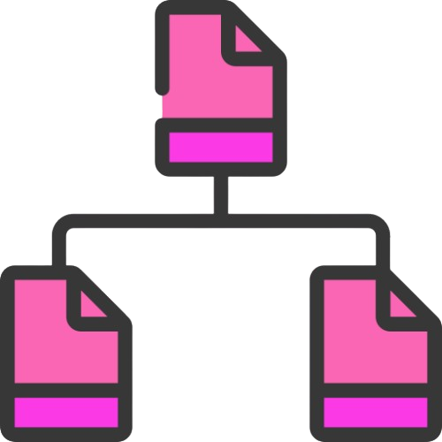
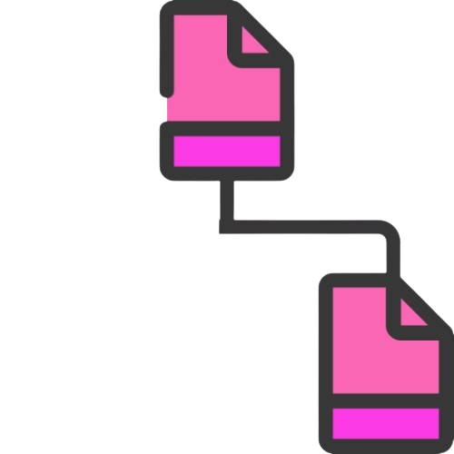





SQL
NoSQL
🎯 Problématique :
Manipulation des données depuis le Shell : Un défi technique
Introduction :
"Dans un monde où la gestion des données est cruciale, comment manipuler efficacement des documents à partir du Shell pour les insérer, rechercher, trier, modifier et valider tout en garantissant l'intégrité et la rapidité des opérations ?"
vs
1
Insertion de données
2
Récupération de documents & filtres de recherche
3
Projections et Tri des données
4
Parcours de données avec les curseurs
5
Modification des documents
6
Suppression des documents
Sécurité et validation des documents
7
Scripting sur mongosh
8
Notes:
📌 Explication de la problématique :
Aujourd’hui, les bases de données sont au cœur de toutes les applications : gestion des clients, stocks, transactions, etc. Les entreprises doivent : ✔️ Stocker des données de manière efficace 📂 ✔️ Retrouver rapidement des informations 🔍 ✔️ Organiser et structurer les données 📊 ✔️ Modifier et valider des documents sans erreurs ✅ ✔️ Supprimer les données obsolètes ou erronées 🗑️
💡 Mais comment réaliser toutes ces opérations directement depuis le Shell sans interface graphique ? 👉 C’est ce que nous allons explorer dans cette présentation à travers différentes manipulations sur les données !

Slide 4
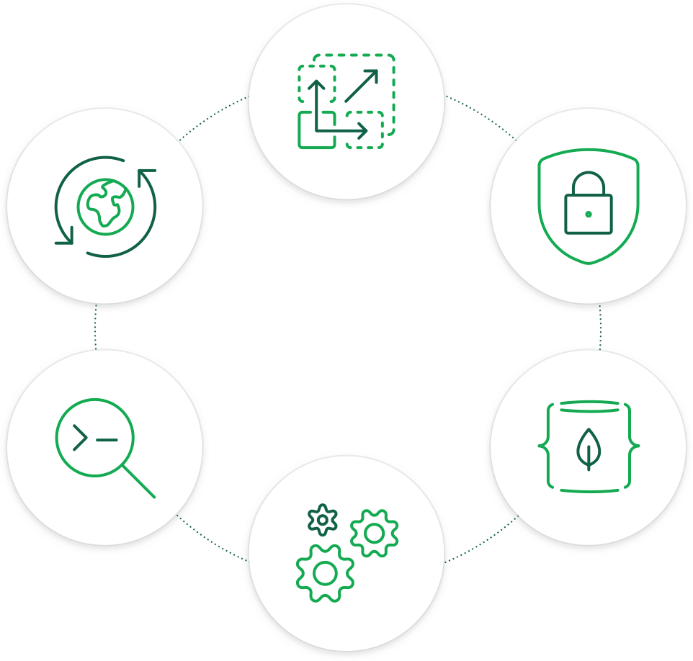

📌 Rappel sur MongoDB
SQL
NoSQL
Introduction :
vs
🔹 MongoDB est une base de données NoSQL qui stocke les données sous forme de documents JSON au lieu de tables comme en SQL. 🔹 Elle est flexible et permet d’insérer, rechercher et manipuler des données de manière efficace.

Slide 5

SQL
NoSQL
📌 Rappel sur MongoDB
1
Insertion de données
PLAN :
Introduction :
2
Récupération & Utilisation des filtres
🔹 MongoDB est une base de données NoSQL qui stocke les données sous forme de documents JSON au lieu de tables comme en SQL. 🔹 Elle est flexible et permet d’insérer, rechercher et manipuler des données de manière efficace.
3
Projections et Tri des données
4
Parcours des données avec les curseurs
5
Modification des documents
Notes:
nous avons deja vu mongo db dans la presentation d'un autre groupe de collegues mais je vais faire un petit rappel

Slide 6
📌 Rappel sur MongoDB
1
6
Insertion de données
Suppression des documents
Introduction :
PLAN :
2
7
Récupération & Utilisation des filtres
Sécurité et Validation des documents
3
8
Projections et Tri des données
Scripting sur Mongosh (JavaScript)
4
Parcours des données avec les curseurs
5
Modification des documents
🔹 MongoDB est une base de données NoSQL qui stocke les données sous forme de documents JSON au lieu de tables comme en SQL. 🔹 Elle est flexible et permet d’insérer, rechercher et manipuler des données de manière efficace.
Notes:
CONTENT :
📥 Étape 3 : Insertion de données (Documents)
📌 Durée estimée : 1-2 jours
🔹 Objectif : Ajouter des documents dans la base de données via le shell.
Utiliser des commandes insertOne() / insertMany() (MongoDB) ou INSERT INTO (SQL)
Vérifier que les données sont bien insérées
Documenter les commandes utilisées
🔎 Étape 4 : Récupération de documents & Utilisation des filtres de recherche
📌 Durée estimée : 1-2 jours
🔹 Objectif : Rechercher et filtrer les données
Utiliser find() avec des conditions ($eq, $gt, $lt, $regex, etc.)
Essayer différentes requêtes pour répondre à des besoins spécifiques
Tester avec des critères complexes
📊 Étape 5 : Projections et Tri des données
📌 Durée estimée : 1 jour
🔹 Objectif : Afficher uniquement les champs nécessaires et trier les résultats
Utiliser { champ: 1, _id: 0 } pour afficher uniquement certains champs
Trier avec sort({ champ: 1 }) pour un tri croissant/décroissant
🔄 Étape 6 : Parcours des données avec les curseurs
📌 Durée estimée : 1 jour
🔹 Objectif : Parcourir les résultats progressivement
Utiliser les curseurs (forEach() en MongoDB)
Gérer un grand nombre de données avec limit() et skip()
✏️ Étape 7 : Modification des documents
📌 Durée estimée : 1 jour
🔹 Objectif : Modifier certaines informations dans les documents
updateOne(), updateMany() pour MongoDB
UPDATE ... SET ... WHERE pour SQL
Vérifier que les mises à jour sont bien appliquées
🗑️ Étape 8 : Suppression des documents
📌 Durée estimée : 1 jour
🔹 Objectif : Supprimer des données de manière sécurisée
deleteOne() / deleteMany() (MongoDB)
DELETE FROM table WHERE ... (SQL)
Mettre en place une sécurité pour éviter les suppressions accidentelles
✅ Étape 9 : Validation des documents
📌 Durée estimée : 1 jour
🔹 Objectif : Vérifier la conformité des données
Vérifier les contraintes d’intégrité
Utiliser des schémas de validation (ex: JSON Schema pour MongoDB)
Tester avec des données incorrectes pour voir comment réagit la base
✅ Étape 10 : javascript pour shell
✅ Étape 11 : Problèmes rencontrés & solutions :

Slide 7
1
Insertion de données
2
Récupération & Utilisation des filtres
3
Projections et Tri des données
4
Parcours des données avec les curseurs
1
Insertion de données (documents)
5
Modification des documents
MongoDB prend en charge plusieurs types de données, qui peuvent être classés en deux catégories principales :
6
Suppression des documents
Introduction :
PLAN :
7
Sécurité et Validation des documents
Types Simples
Types Imbriqués
8
Scripting sur Mongosh (JavaScript)
Ces types de données sont atomiques et ne contiennent pas d'autres structures de données.
String : Une chaîne de caractères utilisée pour stocker du texte.
Exemple : { "nom": "Alice" }
Number : Un nombre entier ou flottant. MongoDB prend en charge int32, int64 et double.
Exemple : { "âge": 25 }
Boolean : Un type de donnée représentant true ou false.
Exemple : { "actif": true }
Date : Une date et une heure stockées sous le format ISODate.
Exemple : { "inscription": ISODate("2024-03-10T10:00:00Z") }
Ces types peuvent contenir d'autres structures de données, comme des tableaux ou des documents.
Array : Une liste de valeurs de n'importe quel type.
Exemple : { "téléphones": ["0600000000", "0700000000"] }
Document Imbriqué : Un document contenant d'autres champs et valeurs.
Exemple : { "adresse": { "rue": "123 Rue Principale", "ville": "Lyon" } }
Notes:
CONTENT :
📥 Étape 3 : Insertion de données (Documents)
📌 Durée estimée : 1-2 jours
🔹 Objectif : Ajouter des documents dans la base de données via le shell.
Utiliser des commandes insertOne() / insertMany() (MongoDB) ou INSERT INTO (SQL)
Vérifier que les données sont bien insérées
Documenter les commandes utilisées
🔎 Étape 4 : Récupération de documents & Utilisation des filtres de recherche
📌 Durée estimée : 1-2 jours
🔹 Objectif : Rechercher et filtrer les données
Utiliser find() avec des conditions ($eq, $gt, $lt, $regex, etc.)
Essayer différentes requêtes pour répondre à des besoins spécifiques
Tester avec des critères complexes
📊 Étape 5 : Projections et Tri des données
📌 Durée estimée : 1 jour
🔹 Objectif : Afficher uniquement les champs nécessaires et trier les résultats
Utiliser { champ: 1, _id: 0 } pour afficher uniquement certains champs
Trier avec sort({ champ: 1 }) pour un tri croissant/décroissant
🔄 Étape 6 : Parcours des données avec les curseurs
📌 Durée estimée : 1 jour
🔹 Objectif : Parcourir les résultats progressivement
Utiliser les curseurs (forEach() en MongoDB)
Gérer un grand nombre de données avec limit() et skip()
✏️ Étape 7 : Modification des documents
📌 Durée estimée : 1 jour
🔹 Objectif : Modifier certaines informations dans les documents
updateOne(), updateMany() pour MongoDB
UPDATE ... SET ... WHERE pour SQL
Vérifier que les mises à jour sont bien appliquées
🗑️ Étape 8 : Suppression des documents
📌 Durée estimée : 1 jour
🔹 Objectif : Supprimer des données de manière sécurisée
deleteOne() / deleteMany() (MongoDB)
DELETE FROM table WHERE ... (SQL)
Mettre en place une sécurité pour éviter les suppressions accidentelles
✅ Étape 9 : Validation des documents
📌 Durée estimée : 1 jour
🔹 Objectif : Vérifier la conformité des données
Vérifier les contraintes d’intégrité
Utiliser des schémas de validation (ex: JSON Schema pour MongoDB)
Tester avec des données incorrectes pour voir comment réagit la base
✅ Étape 10 : javascript pour shell
✅ Étape 11 : Problèmes rencontrés & solutions :

Slide 8
6
Suppression des documents
7
Sécurité et Validation des documents
8
Scripting sur Mongosh (JavaScript)
1
Insertion de données (documents)
MongoDB prend en charge plusieurs types de données, qui peuvent être classés en deux catégories principales :
PLAN :
InsertOne()
insertMany()
Types Simples
Types Imbriqués
Insérer un document unique
db.utilisateurs.insertOne(
{ "nom": "Alice", "âge": 25, "ville": "Paris", "actif": true }
)
Insérer plusieurs documents
db.utilisateurs.insertMany([
{ "nom": "Bob", "âge": 30, "ville": "Lyon" },
{ "nom": "Charlie", "âge": 22, "ville": "Marseille" }
])
Ces types de données sont atomiques et ne contiennent pas d'autres structures de données.
String : Une chaîne de caractères utilisée pour stocker du texte.
Exemple : { "nom": "Alice" }
Number : Un nombre entier ou flottant. MongoDB prend en charge int32, int64 et double.
Exemple : { "âge": 25 }
Boolean : Un type de donnée représentant true ou false.
Exemple : { "actif": true }
Date : Une date et une heure stockées sous le format ISODate.
Exemple : { "inscription": ISODate("2024-03-10T10:00:00Z") }
Ces types peuvent contenir d'autres structures de données, comme des tableaux ou des documents.
Array : Une liste de valeurs de n'importe quel type.
Exemple : { "téléphones": ["0600000000", "0700000000"] }
Document Imbriqué : Un document contenant d'autres champs et valeurs.
Exemple : { "adresse": { "rue": "123 Rue Principale", "ville": "Lyon" } }
Notes:
CONTENT :
📥 Étape 3 : Insertion de données (Documents)
📌 Durée estimée : 1-2 jours
🔹 Objectif : Ajouter des documents dans la base de données via le shell.
Utiliser des commandes insertOne() / insertMany() (MongoDB) ou INSERT INTO (SQL)
Vérifier que les données sont bien insérées
Documenter les commandes utilisées
🔎 Étape 4 : Récupération de documents & Utilisation des filtres de recherche
📌 Durée estimée : 1-2 jours
🔹 Objectif : Rechercher et filtrer les données
Utiliser find() avec des conditions ($eq, $gt, $lt, $regex, etc.)
Essayer différentes requêtes pour répondre à des besoins spécifiques
Tester avec des critères complexes
📊 Étape 5 : Projections et Tri des données
📌 Durée estimée : 1 jour
🔹 Objectif : Afficher uniquement les champs nécessaires et trier les résultats
Utiliser { champ: 1, _id: 0 } pour afficher uniquement certains champs
Trier avec sort({ champ: 1 }) pour un tri croissant/décroissant
🔄 Étape 6 : Parcours des données avec les curseurs
📌 Durée estimée : 1 jour
🔹 Objectif : Parcourir les résultats progressivement
Utiliser les curseurs (forEach() en MongoDB)
Gérer un grand nombre de données avec limit() et skip()
✏️ Étape 7 : Modification des documents
📌 Durée estimée : 1 jour
🔹 Objectif : Modifier certaines informations dans les documents
updateOne(), updateMany() pour MongoDB
UPDATE ... SET ... WHERE pour SQL
Vérifier que les mises à jour sont bien appliquées
🗑️ Étape 8 : Suppression des documents
📌 Durée estimée : 1 jour
🔹 Objectif : Supprimer des données de manière sécurisée
deleteOne() / deleteMany() (MongoDB)
DELETE FROM table WHERE ... (SQL)
Mettre en place une sécurité pour éviter les suppressions accidentelles
✅ Étape 9 : Validation des documents
📌 Durée estimée : 1 jour
🔹 Objectif : Vérifier la conformité des données
Vérifier les contraintes d’intégrité
Utiliser des schémas de validation (ex: JSON Schema pour MongoDB)
Tester avec des données incorrectes pour voir comment réagit la base
✅ Étape 10 : javascript pour shell
✅ Étape 11 : Problèmes rencontrés & solutions :

Slide 9
1
Insertion de données (documents)
InsertOne()
insertMany()
Personnalisation ‘id’
Insérer un document unique
db.utilisateurs.insertOne(
{ "nom": "Alice", "âge": 25, "ville": "Paris", "actif": true }
)
Insérer plusieurs documents
db.utilisateurs.insertMany([
{ "nom": "Bob", "âge": 30, "ville": "Lyon" },
{ "nom": "Charlie", "âge": 22, "ville": "Marseille" }
])
Insérer un document unique avec un id personnalisé
db.utilisateurs.insertOne(
{ "_id": 1001, "nom": "David", "âge": 40, "ville": "Nice" }
)
Types Simples
Types Imbriqués
Ces types de données sont atomiques et ne contiennent pas d'autres structures de données.
String : Une chaîne de caractères utilisée pour stocker du texte.
Exemple : { "nom": "Alice" }
Number : Un nombre entier ou flottant. MongoDB prend en charge int32, int64 et double.
Exemple : { "âge": 25 }
Boolean : Un type de donnée représentant true ou false.
Exemple : { "actif": true }
Date : Une date et une heure stockées sous le format ISODate.
Exemple : { "inscription": ISODate("2024-03-10T10:00:00Z") }
Ces types peuvent contenir d'autres structures de données, comme des tableaux ou des documents.
Array : Une liste de valeurs de n'importe quel type.
Exemple : { "téléphones": ["0600000000", "0700000000"] }
Document Imbriqué : Un document contenant d'autres champs et valeurs.
Exemple : { "adresse": { "rue": "123 Rue Principale", "ville": "Lyon" } }
Notes:
CONTENT :
📥 Étape 3 : Insertion de données (Documents)
📌 Durée estimée : 1-2 jours
🔹 Objectif : Ajouter des documents dans la base de données via le shell.
Utiliser des commandes insertOne() / insertMany() (MongoDB) ou INSERT INTO (SQL)
Vérifier que les données sont bien insérées
Documenter les commandes utilisées
🔎 Étape 4 : Récupération de documents & Utilisation des filtres de recherche
📌 Durée estimée : 1-2 jours
🔹 Objectif : Rechercher et filtrer les données
Utiliser find() avec des conditions ($eq, $gt, $lt, $regex, etc.)
Essayer différentes requêtes pour répondre à des besoins spécifiques
Tester avec des critères complexes
📊 Étape 5 : Projections et Tri des données
📌 Durée estimée : 1 jour
🔹 Objectif : Afficher uniquement les champs nécessaires et trier les résultats
Utiliser { champ: 1, _id: 0 } pour afficher uniquement certains champs
Trier avec sort({ champ: 1 }) pour un tri croissant/décroissant
🔄 Étape 6 : Parcours des données avec les curseurs
📌 Durée estimée : 1 jour
🔹 Objectif : Parcourir les résultats progressivement
Utiliser les curseurs (forEach() en MongoDB)
Gérer un grand nombre de données avec limit() et skip()
✏️ Étape 7 : Modification des documents
📌 Durée estimée : 1 jour
🔹 Objectif : Modifier certaines informations dans les documents
updateOne(), updateMany() pour MongoDB
UPDATE ... SET ... WHERE pour SQL
Vérifier que les mises à jour sont bien appliquées
🗑️ Étape 8 : Suppression des documents
📌 Durée estimée : 1 jour
🔹 Objectif : Supprimer des données de manière sécurisée
deleteOne() / deleteMany() (MongoDB)
DELETE FROM table WHERE ... (SQL)
Mettre en place une sécurité pour éviter les suppressions accidentelles
✅ Étape 9 : Validation des documents
📌 Durée estimée : 1 jour
🔹 Objectif : Vérifier la conformité des données
Vérifier les contraintes d’intégrité
Utiliser des schémas de validation (ex: JSON Schema pour MongoDB)
Tester avec des données incorrectes pour voir comment réagit la base
✅ Étape 10 : javascript pour shell
✅ Étape 11 : Problèmes rencontrés & solutions :

Slide 10

1
Insertion de données (documents)
1
Gestion des erreurs avec ordered et unordered
Par défaut, insertMany() est ordered : s'il y a une erreur, il stoppe l’insertion.
Option ordered: false (Insertion en mode non bloquant)
Si l’un des documents contient une erreur (ex : un _id dupliqué), les autres documents seront quand même insérés.
db.utilisateurs.insertMany([
{ "_id": 1, "nom": "Eve", "âge": 28 },
{ "_id": 2, "nom": "Frank", "âge": 35 },
{ "_id": 1, "nom": "George", "âge": 40 } // Erreur (duplication de _id)
], { ordered: false })
Avantage : Permet de continuer l’insertion même si certains documents posent problème.
InsertOne()
insertMany()
Personnalisation ‘id’
Insérer un document unique
db.utilisateurs.insertOne(
{ "nom": "Alice", "âge": 25, "ville": "Paris", "actif": true }
)
Insérer plusieurs documents
db.utilisateurs.insertMany([
{ "nom": "Bob", "âge": 30, "ville": "Lyon" },
{ "nom": "Charlie", "âge": 22, "ville": "Marseille" }
])
Insérer un document unique avec un id personnalisé
db.utilisateurs.insertOne(
{ "_id": 1001, "nom": "David", "âge": 40, "ville": "Nice" }
)
Options avancées d'insertion
Notes:
CONTENT :
📥 Étape 3 : Insertion de données (Documents)
📌 Durée estimée : 1-2 jours
🔹 Objectif : Ajouter des documents dans la base de données via le shell.
Utiliser des commandes insertOne() / insertMany() (MongoDB) ou INSERT INTO (SQL)
Vérifier que les données sont bien insérées
Documenter les commandes utilisées
🔎 Étape 4 : Récupération de documents & Utilisation des filtres de recherche
📌 Durée estimée : 1-2 jours
🔹 Objectif : Rechercher et filtrer les données
Utiliser find() avec des conditions ($eq, $gt, $lt, $regex, etc.)
Essayer différentes requêtes pour répondre à des besoins spécifiques
Tester avec des critères complexes
📊 Étape 5 : Projections et Tri des données
📌 Durée estimée : 1 jour
🔹 Objectif : Afficher uniquement les champs nécessaires et trier les résultats
Utiliser { champ: 1, _id: 0 } pour afficher uniquement certains champs
Trier avec sort({ champ: 1 }) pour un tri croissant/décroissant
🔄 Étape 6 : Parcours des données avec les curseurs
📌 Durée estimée : 1 jour
🔹 Objectif : Parcourir les résultats progressivement
Utiliser les curseurs (forEach() en MongoDB)
Gérer un grand nombre de données avec limit() et skip()
✏️ Étape 7 : Modification des documents
📌 Durée estimée : 1 jour
🔹 Objectif : Modifier certaines informations dans les documents
updateOne(), updateMany() pour MongoDB
UPDATE ... SET ... WHERE pour SQL
Vérifier que les mises à jour sont bien appliquées
🗑️ Étape 8 : Suppression des documents
📌 Durée estimée : 1 jour
🔹 Objectif : Supprimer des données de manière sécurisée
deleteOne() / deleteMany() (MongoDB)
DELETE FROM table WHERE ... (SQL)
Mettre en place une sécurité pour éviter les suppressions accidentelles
✅ Étape 9 : Validation des documents
📌 Durée estimée : 1 jour
🔹 Objectif : Vérifier la conformité des données
Vérifier les contraintes d’intégrité
Utiliser des schémas de validation (ex: JSON Schema pour MongoDB)
Tester avec des données incorrectes pour voir comment réagit la base
✅ Étape 10 : javascript pour shell
✅ Étape 11 : Problèmes rencontrés & solutions :

Slide 11
6
Suppression des documents
1
Insertion de données (documents)
1
Gestion des erreurs avec ordered et unordered
Par défaut, insertMany() est ordered : s'il y a une erreur, il stoppe l’insertion.
Option ordered: false (Insertion en mode non bloquant)
Si l’un des documents contient une erreur (ex : un _id dupliqué), les autres documents seront quand même insérés.
db.utilisateurs.insertMany([
{ "_id": 1, "nom": "Eve", "âge": 28 },
{ "_id": 2, "nom": "Frank", "âge": 35 },
{ "_id": 1, "nom": "George", "âge": 40 } // Erreur (duplication de _id)
], { ordered: false })
Avantage : Permet de continuer l’insertion même si certains documents posent problème.
insertMany()
InsertOne()
Personnalisation ‘id’
Insérer plusieurs documents
db.utilisateurs.insertMany([
{ "nom": "Bob", "âge": 30, "ville": "Lyon" },
{ "nom": "Charlie", "âge": 22, "ville": "Marseille" }
])
Insérer un document unique
db.utilisateurs.insertOne(
{ "nom": "Alice", "âge": 25, "ville": "Paris", "actif": true }
)
Insérer un document unique avec un id personnalisé
db.utilisateurs.insertOne(
{ "_id": 1001, "nom": "David", "âge": 40, "ville": "Nice" }
)
Options avancées d'insertion
2
Indexation pour améliorer les performances
Avant d’insérer en masse, il est recommandé de créer un index sur les champs les plus recherchés.
db.utilisateurs.createIndex({ "nom": 1 })
Notes:
CONTENT :
📥 Étape 3 : Insertion de données (Documents)
📌 Durée estimée : 1-2 jours
🔹 Objectif : Ajouter des documents dans la base de données via le shell.
Utiliser des commandes insertOne() / insertMany() (MongoDB) ou INSERT INTO (SQL)
Vérifier que les données sont bien insérées
Documenter les commandes utilisées
🔎 Étape 4 : Récupération de documents & Utilisation des filtres de recherche
📌 Durée estimée : 1-2 jours
🔹 Objectif : Rechercher et filtrer les données
Utiliser find() avec des conditions ($eq, $gt, $lt, $regex, etc.)
Essayer différentes requêtes pour répondre à des besoins spécifiques
Tester avec des critères complexes
📊 Étape 5 : Projections et Tri des données
📌 Durée estimée : 1 jour
🔹 Objectif : Afficher uniquement les champs nécessaires et trier les résultats
Utiliser { champ: 1, _id: 0 } pour afficher uniquement certains champs
Trier avec sort({ champ: 1 }) pour un tri croissant/décroissant
🔄 Étape 6 : Parcours des données avec les curseurs
📌 Durée estimée : 1 jour
🔹 Objectif : Parcourir les résultats progressivement
Utiliser les curseurs (forEach() en MongoDB)
Gérer un grand nombre de données avec limit() et skip()
✏️ Étape 7 : Modification des documents
📌 Durée estimée : 1 jour
🔹 Objectif : Modifier certaines informations dans les documents
updateOne(), updateMany() pour MongoDB
UPDATE ... SET ... WHERE pour SQL
Vérifier que les mises à jour sont bien appliquées
🗑️ Étape 8 : Suppression des documents
📌 Durée estimée : 1 jour
🔹 Objectif : Supprimer des données de manière sécurisée
deleteOne() / deleteMany() (MongoDB)
DELETE FROM table WHERE ... (SQL)
Mettre en place une sécurité pour éviter les suppressions accidentelles
✅ Étape 9 : Validation des documents
📌 Durée estimée : 1 jour
🔹 Objectif : Vérifier la conformité des données
Vérifier les contraintes d’intégrité
Utiliser des schémas de validation (ex: JSON Schema pour MongoDB)
Tester avec des données incorrectes pour voir comment réagit la base
✅ Étape 10 : javascript pour shell
✅ Étape 11 : Problèmes rencontrés & solutions :

Slide 12
6
Suppression des documents
1
Insertion de données (documents)
1
Gestion des erreurs avec ordered et unordered
Par défaut, insertMany() est ordered : s'il y a une erreur, il stoppe l’insertion.
Option ordered: false (Insertion en mode non bloquant)
Si l’un des documents contient une erreur (ex : un _id dupliqué), les autres documents seront quand même insérés.
db.utilisateurs.insertMany([
{ "_id": 1, "nom": "Eve", "âge": 28 },
{ "_id": 2, "nom": "Frank", "âge": 35 },
{ "_id": 1, "nom": "George", "âge": 40 } // Erreur (duplication de _id)
], { ordered: false })
Avantage : Permet de continuer l’insertion même si certains documents posent problème.
insertMany()
InsertOne()
Personnalisation ‘id’
2
Indexation pour améliorer les performances
Après insérer en masse, il est recommandé de créer un index sur les champs les plus recherchés.
db.utilisateurs.createIndex({ "nom": 1 })
Insérer plusieurs documents
db.utilisateurs.insertMany([
{ "nom": "Bob", "âge": 30, "ville": "Lyon" },
{ "nom": "Charlie", "âge": 22, "ville": "Marseille" }
])
Insérer un document unique
db.utilisateurs.insertOne(
{ "nom": "Alice", "âge": 25, "ville": "Paris", "actif": true }
)
Insérer un document unique avec un id personnalisé
db.utilisateurs.insertOne(
{ "_id": 1001, "nom": "David", "âge": 40, "ville": "Nice" }
)
Options avancées d'insertion
3
Insérer en bulk pour des gros volumes de données
Si tu as des milliers de documents à insérer, une approche par batch est plus efficace.
const bulk = db.utilisateurs.initializeUnorderedBulkOp();
bulk.insert({ "nom": "Alice", "âge": 25 });
bulk.insert({ "nom": "Bob", "âge": 30 });
bulk.execute();
Notes:
CONTENT :
📥 Étape 3 : Insertion de données (Documents)
📌 Durée estimée : 1-2 jours
🔹 Objectif : Ajouter des documents dans la base de données via le shell.
Utiliser des commandes insertOne() / insertMany() (MongoDB) ou INSERT INTO (SQL)
Vérifier que les données sont bien insérées
Documenter les commandes utilisées
🔎 Étape 4 : Récupération de documents & Utilisation des filtres de recherche
📌 Durée estimée : 1-2 jours
🔹 Objectif : Rechercher et filtrer les données
Utiliser find() avec des conditions ($eq, $gt, $lt, $regex, etc.)
Essayer différentes requêtes pour répondre à des besoins spécifiques
Tester avec des critères complexes
📊 Étape 5 : Projections et Tri des données
📌 Durée estimée : 1 jour
🔹 Objectif : Afficher uniquement les champs nécessaires et trier les résultats
Utiliser { champ: 1, _id: 0 } pour afficher uniquement certains champs
Trier avec sort({ champ: 1 }) pour un tri croissant/décroissant
🔄 Étape 6 : Parcours des données avec les curseurs
📌 Durée estimée : 1 jour
🔹 Objectif : Parcourir les résultats progressivement
Utiliser les curseurs (forEach() en MongoDB)
Gérer un grand nombre de données avec limit() et skip()
✏️ Étape 7 : Modification des documents
📌 Durée estimée : 1 jour
🔹 Objectif : Modifier certaines informations dans les documents
updateOne(), updateMany() pour MongoDB
UPDATE ... SET ... WHERE pour SQL
Vérifier que les mises à jour sont bien appliquées
🗑️ Étape 8 : Suppression des documents
📌 Durée estimée : 1 jour
🔹 Objectif : Supprimer des données de manière sécurisée
deleteOne() / deleteMany() (MongoDB)
DELETE FROM table WHERE ... (SQL)
Mettre en place une sécurité pour éviter les suppressions accidentelles
✅ Étape 9 : Validation des documents
📌 Durée estimée : 1 jour
🔹 Objectif : Vérifier la conformité des données
Vérifier les contraintes d’intégrité
Utiliser des schémas de validation (ex: JSON Schema pour MongoDB)
Tester avec des données incorrectes pour voir comment réagit la base
✅ Étape 10 : javascript pour shell
✅ Étape 11 : Problèmes rencontrés & solutions :

Slide 13
2
Récupération & Utilisation des filtres
1
Insertion de données (documents)
insertMany()
InsertOne()
Personnalisation ‘id’
3
Insérer en bulk pour des gros volumes de données
Si tu as des milliers de documents à insérer, une approche par batch est plus efficace.
const bulk = db.utilisateurs.initializeUnorderedBulkOp();
bulk.insert({ "nom": "Alice", "âge": 25 });
bulk.insert({ "nom": "Bob", "âge": 30 });
bulk.execute();
2
Indexation pour améliorer les performances
Avant d’insérer en masse, il est recommandé de créer un index sur les champs les plus recherchés.
db.utilisateurs.createIndex({ "nom": 1 })
Insérer plusieurs documents
db.utilisateurs.insertMany([
{ "nom": "Bob", "âge": 30, "ville": "Lyon" },
{ "nom": "Charlie", "âge": 22, "ville": "Marseille" }
])
Insérer un document unique
db.utilisateurs.insertOne(
{ "nom": "Alice", "âge": 25, "ville": "Paris", "actif": true }
)
Insérer un document unique avec un id personnalisé
db.utilisateurs.insertOne(
{ "_id": 1001, "nom": "David", "âge": 40, "ville": "Nice" }
)
Options avancées d'insertion
Pourquoi utiliser MongoDB pour la recherche ?
Les utilisateurs doivent souvent extraire des données spécifiques, filtrer des informations précises ou effectuer des analyses approfondies sur de grands ensembles de données.
MongoDB répond à ces besoins grâce à :
Une syntaxe intuitive pour des requêtes complexes.
Des filtres puissants pour des recherches précises.
Une capacité d’agrégation pour le traitement et l’analyse des données.
La possibilité d’effectuer des jointures entre collections pour enrichir les résultats.
Notes:
CONTENT :
📥 Étape 3 : Insertion de données (Documents)
📌 Durée estimée : 1-2 jours
🔹 Objectif : Ajouter des documents dans la base de données via le shell.
Utiliser des commandes insertOne() / insertMany() (MongoDB) ou INSERT INTO (SQL)
Vérifier que les données sont bien insérées
Documenter les commandes utilisées
🔎 Étape 4 : Récupération de documents & Utilisation des filtres de recherche
📌 Durée estimée : 1-2 jours
🔹 Objectif : Rechercher et filtrer les données
Utiliser find() avec des conditions ($eq, $gt, $lt, $regex, etc.)
Essayer différentes requêtes pour répondre à des besoins spécifiques
Tester avec des critères complexes
📊 Étape 5 : Projections et Tri des données
📌 Durée estimée : 1 jour
🔹 Objectif : Afficher uniquement les champs nécessaires et trier les résultats
Utiliser { champ: 1, _id: 0 } pour afficher uniquement certains champs
Trier avec sort({ champ: 1 }) pour un tri croissant/décroissant
🔄 Étape 6 : Parcours des données avec les curseurs
📌 Durée estimée : 1 jour
🔹 Objectif : Parcourir les résultats progressivement
Utiliser les curseurs (forEach() en MongoDB)
Gérer un grand nombre de données avec limit() et skip()
✏️ Étape 7 : Modification des documents
📌 Durée estimée : 1 jour
🔹 Objectif : Modifier certaines informations dans les documents
updateOne(), updateMany() pour MongoDB
UPDATE ... SET ... WHERE pour SQL
Vérifier que les mises à jour sont bien appliquées
🗑️ Étape 8 : Suppression des documents
📌 Durée estimée : 1 jour
🔹 Objectif : Supprimer des données de manière sécurisée
deleteOne() / deleteMany() (MongoDB)
DELETE FROM table WHERE ... (SQL)
Mettre en place une sécurité pour éviter les suppressions accidentelles
✅ Étape 9 : Validation des documents
📌 Durée estimée : 1 jour
🔹 Objectif : Vérifier la conformité des données
Vérifier les contraintes d’intégrité
Utiliser des schémas de validation (ex: JSON Schema pour MongoDB)
Tester avec des données incorrectes pour voir comment réagit la base
✅ Étape 10 : javascript pour shell
✅ Étape 11 : Problèmes rencontrés & solutions :

Slide 14

Insertion de données (documents)
1
2
Récupération & Utilisation des filtres
Pourquoi utiliser MongoDB pour la recherche ?
1
3
Rechercher une valeur spécifique
MongoDB utilise $eq pour rechercher une correspondance exacte .
MongoDB :
db.collection.find({ champ: { $eq: valeur } })
SQL équivalent :
SELECT * FROM table WHERE champ = valeur;
Insérer en bulk pour des gros volumes de données
Si tu as des milliers de documents à insérer, une approche par batch est plus efficace.
const bulk = db.utilisateurs.initializeUnorderedBulkOp();
bulk.insert({ "nom": "Alice", "âge": 25 });
bulk.insert({ "nom": "Bob", "âge": 30 });
bulk.execute();
Les utilisateurs doivent souvent extraire des données spécifiques, filtrer des informations précises ou effectuer des analyses approfondies sur de grands ensembles de données.
MongoDB répond à ces besoins grâce à :
Une syntaxe intuitive pour des requêtes complexes.
Des filtres puissants pour des recherches précises.
Une capacité d’agrégation pour le traitement et l’analyse des données.
La possibilité d’effectuer des jointures entre collections pour enrichir les résultats.
Recherche avec find()
Notes:
CONTENT :
📥 Étape 3 : Insertion de données (Documents)
📌 Durée estimée : 1-2 jours
🔹 Objectif : Ajouter des documents dans la base de données via le shell.
Utiliser des commandes insertOne() / insertMany() (MongoDB) ou INSERT INTO (SQL)
Vérifier que les données sont bien insérées
Documenter les commandes utilisées
🔎 Étape 4 : Récupération de documents & Utilisation des filtres de recherche
📌 Durée estimée : 1-2 jours
🔹 Objectif : Rechercher et filtrer les données
Utiliser find() avec des conditions ($eq, $gt, $lt, $regex, etc.)
Essayer différentes requêtes pour répondre à des besoins spécifiques
Tester avec des critères complexes
📊 Étape 5 : Projections et Tri des données
📌 Durée estimée : 1 jour
🔹 Objectif : Afficher uniquement les champs nécessaires et trier les résultats
Utiliser { champ: 1, _id: 0 } pour afficher uniquement certains champs
Trier avec sort({ champ: 1 }) pour un tri croissant/décroissant
🔄 Étape 6 : Parcours des données avec les curseurs
📌 Durée estimée : 1 jour
🔹 Objectif : Parcourir les résultats progressivement
Utiliser les curseurs (forEach() en MongoDB)
Gérer un grand nombre de données avec limit() et skip()
✏️ Étape 7 : Modification des documents
📌 Durée estimée : 1 jour
🔹 Objectif : Modifier certaines informations dans les documents
updateOne(), updateMany() pour MongoDB
UPDATE ... SET ... WHERE pour SQL
Vérifier que les mises à jour sont bien appliquées
🗑️ Étape 8 : Suppression des documents
📌 Durée estimée : 1 jour
🔹 Objectif : Supprimer des données de manière sécurisée
deleteOne() / deleteMany() (MongoDB)
DELETE FROM table WHERE ... (SQL)
Mettre en place une sécurité pour éviter les suppressions accidentelles
✅ Étape 9 : Validation des documents
📌 Durée estimée : 1 jour
🔹 Objectif : Vérifier la conformité des données
Vérifier les contraintes d’intégrité
Utiliser des schémas de validation (ex: JSON Schema pour MongoDB)
Tester avec des données incorrectes pour voir comment réagit la base
✅ Étape 10 : javascript pour shell
✅ Étape 11 : Problèmes rencontrés & solutions :

Slide 15
2
Récupération & Utilisation des filtres
1
Rechercher une valeur spécifique
MongoDB utilise $eq pour rechercher une correspondance exacte .
MongoDB :
db.collection.find({ champ: { $eq: valeur } })
SQL équivalent :
SELECT * FROM table WHERE champ = valeur;
Recherche avec find()
Pourquoi utiliser MongoDB pour la recherche ?
2
Comparer des valeurs
Les opérateurs $gt, $lt, $gte, $lte permettent de filtrer les enregistrements selon des seuils.
MongoDB :
db.collection.find({ champ: { $gt: valeur } })
SQL équivalent :
SELECT * FROM table WHERE champ > valeur;
Les utilisateurs doivent souvent extraire des données spécifiques, filtrer des informations précises ou effectuer des analyses approfondies sur de grands ensembles de données.
MongoDB répond à ces besoins grâce à :
Une syntaxe intuitive pour des requêtes complexes.
Des filtres puissants pour des recherches précises.
Une capacité d’agrégation pour le traitement et l’analyse des données.
La possibilité d’effectuer des jointures entre collections pour enrichir les résultats.
Notes:
CONTENT :
📥 Étape 3 : Insertion de données (Documents)
📌 Durée estimée : 1-2 jours
🔹 Objectif : Ajouter des documents dans la base de données via le shell.
Utiliser des commandes insertOne() / insertMany() (MongoDB) ou INSERT INTO (SQL)
Vérifier que les données sont bien insérées
Documenter les commandes utilisées
🔎 Étape 4 : Récupération de documents & Utilisation des filtres de recherche
📌 Durée estimée : 1-2 jours
🔹 Objectif : Rechercher et filtrer les données
Utiliser find() avec des conditions ($eq, $gt, $lt, $regex, etc.)
Essayer différentes requêtes pour répondre à des besoins spécifiques
Tester avec des critères complexes
📊 Étape 5 : Projections et Tri des données
📌 Durée estimée : 1 jour
🔹 Objectif : Afficher uniquement les champs nécessaires et trier les résultats
Utiliser { champ: 1, _id: 0 } pour afficher uniquement certains champs
Trier avec sort({ champ: 1 }) pour un tri croissant/décroissant
🔄 Étape 6 : Parcours des données avec les curseurs
📌 Durée estimée : 1 jour
🔹 Objectif : Parcourir les résultats progressivement
Utiliser les curseurs (forEach() en MongoDB)
Gérer un grand nombre de données avec limit() et skip()
✏️ Étape 7 : Modification des documents
📌 Durée estimée : 1 jour
🔹 Objectif : Modifier certaines informations dans les documents
updateOne(), updateMany() pour MongoDB
UPDATE ... SET ... WHERE pour SQL
Vérifier que les mises à jour sont bien appliquées
🗑️ Étape 8 : Suppression des documents
📌 Durée estimée : 1 jour
🔹 Objectif : Supprimer des données de manière sécurisée
deleteOne() / deleteMany() (MongoDB)
DELETE FROM table WHERE ... (SQL)
Mettre en place une sécurité pour éviter les suppressions accidentelles
✅ Étape 9 : Validation des documents
📌 Durée estimée : 1 jour
🔹 Objectif : Vérifier la conformité des données
Vérifier les contraintes d’intégrité
Utiliser des schémas de validation (ex: JSON Schema pour MongoDB)
Tester avec des données incorrectes pour voir comment réagit la base
✅ Étape 10 : javascript pour shell
✅ Étape 11 : Problèmes rencontrés & solutions :

Slide 16
2
Récupération & Utilisation des filtres
2
Comparer des valeurs
Les opérateurs $gt, $lt, $gte, $lte permettent de filtrer les enregistrements selon des seuils.
MongoDB :
db.collection.find({ champ: { $gt: valeur } })
SQL équivalent :
SELECT * FROM table WHERE champ > valeur;
1
Rechercher une valeur spécifique
MongoDB utilise $eq pour rechercher une correspondance exacte .
MongoDB :
db.collection.find({ champ: { $eq: valeur } })
SQL équivalent :
SELECT * FROM table WHERE champ = valeur;
Recherche avec find()
3
Recherches textuelles avancées
L'opérateur $regex permet de rechercher des modèles dans les chaînes de texte.
MongoDB :
db.collection.find({ champTexte: { $regex: "^lettre", $options: "i" } })
SQL équivalent :
SELECT * FROM table WHERE champ LIKE 'lettre%';
Notes:
CONTENT :
📥 Étape 3 : Insertion de données (Documents)
📌 Durée estimée : 1-2 jours
🔹 Objectif : Ajouter des documents dans la base de données via le shell.
Utiliser des commandes insertOne() / insertMany() (MongoDB) ou INSERT INTO (SQL)
Vérifier que les données sont bien insérées
Documenter les commandes utilisées
🔎 Étape 4 : Récupération de documents & Utilisation des filtres de recherche
📌 Durée estimée : 1-2 jours
🔹 Objectif : Rechercher et filtrer les données
Utiliser find() avec des conditions ($eq, $gt, $lt, $regex, etc.)
Essayer différentes requêtes pour répondre à des besoins spécifiques
Tester avec des critères complexes
📊 Étape 5 : Projections et Tri des données
📌 Durée estimée : 1 jour
🔹 Objectif : Afficher uniquement les champs nécessaires et trier les résultats
Utiliser { champ: 1, _id: 0 } pour afficher uniquement certains champs
Trier avec sort({ champ: 1 }) pour un tri croissant/décroissant
🔄 Étape 6 : Parcours des données avec les curseurs
📌 Durée estimée : 1 jour
🔹 Objectif : Parcourir les résultats progressivement
Utiliser les curseurs (forEach() en MongoDB)
Gérer un grand nombre de données avec limit() et skip()
✏️ Étape 7 : Modification des documents
📌 Durée estimée : 1 jour
🔹 Objectif : Modifier certaines informations dans les documents
updateOne(), updateMany() pour MongoDB
UPDATE ... SET ... WHERE pour SQL
Vérifier que les mises à jour sont bien appliquées
🗑️ Étape 8 : Suppression des documents
📌 Durée estimée : 1 jour
🔹 Objectif : Supprimer des données de manière sécurisée
deleteOne() / deleteMany() (MongoDB)
DELETE FROM table WHERE ... (SQL)
Mettre en place une sécurité pour éviter les suppressions accidentelles
✅ Étape 9 : Validation des documents
📌 Durée estimée : 1 jour
🔹 Objectif : Vérifier la conformité des données
Vérifier les contraintes d’intégrité
Utiliser des schémas de validation (ex: JSON Schema pour MongoDB)
Tester avec des données incorrectes pour voir comment réagit la base
✅ Étape 10 : javascript pour shell
✅ Étape 11 : Problèmes rencontrés & solutions :

Slide 17
2
Récupération & Utilisation des filtres
3
Recherches textuelles avancées
L'opérateur $regex permet de rechercher des modèles dans les chaînes de texte.
MongoDB :
db.collection.find({ champTexte: { $regex: "^lettre", $options: "i" } })
SQL équivalent :
SELECT * FROM table WHERE champ LIKE 'lettre%';
2
Comparer des valeurs
Les opérateurs $gt, $lt, $gte, $lte permettent de filtrer les enregistrements selon des seuils.
MongoDB :
db.collection.find({ champ: { $gt: valeur } })
SQL équivalent :
SELECT * FROM table WHERE champ > valeur;
Recherche avec find()
4
Exclure certains résultats
L'opérateur $ne permet de filtrer les documents ne correspondant pas à une valeur donnée.
MongoDB :
db.collection.find({ champ: { $ne: valeur } })
SQL équivalent :
SELECT * FROM table WHERE champ <> valeur;
Notes:
CONTENT :
📥 Étape 3 : Insertion de données (Documents)
📌 Durée estimée : 1-2 jours
🔹 Objectif : Ajouter des documents dans la base de données via le shell.
Utiliser des commandes insertOne() / insertMany() (MongoDB) ou INSERT INTO (SQL)
Vérifier que les données sont bien insérées
Documenter les commandes utilisées
🔎 Étape 4 : Récupération de documents & Utilisation des filtres de recherche
📌 Durée estimée : 1-2 jours
🔹 Objectif : Rechercher et filtrer les données
Utiliser find() avec des conditions ($eq, $gt, $lt, $regex, etc.)
Essayer différentes requêtes pour répondre à des besoins spécifiques
Tester avec des critères complexes
📊 Étape 5 : Projections et Tri des données
📌 Durée estimée : 1 jour
🔹 Objectif : Afficher uniquement les champs nécessaires et trier les résultats
Utiliser { champ: 1, _id: 0 } pour afficher uniquement certains champs
Trier avec sort({ champ: 1 }) pour un tri croissant/décroissant
🔄 Étape 6 : Parcours des données avec les curseurs
📌 Durée estimée : 1 jour
🔹 Objectif : Parcourir les résultats progressivement
Utiliser les curseurs (forEach() en MongoDB)
Gérer un grand nombre de données avec limit() et skip()
✏️ Étape 7 : Modification des documents
📌 Durée estimée : 1 jour
🔹 Objectif : Modifier certaines informations dans les documents
updateOne(), updateMany() pour MongoDB
UPDATE ... SET ... WHERE pour SQL
Vérifier que les mises à jour sont bien appliquées
🗑️ Étape 8 : Suppression des documents
📌 Durée estimée : 1 jour
🔹 Objectif : Supprimer des données de manière sécurisée
deleteOne() / deleteMany() (MongoDB)
DELETE FROM table WHERE ... (SQL)
Mettre en place une sécurité pour éviter les suppressions accidentelles
✅ Étape 9 : Validation des documents
📌 Durée estimée : 1 jour
🔹 Objectif : Vérifier la conformité des données
Vérifier les contraintes d’intégrité
Utiliser des schémas de validation (ex: JSON Schema pour MongoDB)
Tester avec des données incorrectes pour voir comment réagit la base
✅ Étape 10 : javascript pour shell
✅ Étape 11 : Problèmes rencontrés & solutions :

Slide 18
2
Récupération & Utilisation des filtres
4
Exclure certains résultats
L'opérateur $ne permet de filtrer les documents ne correspondant pas à une valeur donnée.
MongoDB :
db.collection.find({ champ: { $ne: valeur } })
SQL équivalent :
SELECT * FROM table WHERE champ <> valeur;
3
Recherches textuelles avancées
L'opérateur $regex permet de rechercher des modèles dans les chaînes de texte.
MongoDB :
db.collection.find({ champTexte: { $regex: "^lettre", $options: "i" } })
SQL équivalent :
SELECT * FROM table WHERE champ LIKE 'lettre%';
Recherche avec find()
5
Rechercher plusieurs valeurs simultanément
L'opérateur $in permet de rechercher des documents contenant au moins une des valeurs spécifiées.
MongoDB :
db.collection.find({ champ: { $in: [valeur1, valeur2, valeur3] } })
SQL équivalent :
SELECT * FROM table WHERE champ IN (valeur1, valeur2, valeur3);
Notes:
CONTENT :
📥 Étape 3 : Insertion de données (Documents)
📌 Durée estimée : 1-2 jours
🔹 Objectif : Ajouter des documents dans la base de données via le shell.
Utiliser des commandes insertOne() / insertMany() (MongoDB) ou INSERT INTO (SQL)
Vérifier que les données sont bien insérées
Documenter les commandes utilisées
🔎 Étape 4 : Récupération de documents & Utilisation des filtres de recherche
📌 Durée estimée : 1-2 jours
🔹 Objectif : Rechercher et filtrer les données
Utiliser find() avec des conditions ($eq, $gt, $lt, $regex, etc.)
Essayer différentes requêtes pour répondre à des besoins spécifiques
Tester avec des critères complexes
📊 Étape 5 : Projections et Tri des données
📌 Durée estimée : 1 jour
🔹 Objectif : Afficher uniquement les champs nécessaires et trier les résultats
Utiliser { champ: 1, _id: 0 } pour afficher uniquement certains champs
Trier avec sort({ champ: 1 }) pour un tri croissant/décroissant
🔄 Étape 6 : Parcours des données avec les curseurs
📌 Durée estimée : 1 jour
🔹 Objectif : Parcourir les résultats progressivement
Utiliser les curseurs (forEach() en MongoDB)
Gérer un grand nombre de données avec limit() et skip()
✏️ Étape 7 : Modification des documents
📌 Durée estimée : 1 jour
🔹 Objectif : Modifier certaines informations dans les documents
updateOne(), updateMany() pour MongoDB
UPDATE ... SET ... WHERE pour SQL
Vérifier que les mises à jour sont bien appliquées
🗑️ Étape 8 : Suppression des documents
📌 Durée estimée : 1 jour
🔹 Objectif : Supprimer des données de manière sécurisée
deleteOne() / deleteMany() (MongoDB)
DELETE FROM table WHERE ... (SQL)
Mettre en place une sécurité pour éviter les suppressions accidentelles
✅ Étape 9 : Validation des documents
📌 Durée estimée : 1 jour
🔹 Objectif : Vérifier la conformité des données
Vérifier les contraintes d’intégrité
Utiliser des schémas de validation (ex: JSON Schema pour MongoDB)
Tester avec des données incorrectes pour voir comment réagit la base
✅ Étape 10 : javascript pour shell
✅ Étape 11 : Problèmes rencontrés & solutions :

Slide 19

2
Récupération & Utilisation des filtres
5
Rechercher plusieurs valeurs simultanément
L'opérateur $in permet de rechercher des documents contenant au moins une des valeurs spécifiées.
MongoDB :
db.collection.find({ champ: { $in: [valeur1, valeur2, valeur3] } })
SQL équivalent :
SELECT * FROM table WHERE champ IN (valeur1, valeur2, valeur3);
1
4
Exclure certains résultats
L'opérateur $ne permet de filtrer les documents ne correspondant pas à une valeur donnée.
MongoDB :
db.collection.find({ champ: { $ne: valeur } })
SQL équivalent :
SELECT * FROM table WHERE champ <> valeur;
Filtrer les données avant traitement
L'opérateur $match est utilisé pour restreindre l’ensemble des documents traités.
MongoDB :
db.collection.aggregate([ { $match: { champ: { $gt: valeur } } } ])
SQL équivalent :
SELECT * FROM table WHERE champ > valeur;
Recherche avancée avec Aggregation
Recherche avec find()
Notes:
CONTENT :
📥 Étape 3 : Insertion de données (Documents)
📌 Durée estimée : 1-2 jours
🔹 Objectif : Ajouter des documents dans la base de données via le shell.
Utiliser des commandes insertOne() / insertMany() (MongoDB) ou INSERT INTO (SQL)
Vérifier que les données sont bien insérées
Documenter les commandes utilisées
🔎 Étape 4 : Récupération de documents & Utilisation des filtres de recherche
📌 Durée estimée : 1-2 jours
🔹 Objectif : Rechercher et filtrer les données
Utiliser find() avec des conditions ($eq, $gt, $lt, $regex, etc.)
Essayer différentes requêtes pour répondre à des besoins spécifiques
Tester avec des critères complexes
📊 Étape 5 : Projections et Tri des données
📌 Durée estimée : 1 jour
🔹 Objectif : Afficher uniquement les champs nécessaires et trier les résultats
Utiliser { champ: 1, _id: 0 } pour afficher uniquement certains champs
Trier avec sort({ champ: 1 }) pour un tri croissant/décroissant
🔄 Étape 6 : Parcours des données avec les curseurs
📌 Durée estimée : 1 jour
🔹 Objectif : Parcourir les résultats progressivement
Utiliser les curseurs (forEach() en MongoDB)
Gérer un grand nombre de données avec limit() et skip()
✏️ Étape 7 : Modification des documents
📌 Durée estimée : 1 jour
🔹 Objectif : Modifier certaines informations dans les documents
updateOne(), updateMany() pour MongoDB
UPDATE ... SET ... WHERE pour SQL
Vérifier que les mises à jour sont bien appliquées
🗑️ Étape 8 : Suppression des documents
📌 Durée estimée : 1 jour
🔹 Objectif : Supprimer des données de manière sécurisée
deleteOne() / deleteMany() (MongoDB)
DELETE FROM table WHERE ... (SQL)
Mettre en place une sécurité pour éviter les suppressions accidentelles
✅ Étape 9 : Validation des documents
📌 Durée estimée : 1 jour
🔹 Objectif : Vérifier la conformité des données
Vérifier les contraintes d’intégrité
Utiliser des schémas de validation (ex: JSON Schema pour MongoDB)
Tester avec des données incorrectes pour voir comment réagit la base
✅ Étape 10 : javascript pour shell
✅ Étape 11 : Problèmes rencontrés & solutions :

Slide 20
2
Récupération & Utilisation des filtres
2
Regrouper et calculer des statistiques
L'opérateur $group permet d’agréger les données et d’effectuer des calculs.
MongoDB :
db.collection.aggregate([
{ $group: { _id: "$champCategorie", moyenneValeur: { $avg: "$champNumerique" } } }
])
SQL équivalent :
SELECT champCategorie, AVG(champNumerique) FROM table GROUP BY champCategorie;
1
Filtrer les données avant traitement
L'opérateur $match est utilisé pour restreindre l’ensemble des documents traités.
MongoDB :
db.collection.aggregate([ { $match: { champ: { $gt: valeur } } } ])
SQL équivalent :
SELECT * FROM table WHERE champ > valeur;
Recherche avancée avec Aggregation
5
Rechercher plusieurs valeurs simultanément
L'opérateur $in permet de rechercher des documents contenant au moins une des valeurs spécifiées.
MongoDB :
db.collection.find({ champ: { $in: [valeur1, valeur2, valeur3] } })
SQL équivalent :
SELECT * FROM table WHERE champ IN (valeur1, valeur2, valeur3);
Notes:
CONTENT :
📥 Étape 3 : Insertion de données (Documents)
📌 Durée estimée : 1-2 jours
🔹 Objectif : Ajouter des documents dans la base de données via le shell.
Utiliser des commandes insertOne() / insertMany() (MongoDB) ou INSERT INTO (SQL)
Vérifier que les données sont bien insérées
Documenter les commandes utilisées
🔎 Étape 4 : Récupération de documents & Utilisation des filtres de recherche
📌 Durée estimée : 1-2 jours
🔹 Objectif : Rechercher et filtrer les données
Utiliser find() avec des conditions ($eq, $gt, $lt, $regex, etc.)
Essayer différentes requêtes pour répondre à des besoins spécifiques
Tester avec des critères complexes
📊 Étape 5 : Projections et Tri des données
📌 Durée estimée : 1 jour
🔹 Objectif : Afficher uniquement les champs nécessaires et trier les résultats
Utiliser { champ: 1, _id: 0 } pour afficher uniquement certains champs
Trier avec sort({ champ: 1 }) pour un tri croissant/décroissant
🔄 Étape 6 : Parcours des données avec les curseurs
📌 Durée estimée : 1 jour
🔹 Objectif : Parcourir les résultats progressivement
Utiliser les curseurs (forEach() en MongoDB)
Gérer un grand nombre de données avec limit() et skip()
✏️ Étape 7 : Modification des documents
📌 Durée estimée : 1 jour
🔹 Objectif : Modifier certaines informations dans les documents
updateOne(), updateMany() pour MongoDB
UPDATE ... SET ... WHERE pour SQL
Vérifier que les mises à jour sont bien appliquées
🗑️ Étape 8 : Suppression des documents
📌 Durée estimée : 1 jour
🔹 Objectif : Supprimer des données de manière sécurisée
deleteOne() / deleteMany() (MongoDB)
DELETE FROM table WHERE ... (SQL)
Mettre en place une sécurité pour éviter les suppressions accidentelles
✅ Étape 9 : Validation des documents
📌 Durée estimée : 1 jour
🔹 Objectif : Vérifier la conformité des données
Vérifier les contraintes d’intégrité
Utiliser des schémas de validation (ex: JSON Schema pour MongoDB)
Tester avec des données incorrectes pour voir comment réagit la base
✅ Étape 10 : javascript pour shell
✅ Étape 11 : Problèmes rencontrés & solutions :

Slide 21
2
Récupération & Utilisation des filtres
2
Regrouper et calculer des statistiques
L'opérateur $group permet d’agréger les données et d’effectuer des calculs.
MongoDB :
db.collection.aggregate([
{ $group: { _id: "$champCategorie", moyenneValeur: { $avg: "$champNumerique" } } }
])
SQL équivalent :
SELECT champCategorie, AVG(champNumerique) FROM table GROUP BY champCategorie;
3
Associer des données de plusieurs collections
MongoDB permet d’effectuer des jointures avec $lookup.
MongoDB :
db.collection.aggregate([
{ $lookup: { from: "autreCollection", localField: "champCommun", foreignField: "_id", as: "resultatJoint" } }
])
SQL équivalent :
SELECT * FROM table1 INNER JOIN table2 ON table1.champCommun = table2._id;
Recherche avancée avec Aggregation
1
Filtrer les données avant traitement
L'opérateur $match est utilisé pour restreindre l’ensemble des documents traités.
MongoDB :
db.collection.aggregate([ { $match: { champ: { $gt: valeur } } } ])
SQL équivalent :
SELECT * FROM table WHERE champ > valeur;
Notes:
CONTENT :
📥 Étape 3 : Insertion de données (Documents)
📌 Durée estimée : 1-2 jours
🔹 Objectif : Ajouter des documents dans la base de données via le shell.
Utiliser des commandes insertOne() / insertMany() (MongoDB) ou INSERT INTO (SQL)
Vérifier que les données sont bien insérées
Documenter les commandes utilisées
🔎 Étape 4 : Récupération de documents & Utilisation des filtres de recherche
📌 Durée estimée : 1-2 jours
🔹 Objectif : Rechercher et filtrer les données
Utiliser find() avec des conditions ($eq, $gt, $lt, $regex, etc.)
Essayer différentes requêtes pour répondre à des besoins spécifiques
Tester avec des critères complexes
📊 Étape 5 : Projections et Tri des données
📌 Durée estimée : 1 jour
🔹 Objectif : Afficher uniquement les champs nécessaires et trier les résultats
Utiliser { champ: 1, _id: 0 } pour afficher uniquement certains champs
Trier avec sort({ champ: 1 }) pour un tri croissant/décroissant
🔄 Étape 6 : Parcours des données avec les curseurs
📌 Durée estimée : 1 jour
🔹 Objectif : Parcourir les résultats progressivement
Utiliser les curseurs (forEach() en MongoDB)
Gérer un grand nombre de données avec limit() et skip()
✏️ Étape 7 : Modification des documents
📌 Durée estimée : 1 jour
🔹 Objectif : Modifier certaines informations dans les documents
updateOne(), updateMany() pour MongoDB
UPDATE ... SET ... WHERE pour SQL
Vérifier que les mises à jour sont bien appliquées
🗑️ Étape 8 : Suppression des documents
📌 Durée estimée : 1 jour
🔹 Objectif : Supprimer des données de manière sécurisée
deleteOne() / deleteMany() (MongoDB)
DELETE FROM table WHERE ... (SQL)
Mettre en place une sécurité pour éviter les suppressions accidentelles
✅ Étape 9 : Validation des documents
📌 Durée estimée : 1 jour
🔹 Objectif : Vérifier la conformité des données
Vérifier les contraintes d’intégrité
Utiliser des schémas de validation (ex: JSON Schema pour MongoDB)
Tester avec des données incorrectes pour voir comment réagit la base
✅ Étape 10 : javascript pour shell
✅ Étape 11 : Problèmes rencontrés & solutions :

Slide 22
Projections et Tri des données
Introduction :
Les projections et le tri des données sont des techniques clés pour optimiser l'affichage et l'organisation des informations dans MongoDB. Les projections permettent de sélectionner uniquement les champs nécessaires, tandis que le tri organise les résultats de manière logique. Ces méthodes améliorent l'efficacité et la lisibilité des données.
3
2
Récupération & Utilisation des filtres
3
Associer des données de plusieurs collections
MongoDB permet d’effectuer des jointures avec $lookup.
MongoDB :
db.collection.aggregate([
{ $lookup: { from: "autreCollection", localField: "champCommun", foreignField: "_id", as: "resultatJoint" } }
])
SQL équivalent :
SELECT * FROM table1 INNER JOIN table2 ON table1.champCommun = table2._id;
Recherche avancée avec Aggregation
2
Regrouper et calculer des statistiques
L'opérateur $group permet d’agréger les données et d’effectuer des calculs.
MongoDB :
db.collection.aggregate([
{ $group: { _id: "$champCategorie", moyenneValeur: { $avg: "$champNumerique" } } }
])
SQL équivalent :
SELECT champCategorie, AVG(champNumerique) FROM table GROUP BY champCategorie;
Notes:
CONTENT :
📥 Étape 3 : Insertion de données (Documents)
📌 Durée estimée : 1-2 jours
🔹 Objectif : Ajouter des documents dans la base de données via le shell.
Utiliser des commandes insertOne() / insertMany() (MongoDB) ou INSERT INTO (SQL)
Vérifier que les données sont bien insérées
Documenter les commandes utilisées
🔎 Étape 4 : Récupération de documents & Utilisation des filtres de recherche
📌 Durée estimée : 1-2 jours
🔹 Objectif : Rechercher et filtrer les données
Utiliser find() avec des conditions ($eq, $gt, $lt, $regex, etc.)
Essayer différentes requêtes pour répondre à des besoins spécifiques
Tester avec des critères complexes
📊 Étape 5 : Projections et Tri des données
📌 Durée estimée : 1 jour
🔹 Objectif : Afficher uniquement les champs nécessaires et trier les résultats
Utiliser { champ: 1, _id: 0 } pour afficher uniquement certains champs
Trier avec sort({ champ: 1 }) pour un tri croissant/décroissant
🔄 Étape 6 : Parcours des données avec les curseurs
📌 Durée estimée : 1 jour
🔹 Objectif : Parcourir les résultats progressivement
Utiliser les curseurs (forEach() en MongoDB)
Gérer un grand nombre de données avec limit() et skip()
✏️ Étape 7 : Modification des documents
📌 Durée estimée : 1 jour
🔹 Objectif : Modifier certaines informations dans les documents
updateOne(), updateMany() pour MongoDB
UPDATE ... SET ... WHERE pour SQL
Vérifier que les mises à jour sont bien appliquées
🗑️ Étape 8 : Suppression des documents
📌 Durée estimée : 1 jour
🔹 Objectif : Supprimer des données de manière sécurisée
deleteOne() / deleteMany() (MongoDB)
DELETE FROM table WHERE ... (SQL)
Mettre en place une sécurité pour éviter les suppressions accidentelles
✅ Étape 9 : Validation des documents
📌 Durée estimée : 1 jour
🔹 Objectif : Vérifier la conformité des données
Vérifier les contraintes d’intégrité
Utiliser des schémas de validation (ex: JSON Schema pour MongoDB)
Tester avec des données incorrectes pour voir comment réagit la base
✅ Étape 10 : javascript pour shell
✅ Étape 11 : Problèmes rencontrés & solutions :

Slide 23

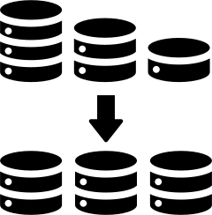

Récupération & Utilisation des filtres
2
3
Projections et Tri des données
Introduction :
Les projections et le tri des données sont des techniques clés pour optimiser l'affichage et l'organisation des informations dans MongoDB. Les projections permettent de sélectionner uniquement les champs nécessaires, tandis que le tri organise les résultats de manière logique. Ces méthodes améliorent l'efficacité et la lisibilité des données.
Recherche avancée avec Aggregation
Objectifs :
3
Associer des données de plusieurs collections
MongoDB permet d’effectuer des jointures avec $lookup.
MongoDB :
db.collection.aggregate([
{ $lookup: { from: "autreCollection", localField: "champCommun", foreignField: "_id", as: "resultatJoint" } }
])
SQL équivalent :
SELECT * FROM table1 INNER JOIN table2 ON table1.champCommun = table2._id;
Projections :
Afficher uniquement les champs nécessaires pour réduire la quantité de données et améliorer la lisibilité.
Tri des données :
Organiser les résultats dans un ordre logique (croissant ou décroissant) pour faciliter l'analyse.
Performance :
Améliorer l'efficacité des requêtes en réduisant la charge de traitement.
Notes:
CONTENT :
📥 Étape 3 : Insertion de données (Documents)
📌 Durée estimée : 1-2 jours
🔹 Objectif : Ajouter des documents dans la base de données via le shell.
Utiliser des commandes insertOne() / insertMany() (MongoDB) ou INSERT INTO (SQL)
Vérifier que les données sont bien insérées
Documenter les commandes utilisées
🔎 Étape 4 : Récupération de documents & Utilisation des filtres de recherche
📌 Durée estimée : 1-2 jours
🔹 Objectif : Rechercher et filtrer les données
Utiliser find() avec des conditions ($eq, $gt, $lt, $regex, etc.)
Essayer différentes requêtes pour répondre à des besoins spécifiques
Tester avec des critères complexes
📊 Étape 5 : Projections et Tri des données
📌 Durée estimée : 1 jour
🔹 Objectif : Afficher uniquement les champs nécessaires et trier les résultats
Utiliser { champ: 1, _id: 0 } pour afficher uniquement certains champs
Trier avec sort({ champ: 1 }) pour un tri croissant/décroissant
🔄 Étape 6 : Parcours des données avec les curseurs
📌 Durée estimée : 1 jour
🔹 Objectif : Parcourir les résultats progressivement
Utiliser les curseurs (forEach() en MongoDB)
Gérer un grand nombre de données avec limit() et skip()
✏️ Étape 7 : Modification des documents
📌 Durée estimée : 1 jour
🔹 Objectif : Modifier certaines informations dans les documents
updateOne(), updateMany() pour MongoDB
UPDATE ... SET ... WHERE pour SQL
Vérifier que les mises à jour sont bien appliquées
🗑️ Étape 8 : Suppression des documents
📌 Durée estimée : 1 jour
🔹 Objectif : Supprimer des données de manière sécurisée
deleteOne() / deleteMany() (MongoDB)
DELETE FROM table WHERE ... (SQL)
Mettre en place une sécurité pour éviter les suppressions accidentelles
✅ Étape 9 : Validation des documents
📌 Durée estimée : 1 jour
🔹 Objectif : Vérifier la conformité des données
Vérifier les contraintes d’intégrité
Utiliser des schémas de validation (ex: JSON Schema pour MongoDB)
Tester avec des données incorrectes pour voir comment réagit la base
✅ Étape 10 : javascript pour shell
✅ Étape 11 : Problèmes rencontrés & solutions :

Slide 24
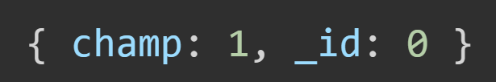
3
Projections et Tri des données
Objectifs :
✅ Définition
La projection permet de sélectionner uniquement les champs à afficher dans les résultats d’une requête.
🛠 Syntaxe
Projections :
Afficher uniquement les champs nécessaires pour réduire la quantité de données et améliorer la lisibilité.
Tri des données :
Organiser les résultats dans un ordre logique (croissant ou décroissant) pour faciliter l'analyse.
Performance :
Améliorer l'efficacité des requêtes en réduisant la charge de traitement.
🔍 Projection des Données
1 → Inclure le champ.
0 → Exclure le champ (souvent utilisé pour _id si non nécessaire).
Notes:
CONTENT :
📥 Étape 3 : Insertion de données (Documents)
📌 Durée estimée : 1-2 jours
🔹 Objectif : Ajouter des documents dans la base de données via le shell.
Utiliser des commandes insertOne() / insertMany() (MongoDB) ou INSERT INTO (SQL)
Vérifier que les données sont bien insérées
Documenter les commandes utilisées
🔎 Étape 4 : Récupération de documents & Utilisation des filtres de recherche
📌 Durée estimée : 1-2 jours
🔹 Objectif : Rechercher et filtrer les données
Utiliser find() avec des conditions ($eq, $gt, $lt, $regex, etc.)
Essayer différentes requêtes pour répondre à des besoins spécifiques
Tester avec des critères complexes
📊 Étape 5 : Projections et Tri des données
📌 Durée estimée : 1 jour
🔹 Objectif : Afficher uniquement les champs nécessaires et trier les résultats
Utiliser { champ: 1, _id: 0 } pour afficher uniquement certains champs
Trier avec sort({ champ: 1 }) pour un tri croissant/décroissant
🔄 Étape 6 : Parcours des données avec les curseurs
📌 Durée estimée : 1 jour
🔹 Objectif : Parcourir les résultats progressivement
Utiliser les curseurs (forEach() en MongoDB)
Gérer un grand nombre de données avec limit() et skip()
✏️ Étape 7 : Modification des documents
📌 Durée estimée : 1 jour
🔹 Objectif : Modifier certaines informations dans les documents
updateOne(), updateMany() pour MongoDB
UPDATE ... SET ... WHERE pour SQL
Vérifier que les mises à jour sont bien appliquées
🗑️ Étape 8 : Suppression des documents
📌 Durée estimée : 1 jour
🔹 Objectif : Supprimer des données de manière sécurisée
deleteOne() / deleteMany() (MongoDB)
DELETE FROM table WHERE ... (SQL)
Mettre en place une sécurité pour éviter les suppressions accidentelles
✅ Étape 9 : Validation des documents
📌 Durée estimée : 1 jour
🔹 Objectif : Vérifier la conformité des données
Vérifier les contraintes d’intégrité
Utiliser des schémas de validation (ex: JSON Schema pour MongoDB)
Tester avec des données incorrectes pour voir comment réagit la base
✅ Étape 10 : javascript pour shell
✅ Étape 11 : Problèmes rencontrés & solutions :

Slide 25

3
Projections et Tri des données
🔹 Principe
La méthode find() interroge une collection et retourne les documents correspondants.
📝 Structure d’une requête find()
✅ Définition
La projection permet de sélectionner uniquement les champs à afficher dans les résultats d’une requête.
🛠 Syntaxe
Explication
{} → Filtre de recherche (ici vide, donc tous les documents sont retournés).
{ nom: 1, age: 1, _id: 0 } → Projection :
nom: 1 → Affiche le champ nom.
age: 1 → Affiche le champ âge.
_id: 0 → Exclut le champ _id (par défaut, MongoDB l'affiche).
🔍 Projection des Données
1 → Inclure le champ.
0 → Exclure le champ (souvent utilisé pour _id si non nécessaire).
🗂 Utilisation de find() avec Projection
Objectifs :
3
Associer des données de plusieurs collections
MongoDB permet d’effectuer des jointures avec $lookup.
MongoDB :
db.collection.aggregate([
{ $lookup: { from: "autreCollection", localField: "champCommun", foreignField: "_id", as: "resultatJoint" } }
])
SQL équivalent :
SELECT * FROM table1 INNER JOIN table2 ON table1.champCommun = table2._id;
Projections :
Afficher uniquement les champs nécessaires pour réduire la quantité de données et améliorer la lisibilité.
Tri des données :
Organiser les résultats dans un ordre logique (croissant ou décroissant) pour faciliter l'analyse.
Performance :
Améliorer l'efficacité des requêtes en réduisant la charge de traitement.
Notes:
CONTENT :
📥 Étape 3 : Insertion de données (Documents)
📌 Durée estimée : 1-2 jours
🔹 Objectif : Ajouter des documents dans la base de données via le shell.
Utiliser des commandes insertOne() / insertMany() (MongoDB) ou INSERT INTO (SQL)
Vérifier que les données sont bien insérées
Documenter les commandes utilisées
🔎 Étape 4 : Récupération de documents & Utilisation des filtres de recherche
📌 Durée estimée : 1-2 jours
🔹 Objectif : Rechercher et filtrer les données
Utiliser find() avec des conditions ($eq, $gt, $lt, $regex, etc.)
Essayer différentes requêtes pour répondre à des besoins spécifiques
Tester avec des critères complexes
📊 Étape 5 : Projections et Tri des données
📌 Durée estimée : 1 jour
🔹 Objectif : Afficher uniquement les champs nécessaires et trier les résultats
Utiliser { champ: 1, _id: 0 } pour afficher uniquement certains champs
Trier avec sort({ champ: 1 }) pour un tri croissant/décroissant
🔄 Étape 6 : Parcours des données avec les curseurs
📌 Durée estimée : 1 jour
🔹 Objectif : Parcourir les résultats progressivement
Utiliser les curseurs (forEach() en MongoDB)
Gérer un grand nombre de données avec limit() et skip()
✏️ Étape 7 : Modification des documents
📌 Durée estimée : 1 jour
🔹 Objectif : Modifier certaines informations dans les documents
updateOne(), updateMany() pour MongoDB
UPDATE ... SET ... WHERE pour SQL
Vérifier que les mises à jour sont bien appliquées
🗑️ Étape 8 : Suppression des documents
📌 Durée estimée : 1 jour
🔹 Objectif : Supprimer des données de manière sécurisée
deleteOne() / deleteMany() (MongoDB)
DELETE FROM table WHERE ... (SQL)
Mettre en place une sécurité pour éviter les suppressions accidentelles
✅ Étape 9 : Validation des documents
📌 Durée estimée : 1 jour
🔹 Objectif : Vérifier la conformité des données
Vérifier les contraintes d’intégrité
Utiliser des schémas de validation (ex: JSON Schema pour MongoDB)
Tester avec des données incorrectes pour voir comment réagit la base
✅ Étape 10 : javascript pour shell
✅ Étape 11 : Problèmes rencontrés & solutions :

Slide 26

3
Projections et Tri des données
🔹 Principe
La méthode find() interroge une collection et retourne les documents correspondants.
📝 Structure d’une requête find()
Avantages de la Projection
Réduit la quantité de données affichées.
Améliore les performances en ne récupérant que les informations essentielles.
Explication
{} → Filtre de recherche (ici vide, donc tous les documents sont retournés).
{ nom: 1, age: 1, _id: 0 } → Projection :
nom: 1 → Affiche le champ nom.
age: 1 → Affiche le champ âge.
_id: 0 → Exclut le champ _id (par défaut, MongoDB l'affiche).
🔍 Projection des Données
🗂 Utilisation de find() avec Projection
✅ Définition
La projection permet de sélectionner uniquement les champs à afficher dans les résultats d’une requête.
🛠 Syntaxe
1 → Inclure le champ.
0 → Exclure le champ (souvent utilisé pour _id si non nécessaire).
Notes:
CONTENT :
📥 Étape 3 : Insertion de données (Documents)
📌 Durée estimée : 1-2 jours
🔹 Objectif : Ajouter des documents dans la base de données via le shell.
Utiliser des commandes insertOne() / insertMany() (MongoDB) ou INSERT INTO (SQL)
Vérifier que les données sont bien insérées
Documenter les commandes utilisées
🔎 Étape 4 : Récupération de documents & Utilisation des filtres de recherche
📌 Durée estimée : 1-2 jours
🔹 Objectif : Rechercher et filtrer les données
Utiliser find() avec des conditions ($eq, $gt, $lt, $regex, etc.)
Essayer différentes requêtes pour répondre à des besoins spécifiques
Tester avec des critères complexes
📊 Étape 5 : Projections et Tri des données
📌 Durée estimée : 1 jour
🔹 Objectif : Afficher uniquement les champs nécessaires et trier les résultats
Utiliser { champ: 1, _id: 0 } pour afficher uniquement certains champs
Trier avec sort({ champ: 1 }) pour un tri croissant/décroissant
🔄 Étape 6 : Parcours des données avec les curseurs
📌 Durée estimée : 1 jour
🔹 Objectif : Parcourir les résultats progressivement
Utiliser les curseurs (forEach() en MongoDB)
Gérer un grand nombre de données avec limit() et skip()
✏️ Étape 7 : Modification des documents
📌 Durée estimée : 1 jour
🔹 Objectif : Modifier certaines informations dans les documents
updateOne(), updateMany() pour MongoDB
UPDATE ... SET ... WHERE pour SQL
Vérifier que les mises à jour sont bien appliquées
🗑️ Étape 8 : Suppression des documents
📌 Durée estimée : 1 jour
🔹 Objectif : Supprimer des données de manière sécurisée
deleteOne() / deleteMany() (MongoDB)
DELETE FROM table WHERE ... (SQL)
Mettre en place une sécurité pour éviter les suppressions accidentelles
✅ Étape 9 : Validation des documents
📌 Durée estimée : 1 jour
🔹 Objectif : Vérifier la conformité des données
Vérifier les contraintes d’intégrité
Utiliser des schémas de validation (ex: JSON Schema pour MongoDB)
Tester avec des données incorrectes pour voir comment réagit la base
✅ Étape 10 : javascript pour shell
✅ Étape 11 : Problèmes rencontrés & solutions :

Slide 27
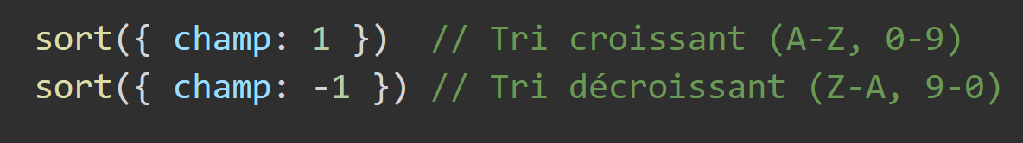
3
Projections et Tri des données
✅ Définition
Le tri permet d’organiser les résultats dans un ordre croissant ou décroissant.
🛠 Syntaxe
Avantages de la Projection
Réduit la quantité de données affichées.
Améliore les performances en ne récupérant que les informations essentielles.
🗂 Utilisation de find() avec Projection
📌 Exemple : Tri par âge
Avant tri → Données désorganisées.
Tri croissant ({ age: 1 }) → Du plus jeune au plus âgé.
Tri décroissant ({ age: -1 }) → Du plus âgé au plus jeune.
📊 Tri des Données (sort())
🔹 Principe
La méthode find() interroge une collection et retourne les documents correspondants.
📝 Structure d’une requête find()
Explication
{} → Filtre de recherche (ici vide, donc tous les documents sont retournés).
{ nom: 1, age: 1, _id: 0 } → Projection :
nom: 1 → Affiche le champ nom.
age: 1 → Affiche le champ âge.
_id: 0 → Exclut le champ _id (par défaut, MongoDB l'affiche).
Notes:
CONTENT :
📥 Étape 3 : Insertion de données (Documents)
📌 Durée estimée : 1-2 jours
🔹 Objectif : Ajouter des documents dans la base de données via le shell.
Utiliser des commandes insertOne() / insertMany() (MongoDB) ou INSERT INTO (SQL)
Vérifier que les données sont bien insérées
Documenter les commandes utilisées
🔎 Étape 4 : Récupération de documents & Utilisation des filtres de recherche
📌 Durée estimée : 1-2 jours
🔹 Objectif : Rechercher et filtrer les données
Utiliser find() avec des conditions ($eq, $gt, $lt, $regex, etc.)
Essayer différentes requêtes pour répondre à des besoins spécifiques
Tester avec des critères complexes
📊 Étape 5 : Projections et Tri des données
📌 Durée estimée : 1 jour
🔹 Objectif : Afficher uniquement les champs nécessaires et trier les résultats
Utiliser { champ: 1, _id: 0 } pour afficher uniquement certains champs
Trier avec sort({ champ: 1 }) pour un tri croissant/décroissant
🔄 Étape 6 : Parcours des données avec les curseurs
📌 Durée estimée : 1 jour
🔹 Objectif : Parcourir les résultats progressivement
Utiliser les curseurs (forEach() en MongoDB)
Gérer un grand nombre de données avec limit() et skip()
✏️ Étape 7 : Modification des documents
📌 Durée estimée : 1 jour
🔹 Objectif : Modifier certaines informations dans les documents
updateOne(), updateMany() pour MongoDB
UPDATE ... SET ... WHERE pour SQL
Vérifier que les mises à jour sont bien appliquées
🗑️ Étape 8 : Suppression des documents
📌 Durée estimée : 1 jour
🔹 Objectif : Supprimer des données de manière sécurisée
deleteOne() / deleteMany() (MongoDB)
DELETE FROM table WHERE ... (SQL)
Mettre en place une sécurité pour éviter les suppressions accidentelles
✅ Étape 9 : Validation des documents
📌 Durée estimée : 1 jour
🔹 Objectif : Vérifier la conformité des données
Vérifier les contraintes d’intégrité
Utiliser des schémas de validation (ex: JSON Schema pour MongoDB)
Tester avec des données incorrectes pour voir comment réagit la base
✅ Étape 10 : javascript pour shell
✅ Étape 11 : Problèmes rencontrés & solutions :

Slide 28

3
Projections et Tri des données
📝 Exemple de Requête Combinée
✅ Définition
Le tri permet d’organiser les résultats dans un ordre croissant ou décroissant.
🛠 Syntaxe
✅ Résultats :
Affiche uniquement nom et âge.
Trie les résultats par âge décroissant.
📊 Pourquoi l’utiliser ?
Facilite l’interprétation des données.
Permet d’obtenir des résultats précis et organisés.
🗂 Utilisation de find() avec Projection
📊 Tri des Données (sort())
📌 Exemple : Tri par âge
Avant tri → Données désorganisées.
Tri croissant ({ age: 1 }) → Du plus jeune au plus âgé.
Tri décroissant ({ age: -1 }) → Du plus âgé au plus jeune.
🔄 Combinaison Projection & Tri
Avantages de la Projection
Réduit la quantité de données affichées.
Améliore les performances en ne récupérant que les informations essentielles.
Notes:
CONTENT :
📥 Étape 3 : Insertion de données (Documents)
📌 Durée estimée : 1-2 jours
🔹 Objectif : Ajouter des documents dans la base de données via le shell.
Utiliser des commandes insertOne() / insertMany() (MongoDB) ou INSERT INTO (SQL)
Vérifier que les données sont bien insérées
Documenter les commandes utilisées
🔎 Étape 4 : Récupération de documents & Utilisation des filtres de recherche
📌 Durée estimée : 1-2 jours
🔹 Objectif : Rechercher et filtrer les données
Utiliser find() avec des conditions ($eq, $gt, $lt, $regex, etc.)
Essayer différentes requêtes pour répondre à des besoins spécifiques
Tester avec des critères complexes
📊 Étape 5 : Projections et Tri des données
📌 Durée estimée : 1 jour
🔹 Objectif : Afficher uniquement les champs nécessaires et trier les résultats
Utiliser { champ: 1, _id: 0 } pour afficher uniquement certains champs
Trier avec sort({ champ: 1 }) pour un tri croissant/décroissant
🔄 Étape 6 : Parcours des données avec les curseurs
📌 Durée estimée : 1 jour
🔹 Objectif : Parcourir les résultats progressivement
Utiliser les curseurs (forEach() en MongoDB)
Gérer un grand nombre de données avec limit() et skip()
✏️ Étape 7 : Modification des documents
📌 Durée estimée : 1 jour
🔹 Objectif : Modifier certaines informations dans les documents
updateOne(), updateMany() pour MongoDB
UPDATE ... SET ... WHERE pour SQL
Vérifier que les mises à jour sont bien appliquées
🗑️ Étape 8 : Suppression des documents
📌 Durée estimée : 1 jour
🔹 Objectif : Supprimer des données de manière sécurisée
deleteOne() / deleteMany() (MongoDB)
DELETE FROM table WHERE ... (SQL)
Mettre en place une sécurité pour éviter les suppressions accidentelles
✅ Étape 9 : Validation des documents
📌 Durée estimée : 1 jour
🔹 Objectif : Vérifier la conformité des données
Vérifier les contraintes d’intégrité
Utiliser des schémas de validation (ex: JSON Schema pour MongoDB)
Tester avec des données incorrectes pour voir comment réagit la base
✅ Étape 10 : javascript pour shell
✅ Étape 11 : Problèmes rencontrés & solutions :

Slide 29
3
Projections et Tri des données
🎯 Pourquoi Utiliser la Projection et le Tri ?
⚡ 1. Efficacité
✅ Moins de données transférées = meilleures performances.
📖 2. Lisibilité
✅ Résultats plus clairs et plus faciles à analyser.
🚀 3. Performance
✅ Tri rapide pour mettre en avant les informations clés.
📊 4. Utilité dans les Analyses
✅ Idéal pour les rapports, tableaux de bord et prises de décision.
📝 Exemple de Requête Combinée
✅ Résultats :
Affiche uniquement nom et âge.
Trie les résultats par âge décroissant.
📊 Pourquoi l’utiliser ?
Facilite l’interprétation des données.
Permet d’obtenir des résultats précis et organisés.
📊 Tri des Données (sort())
🔄 Combinaison Projection & Tri
Notes:
CONTENT :
📥 Étape 3 : Insertion de données (Documents)
📌 Durée estimée : 1-2 jours
🔹 Objectif : Ajouter des documents dans la base de données via le shell.
Utiliser des commandes insertOne() / insertMany() (MongoDB) ou INSERT INTO (SQL)
Vérifier que les données sont bien insérées
Documenter les commandes utilisées
🔎 Étape 4 : Récupération de documents & Utilisation des filtres de recherche
📌 Durée estimée : 1-2 jours
🔹 Objectif : Rechercher et filtrer les données
Utiliser find() avec des conditions ($eq, $gt, $lt, $regex, etc.)
Essayer différentes requêtes pour répondre à des besoins spécifiques
Tester avec des critères complexes
📊 Étape 5 : Projections et Tri des données
📌 Durée estimée : 1 jour
🔹 Objectif : Afficher uniquement les champs nécessaires et trier les résultats
Utiliser { champ: 1, _id: 0 } pour afficher uniquement certains champs
Trier avec sort({ champ: 1 }) pour un tri croissant/décroissant
🔄 Étape 6 : Parcours des données avec les curseurs
📌 Durée estimée : 1 jour
🔹 Objectif : Parcourir les résultats progressivement
Utiliser les curseurs (forEach() en MongoDB)
Gérer un grand nombre de données avec limit() et skip()
✏️ Étape 7 : Modification des documents
📌 Durée estimée : 1 jour
🔹 Objectif : Modifier certaines informations dans les documents
updateOne(), updateMany() pour MongoDB
UPDATE ... SET ... WHERE pour SQL
Vérifier que les mises à jour sont bien appliquées
🗑️ Étape 8 : Suppression des documents
📌 Durée estimée : 1 jour
🔹 Objectif : Supprimer des données de manière sécurisée
deleteOne() / deleteMany() (MongoDB)
DELETE FROM table WHERE ... (SQL)
Mettre en place une sécurité pour éviter les suppressions accidentelles
✅ Étape 9 : Validation des documents
📌 Durée estimée : 1 jour
🔹 Objectif : Vérifier la conformité des données
Vérifier les contraintes d’intégrité
Utiliser des schémas de validation (ex: JSON Schema pour MongoDB)
Tester avec des données incorrectes pour voir comment réagit la base
✅ Étape 10 : javascript pour shell
✅ Étape 11 : Problèmes rencontrés & solutions :

Slide 30
Parcours des données avec les curseurs
4
3
Projections et Tri des données
🎯 Pourquoi Utiliser la Projection et le Tri ?
⚡ 1. Efficacité
✅ Moins de données transférées = meilleures performances.
📖 2. Lisibilité
✅ Résultats plus clairs et plus faciles à analyser.
🚀 3. Performance
✅ Tri rapide pour mettre en avant les informations clés.
📊 4. Utilité dans les Analyses
✅ Idéal pour les rapports, tableaux de bord et prises de décision.
Introduction aux curseurs
Curseur :
Un curseur est un objet retourné par la méthode find() dans MongoDB. Il permet d'itérer sur les résultats d'une requête sans charger tous les documents en mémoire en une seule fois.
🔄 Combinaison Projection & Tri
📝 Exemple de Requête Combinée
Avantage :
Cela est particulièrement utile pour manipuler de grands volumes de données, car cela évite de surcharger la mémoire du serveur.
Utilité :
Les curseurs sont essentiels pour parcourir et traiter des ensembles de données volumineux de manière efficace.
✅ Résultats :
Affiche uniquement nom et âge.
Trie les résultats par âge décroissant.
📊 Pourquoi l’utiliser ?
Facilite l’interprétation des données.
Permet d’obtenir des résultats précis et organisés.
Notes:
CONTENT :
📥 Étape 3 : Insertion de données (Documents)
📌 Durée estimée : 1-2 jours
🔹 Objectif : Ajouter des documents dans la base de données via le shell.
Utiliser des commandes insertOne() / insertMany() (MongoDB) ou INSERT INTO (SQL)
Vérifier que les données sont bien insérées
Documenter les commandes utilisées
🔎 Étape 4 : Récupération de documents & Utilisation des filtres de recherche
📌 Durée estimée : 1-2 jours
🔹 Objectif : Rechercher et filtrer les données
Utiliser find() avec des conditions ($eq, $gt, $lt, $regex, etc.)
Essayer différentes requêtes pour répondre à des besoins spécifiques
Tester avec des critères complexes
📊 Étape 5 : Projections et Tri des données
📌 Durée estimée : 1 jour
🔹 Objectif : Afficher uniquement les champs nécessaires et trier les résultats
Utiliser { champ: 1, _id: 0 } pour afficher uniquement certains champs
Trier avec sort({ champ: 1 }) pour un tri croissant/décroissant
🔄 Étape 6 : Parcours des données avec les curseurs
📌 Durée estimée : 1 jour
🔹 Objectif : Parcourir les résultats progressivement
Utiliser les curseurs (forEach() en MongoDB)
Gérer un grand nombre de données avec limit() et skip()
✏️ Étape 7 : Modification des documents
📌 Durée estimée : 1 jour
🔹 Objectif : Modifier certaines informations dans les documents
updateOne(), updateMany() pour MongoDB
UPDATE ... SET ... WHERE pour SQL
Vérifier que les mises à jour sont bien appliquées
🗑️ Étape 8 : Suppression des documents
📌 Durée estimée : 1 jour
🔹 Objectif : Supprimer des données de manière sécurisée
deleteOne() / deleteMany() (MongoDB)
DELETE FROM table WHERE ... (SQL)
Mettre en place une sécurité pour éviter les suppressions accidentelles
✅ Étape 9 : Validation des documents
📌 Durée estimée : 1 jour
🔹 Objectif : Vérifier la conformité des données
Vérifier les contraintes d’intégrité
Utiliser des schémas de validation (ex: JSON Schema pour MongoDB)
Tester avec des données incorrectes pour voir comment réagit la base
✅ Étape 10 : javascript pour shell
✅ Étape 11 : Problèmes rencontrés & solutions :

Slide 31

Projections et Tri des données
3
4
Parcours des données avec les curseurs
🎯 Pourquoi Utiliser la Projection et le Tri ?
Introduction aux curseurs
⚡ 1. Efficacité
✅ Moins de données transférées = meilleures performances.
📖 2. Lisibilité
✅ Résultats plus clairs et plus faciles à analyser.
🚀 3. Performance
✅ Tri rapide pour mettre en avant les informations clés.
📊 4. Utilité dans les Analyses
✅ Idéal pour les rapports, tableaux de bord et prises de décision.
Principe de forEach()
Applique une fonction à chaque document du résultat d’une requête.
Utile pour parcourir les documents d'une collection.
📝 Syntaxe :
Db.collection.find().forEach(function(doc)) {
// Traitement sur chaque document
});
📌 Exemple :
Db.mycollection.find().forEach(doc => printjson(doc));
Curseur :
Un curseur est un objet retourné par la méthode find() dans MongoDB. Il permet d'itérer sur les résultats d'une requête sans charger tous les documents en mémoire en une seule fois.
Avantage :
Cela est particulièrement utile pour manipuler de grands volumes de données, car cela évite de surcharger la mémoire du serveur.
Utilité :
Les curseurs sont essentiels pour parcourir et traiter des ensembles de données volumineux de manière efficace.
Parcourir les données avec forEach()
Notes:
CONTENT :
📥 Étape 3 : Insertion de données (Documents)
📌 Durée estimée : 1-2 jours
🔹 Objectif : Ajouter des documents dans la base de données via le shell.
Utiliser des commandes insertOne() / insertMany() (MongoDB) ou INSERT INTO (SQL)
Vérifier que les données sont bien insérées
Documenter les commandes utilisées
🔎 Étape 4 : Récupération de documents & Utilisation des filtres de recherche
📌 Durée estimée : 1-2 jours
🔹 Objectif : Rechercher et filtrer les données
Utiliser find() avec des conditions ($eq, $gt, $lt, $regex, etc.)
Essayer différentes requêtes pour répondre à des besoins spécifiques
Tester avec des critères complexes
📊 Étape 5 : Projections et Tri des données
📌 Durée estimée : 1 jour
🔹 Objectif : Afficher uniquement les champs nécessaires et trier les résultats
Utiliser { champ: 1, _id: 0 } pour afficher uniquement certains champs
Trier avec sort({ champ: 1 }) pour un tri croissant/décroissant
🔄 Étape 6 : Parcours des données avec les curseurs
📌 Durée estimée : 1 jour
🔹 Objectif : Parcourir les résultats progressivement
Utiliser les curseurs (forEach() en MongoDB)
Gérer un grand nombre de données avec limit() et skip()
✏️ Étape 7 : Modification des documents
📌 Durée estimée : 1 jour
🔹 Objectif : Modifier certaines informations dans les documents
updateOne(), updateMany() pour MongoDB
UPDATE ... SET ... WHERE pour SQL
Vérifier que les mises à jour sont bien appliquées
🗑️ Étape 8 : Suppression des documents
📌 Durée estimée : 1 jour
🔹 Objectif : Supprimer des données de manière sécurisée
deleteOne() / deleteMany() (MongoDB)
DELETE FROM table WHERE ... (SQL)
Mettre en place une sécurité pour éviter les suppressions accidentelles
✅ Étape 9 : Validation des documents
📌 Durée estimée : 1 jour
🔹 Objectif : Vérifier la conformité des données
Vérifier les contraintes d’intégrité
Utiliser des schémas de validation (ex: JSON Schema pour MongoDB)
Tester avec des données incorrectes pour voir comment réagit la base
✅ Étape 10 : javascript pour shell
✅ Étape 11 : Problèmes rencontrés & solutions :

Slide 32
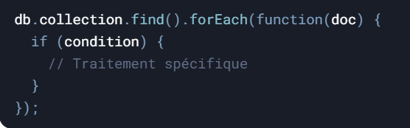
4
Parcours des données avec les curseurs
Principe de forEach()
Applique une fonction à chaque document du résultat d’une requête.
Utile pour parcourir les documents d'une collection.
📝 Syntaxe :
Db.collection.find().forEach(function(doc)) {
// Traitement sur chaque document
});
📌 Exemple :
Db.mycollection.find().forEach(doc => printjson(doc));
Ajout de conditions
Permet d’intégrer des filtres et des traitements spécifiques à chaque document.
📝 Syntaxe :
Parcourir les données avec forEach()
🧐 Explication : Ce code parcourt chaque document de la collection myCollection et affiche le nom et l'âge des documents où l'âge est supérieur à 30.
Traitement avancé avec forEach()
Introduction aux curseurs
Curseur :
Un curseur est un objet retourné par la méthode find() dans MongoDB. Il permet d'itérer sur les résultats d'une requête sans charger tous les documents en mémoire en une seule fois.
Avantage :
Cela est particulièrement utile pour manipuler de grands volumes de données, car cela évite de surcharger la mémoire du serveur.
Utilité :
Les curseurs sont essentiels pour parcourir et traiter des ensembles de données volumineux de manière efficace.
Notes:
CONTENT :
📥 Étape 3 : Insertion de données (Documents)
📌 Durée estimée : 1-2 jours
🔹 Objectif : Ajouter des documents dans la base de données via le shell.
Utiliser des commandes insertOne() / insertMany() (MongoDB) ou INSERT INTO (SQL)
Vérifier que les données sont bien insérées
Documenter les commandes utilisées
🔎 Étape 4 : Récupération de documents & Utilisation des filtres de recherche
📌 Durée estimée : 1-2 jours
🔹 Objectif : Rechercher et filtrer les données
Utiliser find() avec des conditions ($eq, $gt, $lt, $regex, etc.)
Essayer différentes requêtes pour répondre à des besoins spécifiques
Tester avec des critères complexes
📊 Étape 5 : Projections et Tri des données
📌 Durée estimée : 1 jour
🔹 Objectif : Afficher uniquement les champs nécessaires et trier les résultats
Utiliser { champ: 1, _id: 0 } pour afficher uniquement certains champs
Trier avec sort({ champ: 1 }) pour un tri croissant/décroissant
🔄 Étape 6 : Parcours des données avec les curseurs
📌 Durée estimée : 1 jour
🔹 Objectif : Parcourir les résultats progressivement
Utiliser les curseurs (forEach() en MongoDB)
Gérer un grand nombre de données avec limit() et skip()
✏️ Étape 7 : Modification des documents
📌 Durée estimée : 1 jour
🔹 Objectif : Modifier certaines informations dans les documents
updateOne(), updateMany() pour MongoDB
UPDATE ... SET ... WHERE pour SQL
Vérifier que les mises à jour sont bien appliquées
🗑️ Étape 8 : Suppression des documents
📌 Durée estimée : 1 jour
🔹 Objectif : Supprimer des données de manière sécurisée
deleteOne() / deleteMany() (MongoDB)
DELETE FROM table WHERE ... (SQL)
Mettre en place une sécurité pour éviter les suppressions accidentelles
✅ Étape 9 : Validation des documents
📌 Durée estimée : 1 jour
🔹 Objectif : Vérifier la conformité des données
Vérifier les contraintes d’intégrité
Utiliser des schémas de validation (ex: JSON Schema pour MongoDB)
Tester avec des données incorrectes pour voir comment réagit la base
✅ Étape 10 : javascript pour shell
✅ Étape 11 : Problèmes rencontrés & solutions :

Slide 33
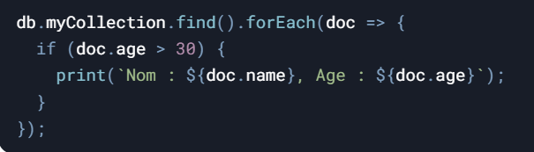
4
4
Parcours des données avec les curseurs
Ajout de conditions
Permet d’intégrer des filtres et des traitements spécifiques à chaque document.
📝 Syntaxe :
📌 Exemple :
🧐 Explication :
Ce code affiche uniquement les documents où l'âge est supérieur à 30.
Parcourir les données avec forEach()
Traitement avancé avec forEach()
Principe de forEach()
Applique une fonction à chaque document du résultat d’une requête.
Utile pour parcourir les documents d'une collection.
📝 Syntaxe :
Db.collection.find().forEach(function(doc)) {
// Traitement sur chaque document
});
📌 Exemple :
Db.mycollection.find().forEach(doc => printjson(doc));
Notes:
CONTENT :
📥 Étape 3 : Insertion de données (Documents)
📌 Durée estimée : 1-2 jours
🔹 Objectif : Ajouter des documents dans la base de données via le shell.
Utiliser des commandes insertOne() / insertMany() (MongoDB) ou INSERT INTO (SQL)
Vérifier que les données sont bien insérées
Documenter les commandes utilisées
🔎 Étape 4 : Récupération de documents & Utilisation des filtres de recherche
📌 Durée estimée : 1-2 jours
🔹 Objectif : Rechercher et filtrer les données
Utiliser find() avec des conditions ($eq, $gt, $lt, $regex, etc.)
Essayer différentes requêtes pour répondre à des besoins spécifiques
Tester avec des critères complexes
📊 Étape 5 : Projections et Tri des données
📌 Durée estimée : 1 jour
🔹 Objectif : Afficher uniquement les champs nécessaires et trier les résultats
Utiliser { champ: 1, _id: 0 } pour afficher uniquement certains champs
Trier avec sort({ champ: 1 }) pour un tri croissant/décroissant
🔄 Étape 6 : Parcours des données avec les curseurs
📌 Durée estimée : 1 jour
🔹 Objectif : Parcourir les résultats progressivement
Utiliser les curseurs (forEach() en MongoDB)
Gérer un grand nombre de données avec limit() et skip()
✏️ Étape 7 : Modification des documents
📌 Durée estimée : 1 jour
🔹 Objectif : Modifier certaines informations dans les documents
updateOne(), updateMany() pour MongoDB
UPDATE ... SET ... WHERE pour SQL
Vérifier que les mises à jour sont bien appliquées
🗑️ Étape 8 : Suppression des documents
📌 Durée estimée : 1 jour
🔹 Objectif : Supprimer des données de manière sécurisée
deleteOne() / deleteMany() (MongoDB)
DELETE FROM table WHERE ... (SQL)
Mettre en place une sécurité pour éviter les suppressions accidentelles
✅ Étape 9 : Validation des documents
📌 Durée estimée : 1 jour
🔹 Objectif : Vérifier la conformité des données
Vérifier les contraintes d’intégrité
Utiliser des schémas de validation (ex: JSON Schema pour MongoDB)
Tester avec des données incorrectes pour voir comment réagit la base
✅ Étape 10 : javascript pour shell
✅ Étape 11 : Problèmes rencontrés & solutions :

Slide 34


4
Parcours des données avec les curseurs
Problème :
Charger tous les documents en mémoire peut entraîner des problèmes de performance.
📌 Exemple :
🧐 Explication :
Ce code affiche uniquement les documents où l'âge est supérieur à 30.
Solution :
Utiliser limit() et skip() pour limiter et paginer les résultats.
Traitement avancé avec forEach()
Gestion des grands ensembles de données
Ajout de conditions
Permet d’intégrer des filtres et des traitements spécifiques à chaque document.
📝 Syntaxe :
Notes:
CONTENT :
📥 Étape 3 : Insertion de données (Documents)
📌 Durée estimée : 1-2 jours
🔹 Objectif : Ajouter des documents dans la base de données via le shell.
Utiliser des commandes insertOne() / insertMany() (MongoDB) ou INSERT INTO (SQL)
Vérifier que les données sont bien insérées
Documenter les commandes utilisées
🔎 Étape 4 : Récupération de documents & Utilisation des filtres de recherche
📌 Durée estimée : 1-2 jours
🔹 Objectif : Rechercher et filtrer les données
Utiliser find() avec des conditions ($eq, $gt, $lt, $regex, etc.)
Essayer différentes requêtes pour répondre à des besoins spécifiques
Tester avec des critères complexes
📊 Étape 5 : Projections et Tri des données
📌 Durée estimée : 1 jour
🔹 Objectif : Afficher uniquement les champs nécessaires et trier les résultats
Utiliser { champ: 1, _id: 0 } pour afficher uniquement certains champs
Trier avec sort({ champ: 1 }) pour un tri croissant/décroissant
🔄 Étape 6 : Parcours des données avec les curseurs
📌 Durée estimée : 1 jour
🔹 Objectif : Parcourir les résultats progressivement
Utiliser les curseurs (forEach() en MongoDB)
Gérer un grand nombre de données avec limit() et skip()
✏️ Étape 7 : Modification des documents
📌 Durée estimée : 1 jour
🔹 Objectif : Modifier certaines informations dans les documents
updateOne(), updateMany() pour MongoDB
UPDATE ... SET ... WHERE pour SQL
Vérifier que les mises à jour sont bien appliquées
🗑️ Étape 8 : Suppression des documents
📌 Durée estimée : 1 jour
🔹 Objectif : Supprimer des données de manière sécurisée
deleteOne() / deleteMany() (MongoDB)
DELETE FROM table WHERE ... (SQL)
Mettre en place une sécurité pour éviter les suppressions accidentelles
✅ Étape 9 : Validation des documents
📌 Durée estimée : 1 jour
🔹 Objectif : Vérifier la conformité des données
Vérifier les contraintes d’intégrité
Utiliser des schémas de validation (ex: JSON Schema pour MongoDB)
Tester avec des données incorrectes pour voir comment réagit la base
✅ Étape 10 : javascript pour shell
✅ Étape 11 : Problèmes rencontrés & solutions :

Slide 35
4
4
Parcours des données avec les curseurs
Problème :
Charger tous les documents en mémoire peut entraîner des problèmes de performance.
Utilisation de limit()
Restreint le nombre de documents retournés.
📝 Syntaxe :
Db.collection.find().limit(n)
📌 Exemple :
Db.collection.find().limit(5)
🧐 Explication :
Ce code retourne uniquement les 5 premiers documents de myCollection.
Utilisation de skip()
Ignore un certain nombre de documents avant d'afficher les résultats.
📝 Syntaxe :
Db.collection.find().skip(n)
📌 Exemple :
Db.collection.find().skip(10)
🧐 Explication :
Ce code ignore les 10 premiers documents et retourne les suivants.
Solution :
Utiliser limit() et skip() pour limiter et paginer les résultats.
Traitement avancé avec forEach()
Gestion des grands ensembles de données
📌 Exemple :
🧐 Explication :
Ce code affiche uniquement les documents où l'âge est supérieur à 30.
Notes:
CONTENT :
📥 Étape 3 : Insertion de données (Documents)
📌 Durée estimée : 1-2 jours
🔹 Objectif : Ajouter des documents dans la base de données via le shell.
Utiliser des commandes insertOne() / insertMany() (MongoDB) ou INSERT INTO (SQL)
Vérifier que les données sont bien insérées
Documenter les commandes utilisées
🔎 Étape 4 : Récupération de documents & Utilisation des filtres de recherche
📌 Durée estimée : 1-2 jours
🔹 Objectif : Rechercher et filtrer les données
Utiliser find() avec des conditions ($eq, $gt, $lt, $regex, etc.)
Essayer différentes requêtes pour répondre à des besoins spécifiques
Tester avec des critères complexes
📊 Étape 5 : Projections et Tri des données
📌 Durée estimée : 1 jour
🔹 Objectif : Afficher uniquement les champs nécessaires et trier les résultats
Utiliser { champ: 1, _id: 0 } pour afficher uniquement certains champs
Trier avec sort({ champ: 1 }) pour un tri croissant/décroissant
🔄 Étape 6 : Parcours des données avec les curseurs
📌 Durée estimée : 1 jour
🔹 Objectif : Parcourir les résultats progressivement
Utiliser les curseurs (forEach() en MongoDB)
Gérer un grand nombre de données avec limit() et skip()
✏️ Étape 7 : Modification des documents
📌 Durée estimée : 1 jour
🔹 Objectif : Modifier certaines informations dans les documents
updateOne(), updateMany() pour MongoDB
UPDATE ... SET ... WHERE pour SQL
Vérifier que les mises à jour sont bien appliquées
🗑️ Étape 8 : Suppression des documents
📌 Durée estimée : 1 jour
🔹 Objectif : Supprimer des données de manière sécurisée
deleteOne() / deleteMany() (MongoDB)
DELETE FROM table WHERE ... (SQL)
Mettre en place une sécurité pour éviter les suppressions accidentelles
✅ Étape 9 : Validation des documents
📌 Durée estimée : 1 jour
🔹 Objectif : Vérifier la conformité des données
Vérifier les contraintes d’intégrité
Utiliser des schémas de validation (ex: JSON Schema pour MongoDB)
Tester avec des données incorrectes pour voir comment réagit la base
✅ Étape 10 : javascript pour shell
✅ Étape 11 : Problèmes rencontrés & solutions :

Slide 36

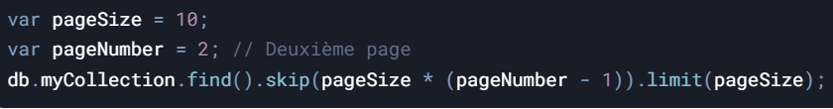
4
Parcours des données avec les curseurs
Utilisation de limit()
Restreint le nombre de documents retournés.
📝 Syntaxe :
Db.collection.find().limit(n)
📌 Exemple :
Db.collection.find().limit(5)
🧐 Explication :
Ce code retourne uniquement les 5 premiers documents de myCollection.
Utilisation de skip()
Ignore un certain nombre de documents avant d'afficher les résultats.
📝 Syntaxe :
Db.collection.find().skip(n)
📌 Exemple :
Db.collection.find().skip(10)
🧐 Explication :
Ce code ignore les 10 premiers documents et retourne les suivants.
Principe
En combinant skip() et limit(), on peut paginer efficacement les résultats.
📝 Syntaxe :
Db.collection.find().skip(n).limit(m);
📌 Exemple :
🧐 Explication :
Ce code retourne les documents de la deuxième page, avec 10 documents par page. Il ignore les 10 premiers et affiche les 10 suivants.
Gestion des grands ensembles de données
Pagination avec skip() et limit()
Problème :
Charger tous les documents en mémoire peut entraîner des problèmes de performance.
Solution :
Utiliser limit() et skip() pour limiter et paginer les résultats.
Notes:
CONTENT :
📥 Étape 3 : Insertion de données (Documents)
📌 Durée estimée : 1-2 jours
🔹 Objectif : Ajouter des documents dans la base de données via le shell.
Utiliser des commandes insertOne() / insertMany() (MongoDB) ou INSERT INTO (SQL)
Vérifier que les données sont bien insérées
Documenter les commandes utilisées
🔎 Étape 4 : Récupération de documents & Utilisation des filtres de recherche
📌 Durée estimée : 1-2 jours
🔹 Objectif : Rechercher et filtrer les données
Utiliser find() avec des conditions ($eq, $gt, $lt, $regex, etc.)
Essayer différentes requêtes pour répondre à des besoins spécifiques
Tester avec des critères complexes
📊 Étape 5 : Projections et Tri des données
📌 Durée estimée : 1 jour
🔹 Objectif : Afficher uniquement les champs nécessaires et trier les résultats
Utiliser { champ: 1, _id: 0 } pour afficher uniquement certains champs
Trier avec sort({ champ: 1 }) pour un tri croissant/décroissant
🔄 Étape 6 : Parcours des données avec les curseurs
📌 Durée estimée : 1 jour
🔹 Objectif : Parcourir les résultats progressivement
Utiliser les curseurs (forEach() en MongoDB)
Gérer un grand nombre de données avec limit() et skip()
✏️ Étape 7 : Modification des documents
📌 Durée estimée : 1 jour
🔹 Objectif : Modifier certaines informations dans les documents
updateOne(), updateMany() pour MongoDB
UPDATE ... SET ... WHERE pour SQL
Vérifier que les mises à jour sont bien appliquées
🗑️ Étape 8 : Suppression des documents
📌 Durée estimée : 1 jour
🔹 Objectif : Supprimer des données de manière sécurisée
deleteOne() / deleteMany() (MongoDB)
DELETE FROM table WHERE ... (SQL)
Mettre en place une sécurité pour éviter les suppressions accidentelles
✅ Étape 9 : Validation des documents
📌 Durée estimée : 1 jour
🔹 Objectif : Vérifier la conformité des données
Vérifier les contraintes d’intégrité
Utiliser des schémas de validation (ex: JSON Schema pour MongoDB)
Tester avec des données incorrectes pour voir comment réagit la base
✅ Étape 10 : javascript pour shell
✅ Étape 11 : Problèmes rencontrés & solutions :

Slide 37
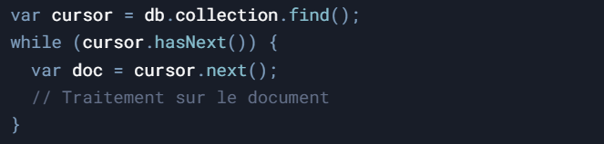
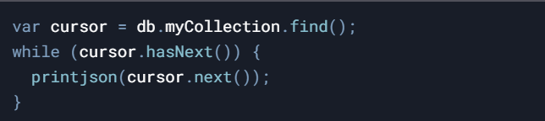
4
Parcours des données avec les curseurs
Principe
En combinant skip() et limit(), on peut paginer efficacement les résultats.
📝 Syntaxe :
Db.collection.find().skip(n).limit(m);
📌 Exemple :
🧐 Explication :
Ce code retourne les documents de la deuxième page, avec 10 documents par page. Il ignore les 10 premiers et affiche les 10 suivants.
🔹 Principe
La méthode next() permet de parcourir manuellement chaque document d’un curseur.
📝 Syntaxe :
📌 Exemple :
🧐 Explication :
Ce code récupère et affiche chaque document sous forme JSON, un par un.
Gestion des grands ensembles de données
Pagination avec skip() et limit()
Itération avec next()
Utilisation de limit()
Restreint le nombre de documents retournés.
📝 Syntaxe :
Db.collection.find().limit(n)
📌 Exemple :
Db.collection.find().limit(5)
🧐 Explication :
Ce code retourne uniquement les 5 premiers documents de myCollection.
Utilisation de skip()
Ignore un certain nombre de documents avant d'afficher les résultats.
📝 Syntaxe :
Db.collection.find().skip(n)
📌 Exemple :
Db.collection.find().skip(10)
🧐 Explication :
Ce code ignore les 10 premiers documents et retourne les suivants.
Notes:
CONTENT :
📥 Étape 3 : Insertion de données (Documents)
📌 Durée estimée : 1-2 jours
🔹 Objectif : Ajouter des documents dans la base de données via le shell.
Utiliser des commandes insertOne() / insertMany() (MongoDB) ou INSERT INTO (SQL)
Vérifier que les données sont bien insérées
Documenter les commandes utilisées
🔎 Étape 4 : Récupération de documents & Utilisation des filtres de recherche
📌 Durée estimée : 1-2 jours
🔹 Objectif : Rechercher et filtrer les données
Utiliser find() avec des conditions ($eq, $gt, $lt, $regex, etc.)
Essayer différentes requêtes pour répondre à des besoins spécifiques
Tester avec des critères complexes
📊 Étape 5 : Projections et Tri des données
📌 Durée estimée : 1 jour
🔹 Objectif : Afficher uniquement les champs nécessaires et trier les résultats
Utiliser { champ: 1, _id: 0 } pour afficher uniquement certains champs
Trier avec sort({ champ: 1 }) pour un tri croissant/décroissant
🔄 Étape 6 : Parcours des données avec les curseurs
📌 Durée estimée : 1 jour
🔹 Objectif : Parcourir les résultats progressivement
Utiliser les curseurs (forEach() en MongoDB)
Gérer un grand nombre de données avec limit() et skip()
✏️ Étape 7 : Modification des documents
📌 Durée estimée : 1 jour
🔹 Objectif : Modifier certaines informations dans les documents
updateOne(), updateMany() pour MongoDB
UPDATE ... SET ... WHERE pour SQL
Vérifier que les mises à jour sont bien appliquées
🗑️ Étape 8 : Suppression des documents
📌 Durée estimée : 1 jour
🔹 Objectif : Supprimer des données de manière sécurisée
deleteOne() / deleteMany() (MongoDB)
DELETE FROM table WHERE ... (SQL)
Mettre en place une sécurité pour éviter les suppressions accidentelles
✅ Étape 9 : Validation des documents
📌 Durée estimée : 1 jour
🔹 Objectif : Vérifier la conformité des données
Vérifier les contraintes d’intégrité
Utiliser des schémas de validation (ex: JSON Schema pour MongoDB)
Tester avec des données incorrectes pour voir comment réagit la base
✅ Étape 10 : javascript pour shell
✅ Étape 11 : Problèmes rencontrés & solutions :

Slide 38
5
Modification des documents
4
Parcours des données avec les curseurs
🔹 Principe
La méthode next() permet de parcourir manuellement chaque document d’un curseur.
📝 Syntaxe :
📌 Exemple :
🧐 Explication :
Ce code récupère et affiche chaque document sous forme JSON, un par un.
Pagination avec skip() et limit()
Itération avec next()
La modification des documents est une opération essentielle permettant de mettre à jour les informations stockées dans la base de données. Cette partie de l’exposé détaille les différentes méthodes et techniques pour modifier efficacement les documents dans MongoDB.
Principe
En combinant skip() et limit(), on peut paginer efficacement les résultats.
📝 Syntaxe :
Db.collection.find().skip(n).limit(m);
📌 Exemple :
🧐 Explication :
Ce code retourne les documents de la deuxième page, avec 10 documents par page. Il ignore les 10 premiers et affiche les 10 suivants.
Principe
En combinant skip() et limit(), on peut paginer efficacement les résultats.
📝 Syntaxe :
Db.collection.find().skip(n).limit(m);
📌 Exemple :
🧐 Explication :
Ce code retourne les documents de la deuxième page, avec 10 documents par page. Il ignore les 10 premiers et affiche les 10 suivants.
Notes:
CONTENT :
📥 Étape 3 : Insertion de données (Documents)
📌 Durée estimée : 1-2 jours
🔹 Objectif : Ajouter des documents dans la base de données via le shell.
Utiliser des commandes insertOne() / insertMany() (MongoDB) ou INSERT INTO (SQL)
Vérifier que les données sont bien insérées
Documenter les commandes utilisées
🔎 Étape 4 : Récupération de documents & Utilisation des filtres de recherche
📌 Durée estimée : 1-2 jours
🔹 Objectif : Rechercher et filtrer les données
Utiliser find() avec des conditions ($eq, $gt, $lt, $regex, etc.)
Essayer différentes requêtes pour répondre à des besoins spécifiques
Tester avec des critères complexes
📊 Étape 5 : Projections et Tri des données
📌 Durée estimée : 1 jour
🔹 Objectif : Afficher uniquement les champs nécessaires et trier les résultats
Utiliser { champ: 1, _id: 0 } pour afficher uniquement certains champs
Trier avec sort({ champ: 1 }) pour un tri croissant/décroissant
🔄 Étape 6 : Parcours des données avec les curseurs
📌 Durée estimée : 1 jour
🔹 Objectif : Parcourir les résultats progressivement
Utiliser les curseurs (forEach() en MongoDB)
Gérer un grand nombre de données avec limit() et skip()
✏️ Étape 7 : Modification des documents
📌 Durée estimée : 1 jour
🔹 Objectif : Modifier certaines informations dans les documents
updateOne(), updateMany() pour MongoDB
UPDATE ... SET ... WHERE pour SQL
Vérifier que les mises à jour sont bien appliquées
🗑️ Étape 8 : Suppression des documents
📌 Durée estimée : 1 jour
🔹 Objectif : Supprimer des données de manière sécurisée
deleteOne() / deleteMany() (MongoDB)
DELETE FROM table WHERE ... (SQL)
Mettre en place une sécurité pour éviter les suppressions accidentelles
✅ Étape 9 : Validation des documents
📌 Durée estimée : 1 jour
🔹 Objectif : Vérifier la conformité des données
Vérifier les contraintes d’intégrité
Utiliser des schémas de validation (ex: JSON Schema pour MongoDB)
Tester avec des données incorrectes pour voir comment réagit la base
✅ Étape 10 : javascript pour shell
✅ Étape 11 : Problèmes rencontrés & solutions :

Slide 39
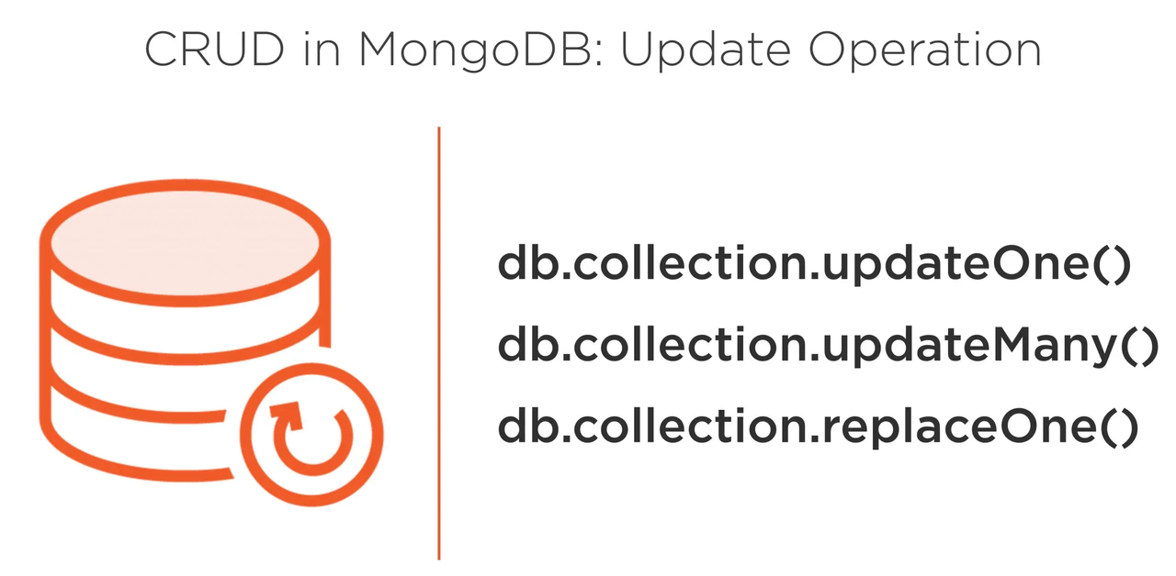
Parcours des données avec les curseurs
5
4
Modification des documents
La modification des documents est une opération essentielle permettant de mettre à jour les informations stockées dans la base de données. Cette partie de l’exposé détaille les différentes méthodes et techniques pour modifier efficacement les documents dans MongoDB.
🔹 Principe
La méthode next() permet de parcourir manuellement chaque document d’un curseur.
📝 Syntaxe :
📌 Exemple :
🧐 Explication :
Ce code récupère et affiche chaque document sous forme JSON, un par un.
Itération avec next()
Opérations de Mise à Jour de Base
MongoDB propose plusieurs méthodes pour modifier des documents :
updateOne() → Met à jour un seul document.
updateMany() → Met à jour plusieurs documents correspondant au filtre.
replaceOne() → Remplace entièrement un document existant.
findOneAndUpdate() → Trouve un document, le met à jour et retourne l'ancien ou le nouveau document.
Notes:
CONTENT :
📥 Étape 3 : Insertion de données (Documents)
📌 Durée estimée : 1-2 jours
🔹 Objectif : Ajouter des documents dans la base de données via le shell.
Utiliser des commandes insertOne() / insertMany() (MongoDB) ou INSERT INTO (SQL)
Vérifier que les données sont bien insérées
Documenter les commandes utilisées
🔎 Étape 4 : Récupération de documents & Utilisation des filtres de recherche
📌 Durée estimée : 1-2 jours
🔹 Objectif : Rechercher et filtrer les données
Utiliser find() avec des conditions ($eq, $gt, $lt, $regex, etc.)
Essayer différentes requêtes pour répondre à des besoins spécifiques
Tester avec des critères complexes
📊 Étape 5 : Projections et Tri des données
📌 Durée estimée : 1 jour
🔹 Objectif : Afficher uniquement les champs nécessaires et trier les résultats
Utiliser { champ: 1, _id: 0 } pour afficher uniquement certains champs
Trier avec sort({ champ: 1 }) pour un tri croissant/décroissant
🔄 Étape 6 : Parcours des données avec les curseurs
📌 Durée estimée : 1 jour
🔹 Objectif : Parcourir les résultats progressivement
Utiliser les curseurs (forEach() en MongoDB)
Gérer un grand nombre de données avec limit() et skip()
✏️ Étape 7 : Modification des documents
📌 Durée estimée : 1 jour
🔹 Objectif : Modifier certaines informations dans les documents
updateOne(), updateMany() pour MongoDB
UPDATE ... SET ... WHERE pour SQL
Vérifier que les mises à jour sont bien appliquées
🗑️ Étape 8 : Suppression des documents
📌 Durée estimée : 1 jour
🔹 Objectif : Supprimer des données de manière sécurisée
deleteOne() / deleteMany() (MongoDB)
DELETE FROM table WHERE ... (SQL)
Mettre en place une sécurité pour éviter les suppressions accidentelles
✅ Étape 9 : Validation des documents
📌 Durée estimée : 1 jour
🔹 Objectif : Vérifier la conformité des données
Vérifier les contraintes d’intégrité
Utiliser des schémas de validation (ex: JSON Schema pour MongoDB)
Tester avec des données incorrectes pour voir comment réagit la base
✅ Étape 10 : javascript pour shell
✅ Étape 11 : Problèmes rencontrés & solutions :

Slide 40
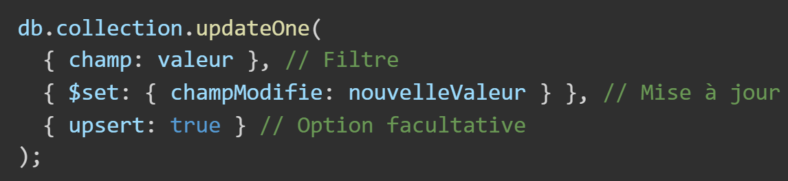

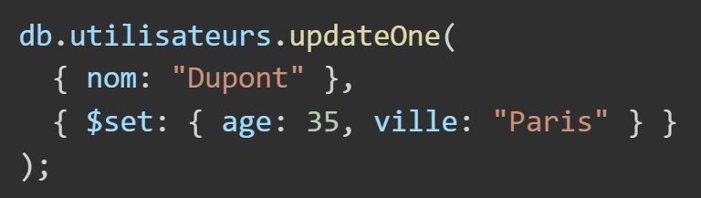
5
Modification des documents
✅ Définition
Modifie seul le premier document correspondant aux critères de recherche.
🛠 Syntaxe
📌 Exemple
Met à jour l’âge et la ville du premier utilisateur nommé "Dupont".
👉 Seul le premier document trouvé avec nom: "Dupont" sera modifié.
La modification des documents est une opération essentielle permettant de mettre à jour les informations stockées dans la base de données. Cette partie de l’exposé détaille les différentes méthodes et techniques pour modifier efficacement les documents dans MongoDB.
Opérations de Mise à Jour de Base
MongoDB propose plusieurs méthodes pour modifier des documents :
updateOne() → Met à jour un seul document.
updateMany() → Met à jour plusieurs documents correspondant au filtre.
replaceOne() → Remplace entièrement un document existant.
findOneAndUpdate() → Trouve un document, le met à jour et retourne l'ancien ou le nouveau document.
1. La Méthode updateOne()
Notes:
CONTENT :
📥 Étape 3 : Insertion de données (Documents)
📌 Durée estimée : 1-2 jours
🔹 Objectif : Ajouter des documents dans la base de données via le shell.
Utiliser des commandes insertOne() / insertMany() (MongoDB) ou INSERT INTO (SQL)
Vérifier que les données sont bien insérées
Documenter les commandes utilisées
🔎 Étape 4 : Récupération de documents & Utilisation des filtres de recherche
📌 Durée estimée : 1-2 jours
🔹 Objectif : Rechercher et filtrer les données
Utiliser find() avec des conditions ($eq, $gt, $lt, $regex, etc.)
Essayer différentes requêtes pour répondre à des besoins spécifiques
Tester avec des critères complexes
📊 Étape 5 : Projections et Tri des données
📌 Durée estimée : 1 jour
🔹 Objectif : Afficher uniquement les champs nécessaires et trier les résultats
Utiliser { champ: 1, _id: 0 } pour afficher uniquement certains champs
Trier avec sort({ champ: 1 }) pour un tri croissant/décroissant
🔄 Étape 6 : Parcours des données avec les curseurs
📌 Durée estimée : 1 jour
🔹 Objectif : Parcourir les résultats progressivement
Utiliser les curseurs (forEach() en MongoDB)
Gérer un grand nombre de données avec limit() et skip()
✏️ Étape 7 : Modification des documents
📌 Durée estimée : 1 jour
🔹 Objectif : Modifier certaines informations dans les documents
updateOne(), updateMany() pour MongoDB
UPDATE ... SET ... WHERE pour SQL
Vérifier que les mises à jour sont bien appliquées
🗑️ Étape 8 : Suppression des documents
📌 Durée estimée : 1 jour
🔹 Objectif : Supprimer des données de manière sécurisée
deleteOne() / deleteMany() (MongoDB)
DELETE FROM table WHERE ... (SQL)
Mettre en place une sécurité pour éviter les suppressions accidentelles
✅ Étape 9 : Validation des documents
📌 Durée estimée : 1 jour
🔹 Objectif : Vérifier la conformité des données
Vérifier les contraintes d’intégrité
Utiliser des schémas de validation (ex: JSON Schema pour MongoDB)
Tester avec des données incorrectes pour voir comment réagit la base
✅ Étape 10 : javascript pour shell
✅ Étape 11 : Problèmes rencontrés & solutions :

Slide 41
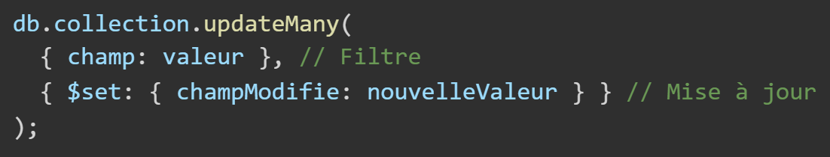
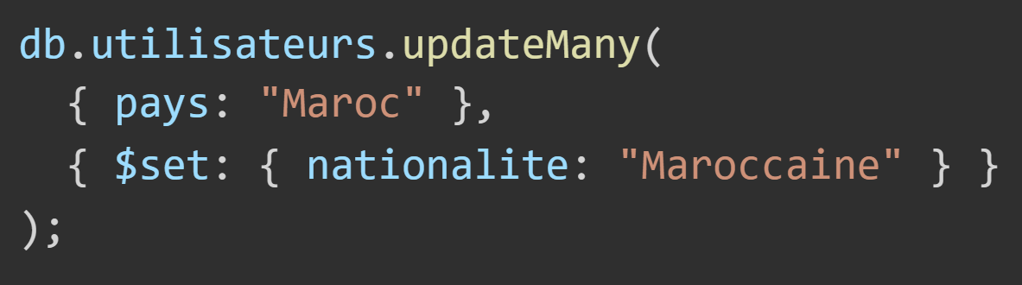
5
Modification des documents
✅ Définition
Modifie seul le premier document correspondant aux critères de recherche.
🛠 Syntaxe
📌 Exemple
Met à jour l’âge et la ville du premier utilisateur nommé "Dupont".
👉 Seul le premier document trouvé avec nom: "Dupont" sera modifié.
✅ Définition
Applique la mise à jour à tous les documents correspondant au filtre.
🛠 Syntaxe
📌 Exemple
Met à jour la nationalité en « Marocaine" pour tous les utilisateurs dont le pays est « Maroc".
👉 Si 50 documents correspondent, les 50 seront mis à jour en une seule opération.
1. La Méthode updateOne()
2. La Méthode updateMany()
Opérations de Mise à Jour de Base
MongoDB propose plusieurs méthodes pour modifier des documents :
updateOne() → Met à jour un seul document.
updateMany() → Met à jour plusieurs documents correspondant au filtre.
replaceOne() → Remplace entièrement un document existant.
findOneAndUpdate() → Trouve un document, le met à jour et retourne l'ancien ou le nouveau document.
Notes:
CONTENT :
📥 Étape 3 : Insertion de données (Documents)
📌 Durée estimée : 1-2 jours
🔹 Objectif : Ajouter des documents dans la base de données via le shell.
Utiliser des commandes insertOne() / insertMany() (MongoDB) ou INSERT INTO (SQL)
Vérifier que les données sont bien insérées
Documenter les commandes utilisées
🔎 Étape 4 : Récupération de documents & Utilisation des filtres de recherche
📌 Durée estimée : 1-2 jours
🔹 Objectif : Rechercher et filtrer les données
Utiliser find() avec des conditions ($eq, $gt, $lt, $regex, etc.)
Essayer différentes requêtes pour répondre à des besoins spécifiques
Tester avec des critères complexes
📊 Étape 5 : Projections et Tri des données
📌 Durée estimée : 1 jour
🔹 Objectif : Afficher uniquement les champs nécessaires et trier les résultats
Utiliser { champ: 1, _id: 0 } pour afficher uniquement certains champs
Trier avec sort({ champ: 1 }) pour un tri croissant/décroissant
🔄 Étape 6 : Parcours des données avec les curseurs
📌 Durée estimée : 1 jour
🔹 Objectif : Parcourir les résultats progressivement
Utiliser les curseurs (forEach() en MongoDB)
Gérer un grand nombre de données avec limit() et skip()
✏️ Étape 7 : Modification des documents
📌 Durée estimée : 1 jour
🔹 Objectif : Modifier certaines informations dans les documents
updateOne(), updateMany() pour MongoDB
UPDATE ... SET ... WHERE pour SQL
Vérifier que les mises à jour sont bien appliquées
🗑️ Étape 8 : Suppression des documents
📌 Durée estimée : 1 jour
🔹 Objectif : Supprimer des données de manière sécurisée
deleteOne() / deleteMany() (MongoDB)
DELETE FROM table WHERE ... (SQL)
Mettre en place une sécurité pour éviter les suppressions accidentelles
✅ Étape 9 : Validation des documents
📌 Durée estimée : 1 jour
🔹 Objectif : Vérifier la conformité des données
Vérifier les contraintes d’intégrité
Utiliser des schémas de validation (ex: JSON Schema pour MongoDB)
Tester avec des données incorrectes pour voir comment réagit la base
✅ Étape 10 : javascript pour shell
✅ Étape 11 : Problèmes rencontrés & solutions :

Slide 42
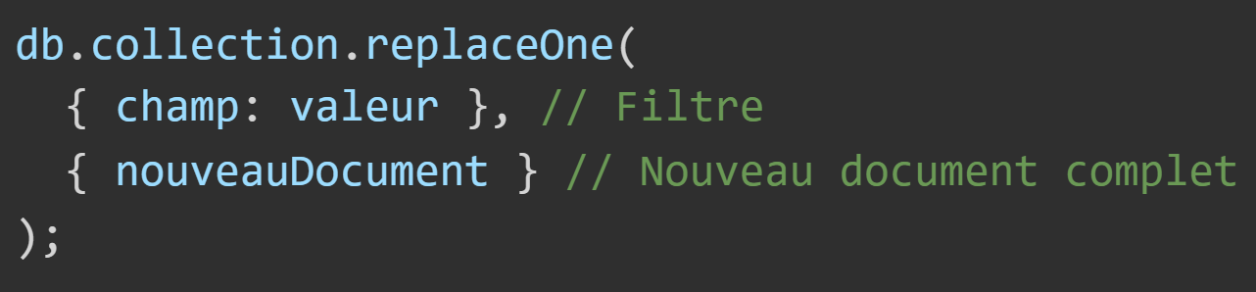
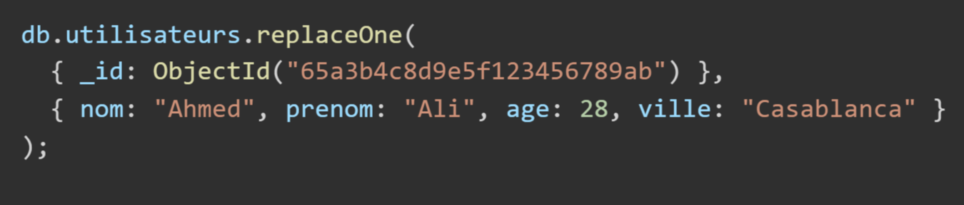
5
Modification des documents
✅ Définition
Applique la mise à jour à tous les documents correspondant au filtre.
🛠 Syntaxe
📌 Exemple
Met à jour la nationalité en « Marocaine" pour tous les utilisateurs dont le pays est « Maroc".
👉 Si 50 documents correspondent, les 50 seront mis à jour en une seule opération.
✅ Définition
Remplace complètement un document existant par un nouveau document.
🛠 Syntaxe
📌 Exemple
Remplace un utilisateur (identifié par son ID unique) par un nouveau document.
👉 Tous les champs non mentionnés seront supprimés (ex. : email, téléphone).
1. La Méthode updateOne()
2. La Méthode updateMany()
3. La Méthode replaceOne()
✅ Définition
Modifie seul le premier document correspondant aux critères de recherche.
🛠 Syntaxe
📌 Exemple
Met à jour l’âge et la ville du premier utilisateur nommé "Dupont".
👉 Seul le premier document trouvé avec nom: "Dupont" sera modifié.
Notes:
CONTENT :
📥 Étape 3 : Insertion de données (Documents)
📌 Durée estimée : 1-2 jours
🔹 Objectif : Ajouter des documents dans la base de données via le shell.
Utiliser des commandes insertOne() / insertMany() (MongoDB) ou INSERT INTO (SQL)
Vérifier que les données sont bien insérées
Documenter les commandes utilisées
🔎 Étape 4 : Récupération de documents & Utilisation des filtres de recherche
📌 Durée estimée : 1-2 jours
🔹 Objectif : Rechercher et filtrer les données
Utiliser find() avec des conditions ($eq, $gt, $lt, $regex, etc.)
Essayer différentes requêtes pour répondre à des besoins spécifiques
Tester avec des critères complexes
📊 Étape 5 : Projections et Tri des données
📌 Durée estimée : 1 jour
🔹 Objectif : Afficher uniquement les champs nécessaires et trier les résultats
Utiliser { champ: 1, _id: 0 } pour afficher uniquement certains champs
Trier avec sort({ champ: 1 }) pour un tri croissant/décroissant
🔄 Étape 6 : Parcours des données avec les curseurs
📌 Durée estimée : 1 jour
🔹 Objectif : Parcourir les résultats progressivement
Utiliser les curseurs (forEach() en MongoDB)
Gérer un grand nombre de données avec limit() et skip()
✏️ Étape 7 : Modification des documents
📌 Durée estimée : 1 jour
🔹 Objectif : Modifier certaines informations dans les documents
updateOne(), updateMany() pour MongoDB
UPDATE ... SET ... WHERE pour SQL
Vérifier que les mises à jour sont bien appliquées
🗑️ Étape 8 : Suppression des documents
📌 Durée estimée : 1 jour
🔹 Objectif : Supprimer des données de manière sécurisée
deleteOne() / deleteMany() (MongoDB)
DELETE FROM table WHERE ... (SQL)
Mettre en place une sécurité pour éviter les suppressions accidentelles
✅ Étape 9 : Validation des documents
📌 Durée estimée : 1 jour
🔹 Objectif : Vérifier la conformité des données
Vérifier les contraintes d’intégrité
Utiliser des schémas de validation (ex: JSON Schema pour MongoDB)
Tester avec des données incorrectes pour voir comment réagit la base
✅ Étape 10 : javascript pour shell
✅ Étape 11 : Problèmes rencontrés & solutions :

Slide 43
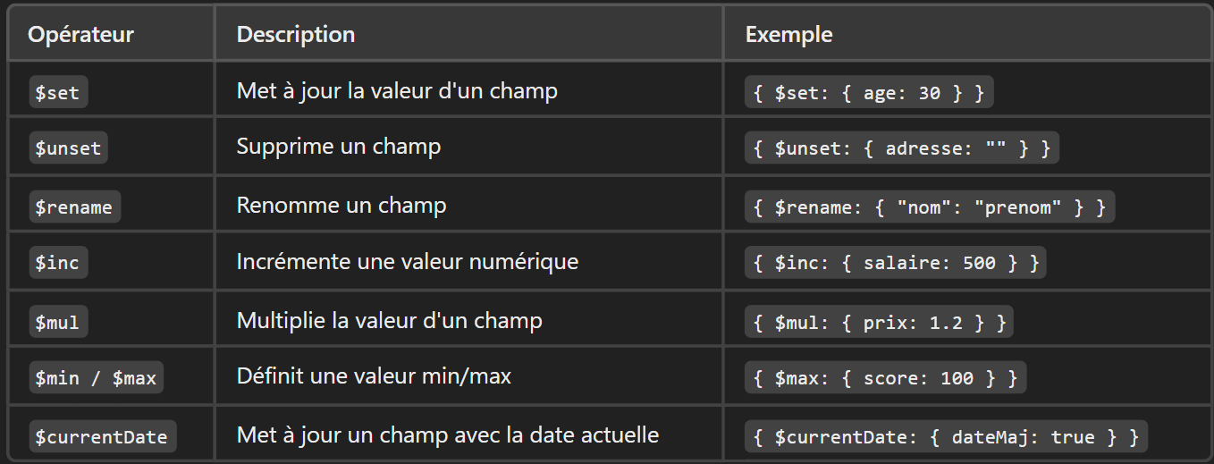
5
Modification des documents
✅ Définition
Remplace complètement un document existant par un nouveau document.
🛠 Syntaxe
📌 Exemple
Remplace un utilisateur (identifié par son ID unique) par un nouveau document.
👉 Tous les champs non mentionnés seront supprimés (ex. : email, téléphone).
MongoDB propose plusieurs opérateurs puissants pour modifier des documents.
🔹 1. Opérateurs de Champs
2. La Méthode updateMany()
3. La Méthode replaceOne()
⚙️ Opérateurs de Mise à Jour
✅ Définition
Applique la mise à jour à tous les documents correspondant au filtre.
🛠 Syntaxe
📌 Exemple
Met à jour la nationalité en « Marocaine" pour tous les utilisateurs dont le pays est « Maroc".
👉 Si 50 documents correspondent, les 50 seront mis à jour en une seule opération.
Notes:
CONTENT :
📥 Étape 3 : Insertion de données (Documents)
📌 Durée estimée : 1-2 jours
🔹 Objectif : Ajouter des documents dans la base de données via le shell.
Utiliser des commandes insertOne() / insertMany() (MongoDB) ou INSERT INTO (SQL)
Vérifier que les données sont bien insérées
Documenter les commandes utilisées
🔎 Étape 4 : Récupération de documents & Utilisation des filtres de recherche
📌 Durée estimée : 1-2 jours
🔹 Objectif : Rechercher et filtrer les données
Utiliser find() avec des conditions ($eq, $gt, $lt, $regex, etc.)
Essayer différentes requêtes pour répondre à des besoins spécifiques
Tester avec des critères complexes
📊 Étape 5 : Projections et Tri des données
📌 Durée estimée : 1 jour
🔹 Objectif : Afficher uniquement les champs nécessaires et trier les résultats
Utiliser { champ: 1, _id: 0 } pour afficher uniquement certains champs
Trier avec sort({ champ: 1 }) pour un tri croissant/décroissant
🔄 Étape 6 : Parcours des données avec les curseurs
📌 Durée estimée : 1 jour
🔹 Objectif : Parcourir les résultats progressivement
Utiliser les curseurs (forEach() en MongoDB)
Gérer un grand nombre de données avec limit() et skip()
✏️ Étape 7 : Modification des documents
📌 Durée estimée : 1 jour
🔹 Objectif : Modifier certaines informations dans les documents
updateOne(), updateMany() pour MongoDB
UPDATE ... SET ... WHERE pour SQL
Vérifier que les mises à jour sont bien appliquées
🗑️ Étape 8 : Suppression des documents
📌 Durée estimée : 1 jour
🔹 Objectif : Supprimer des données de manière sécurisée
deleteOne() / deleteMany() (MongoDB)
DELETE FROM table WHERE ... (SQL)
Mettre en place une sécurité pour éviter les suppressions accidentelles
✅ Étape 9 : Validation des documents
📌 Durée estimée : 1 jour
🔹 Objectif : Vérifier la conformité des données
Vérifier les contraintes d’intégrité
Utiliser des schémas de validation (ex: JSON Schema pour MongoDB)
Tester avec des données incorrectes pour voir comment réagit la base
✅ Étape 10 : javascript pour shell
✅ Étape 11 : Problèmes rencontrés & solutions :

Slide 44
5
Modification des documents
MongoDB propose plusieurs opérateurs puissants pour modifier des documents.
🔹 1. Opérateurs de Champs
3. La Méthode replaceOne()
⚙️ Opérateurs de Mise à Jour
✅ Définition
Remplace complètement un document existant par un nouveau document.
🛠 Syntaxe
📌 Exemple
Remplace un utilisateur (identifié par son ID unique) par un nouveau document.
👉 Tous les champs non mentionnés seront supprimés (ex. : email, téléphone).
Notes:
CONTENT :
📥 Étape 3 : Insertion de données (Documents)
📌 Durée estimée : 1-2 jours
🔹 Objectif : Ajouter des documents dans la base de données via le shell.
Utiliser des commandes insertOne() / insertMany() (MongoDB) ou INSERT INTO (SQL)
Vérifier que les données sont bien insérées
Documenter les commandes utilisées
🔎 Étape 4 : Récupération de documents & Utilisation des filtres de recherche
📌 Durée estimée : 1-2 jours
🔹 Objectif : Rechercher et filtrer les données
Utiliser find() avec des conditions ($eq, $gt, $lt, $regex, etc.)
Essayer différentes requêtes pour répondre à des besoins spécifiques
Tester avec des critères complexes
📊 Étape 5 : Projections et Tri des données
📌 Durée estimée : 1 jour
🔹 Objectif : Afficher uniquement les champs nécessaires et trier les résultats
Utiliser { champ: 1, _id: 0 } pour afficher uniquement certains champs
Trier avec sort({ champ: 1 }) pour un tri croissant/décroissant
🔄 Étape 6 : Parcours des données avec les curseurs
📌 Durée estimée : 1 jour
🔹 Objectif : Parcourir les résultats progressivement
Utiliser les curseurs (forEach() en MongoDB)
Gérer un grand nombre de données avec limit() et skip()
✏️ Étape 7 : Modification des documents
📌 Durée estimée : 1 jour
🔹 Objectif : Modifier certaines informations dans les documents
updateOne(), updateMany() pour MongoDB
UPDATE ... SET ... WHERE pour SQL
Vérifier que les mises à jour sont bien appliquées
🗑️ Étape 8 : Suppression des documents
📌 Durée estimée : 1 jour
🔹 Objectif : Supprimer des données de manière sécurisée
deleteOne() / deleteMany() (MongoDB)
DELETE FROM table WHERE ... (SQL)
Mettre en place une sécurité pour éviter les suppressions accidentelles
✅ Étape 9 : Validation des documents
📌 Durée estimée : 1 jour
🔹 Objectif : Vérifier la conformité des données
Vérifier les contraintes d’intégrité
Utiliser des schémas de validation (ex: JSON Schema pour MongoDB)
Tester avec des données incorrectes pour voir comment réagit la base
✅ Étape 10 : javascript pour shell
✅ Étape 11 : Problèmes rencontrés & solutions :

Slide 45
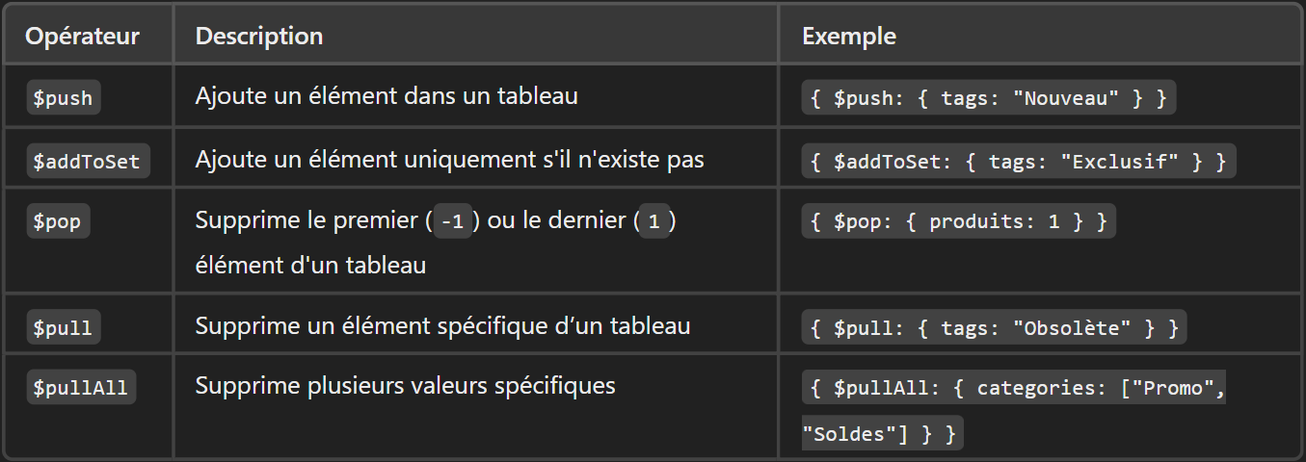
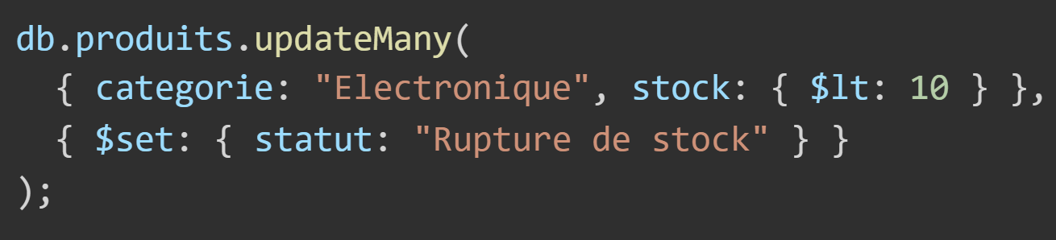
5
Modification des documents
MongoDB propose plusieurs opérateurs puissants pour modifier des documents.
✅ 1. Modification avec Conditions Imbriquées
📌 Exemple
Met à jour tous les produits électroniques dont le stock est inférieur à 10.
📊 Explication
Sélectionne uniquement les produits électroniques avec stock < 10.
Ajoute un champ statut: "Rupture de stock".
🔹 2. Opérateurs pour Tableaux
⚙️ Opérateurs de Mise à Jour
🚀 Exemples Avancés
Notes:
CONTENT :
📥 Étape 3 : Insertion de données (Documents)
📌 Durée estimée : 1-2 jours
🔹 Objectif : Ajouter des documents dans la base de données via le shell.
Utiliser des commandes insertOne() / insertMany() (MongoDB) ou INSERT INTO (SQL)
Vérifier que les données sont bien insérées
Documenter les commandes utilisées
🔎 Étape 4 : Récupération de documents & Utilisation des filtres de recherche
📌 Durée estimée : 1-2 jours
🔹 Objectif : Rechercher et filtrer les données
Utiliser find() avec des conditions ($eq, $gt, $lt, $regex, etc.)
Essayer différentes requêtes pour répondre à des besoins spécifiques
Tester avec des critères complexes
📊 Étape 5 : Projections et Tri des données
📌 Durée estimée : 1 jour
🔹 Objectif : Afficher uniquement les champs nécessaires et trier les résultats
Utiliser { champ: 1, _id: 0 } pour afficher uniquement certains champs
Trier avec sort({ champ: 1 }) pour un tri croissant/décroissant
🔄 Étape 6 : Parcours des données avec les curseurs
📌 Durée estimée : 1 jour
🔹 Objectif : Parcourir les résultats progressivement
Utiliser les curseurs (forEach() en MongoDB)
Gérer un grand nombre de données avec limit() et skip()
✏️ Étape 7 : Modification des documents
📌 Durée estimée : 1 jour
🔹 Objectif : Modifier certaines informations dans les documents
updateOne(), updateMany() pour MongoDB
UPDATE ... SET ... WHERE pour SQL
Vérifier que les mises à jour sont bien appliquées
🗑️ Étape 8 : Suppression des documents
📌 Durée estimée : 1 jour
🔹 Objectif : Supprimer des données de manière sécurisée
deleteOne() / deleteMany() (MongoDB)
DELETE FROM table WHERE ... (SQL)
Mettre en place une sécurité pour éviter les suppressions accidentelles
✅ Étape 9 : Validation des documents
📌 Durée estimée : 1 jour
🔹 Objectif : Vérifier la conformité des données
Vérifier les contraintes d’intégrité
Utiliser des schémas de validation (ex: JSON Schema pour MongoDB)
Tester avec des données incorrectes pour voir comment réagit la base
✅ Étape 10 : javascript pour shell
✅ Étape 11 : Problèmes rencontrés & solutions :

Slide 46
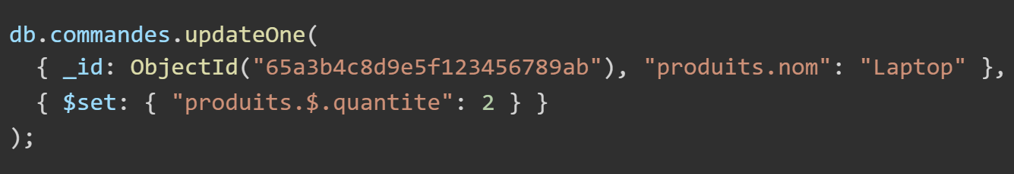
5
Modification des documents
✅ 1. Modification avec Conditions Imbriquées
📌 Exemple
Met à jour tous les produits électroniques dont le stock est inférieur à 10.
📊 Explication
Sélectionne uniquement les produits électroniques avec stock < 10.
Ajoute un champ statut: "Rupture de stock".
✅ 2. Mise à Jour d’un Élément Spécifique dans un Tableau
📌 Exemple
Modifie la quantité d'un produit spécifique dans le tableau produits d'une commande.
📊 Explication
Recherche une commande spécifique.
Modifie la quantité du produit "Laptop".
⚙️ Opérateurs de Mise à Jour
🚀 Exemples Avancés
MongoDB propose plusieurs opérateurs puissants pour modifier des documents.
🔹 2. Opérateurs pour Tableaux
Notes:
CONTENT :
📥 Étape 3 : Insertion de données (Documents)
📌 Durée estimée : 1-2 jours
🔹 Objectif : Ajouter des documents dans la base de données via le shell.
Utiliser des commandes insertOne() / insertMany() (MongoDB) ou INSERT INTO (SQL)
Vérifier que les données sont bien insérées
Documenter les commandes utilisées
🔎 Étape 4 : Récupération de documents & Utilisation des filtres de recherche
📌 Durée estimée : 1-2 jours
🔹 Objectif : Rechercher et filtrer les données
Utiliser find() avec des conditions ($eq, $gt, $lt, $regex, etc.)
Essayer différentes requêtes pour répondre à des besoins spécifiques
Tester avec des critères complexes
📊 Étape 5 : Projections et Tri des données
📌 Durée estimée : 1 jour
🔹 Objectif : Afficher uniquement les champs nécessaires et trier les résultats
Utiliser { champ: 1, _id: 0 } pour afficher uniquement certains champs
Trier avec sort({ champ: 1 }) pour un tri croissant/décroissant
🔄 Étape 6 : Parcours des données avec les curseurs
📌 Durée estimée : 1 jour
🔹 Objectif : Parcourir les résultats progressivement
Utiliser les curseurs (forEach() en MongoDB)
Gérer un grand nombre de données avec limit() et skip()
✏️ Étape 7 : Modification des documents
📌 Durée estimée : 1 jour
🔹 Objectif : Modifier certaines informations dans les documents
updateOne(), updateMany() pour MongoDB
UPDATE ... SET ... WHERE pour SQL
Vérifier que les mises à jour sont bien appliquées
🗑️ Étape 8 : Suppression des documents
📌 Durée estimée : 1 jour
🔹 Objectif : Supprimer des données de manière sécurisée
deleteOne() / deleteMany() (MongoDB)
DELETE FROM table WHERE ... (SQL)
Mettre en place une sécurité pour éviter les suppressions accidentelles
✅ Étape 9 : Validation des documents
📌 Durée estimée : 1 jour
🔹 Objectif : Vérifier la conformité des données
Vérifier les contraintes d’intégrité
Utiliser des schémas de validation (ex: JSON Schema pour MongoDB)
Tester avec des données incorrectes pour voir comment réagit la base
✅ Étape 10 : javascript pour shell
✅ Étape 11 : Problèmes rencontrés & solutions :

Slide 47
5
Modification des documents
✅ 2. Mise à Jour d’un Élément Spécifique dans un Tableau
📌 Exemple
Modifie la quantité d'un produit spécifique dans le tableau produits d'une commande.
📊 Explication
Recherche une commande spécifique.
Modifie la quantité du produit "Laptop".
🎯 1. Efficacité
✅ Optimisation des mises à jour → Un seul appel pour modifier plusieurs documents.
📖 2. Flexibilité
✅ Permet de modifier des champs, des tableaux ou des documents complets.
🚀 3. Performance
✅ Moins d’opérations = Meilleure performance et réduction du temps d’exécution.
💡 En résumé :
Les méthodes de mise à jour en MongoDB permettent de modifier efficacement des documents, en optimisant la gestion des données et en améliorant les performances des requêtes. 🚀
🚀 Exemples Avancés
✅ 1. Modification avec Conditions Imbriquées
📌 Exemple
Met à jour tous les produits électroniques dont le stock est inférieur à 10.
📊 Explication
Sélectionne uniquement les produits électroniques avec stock < 10.
Ajoute un champ statut: "Rupture de stock".
Notes:
CONTENT :
📥 Étape 3 : Insertion de données (Documents)
📌 Durée estimée : 1-2 jours
🔹 Objectif : Ajouter des documents dans la base de données via le shell.
Utiliser des commandes insertOne() / insertMany() (MongoDB) ou INSERT INTO (SQL)
Vérifier que les données sont bien insérées
Documenter les commandes utilisées
🔎 Étape 4 : Récupération de documents & Utilisation des filtres de recherche
📌 Durée estimée : 1-2 jours
🔹 Objectif : Rechercher et filtrer les données
Utiliser find() avec des conditions ($eq, $gt, $lt, $regex, etc.)
Essayer différentes requêtes pour répondre à des besoins spécifiques
Tester avec des critères complexes
📊 Étape 5 : Projections et Tri des données
📌 Durée estimée : 1 jour
🔹 Objectif : Afficher uniquement les champs nécessaires et trier les résultats
Utiliser { champ: 1, _id: 0 } pour afficher uniquement certains champs
Trier avec sort({ champ: 1 }) pour un tri croissant/décroissant
🔄 Étape 6 : Parcours des données avec les curseurs
📌 Durée estimée : 1 jour
🔹 Objectif : Parcourir les résultats progressivement
Utiliser les curseurs (forEach() en MongoDB)
Gérer un grand nombre de données avec limit() et skip()
✏️ Étape 7 : Modification des documents
📌 Durée estimée : 1 jour
🔹 Objectif : Modifier certaines informations dans les documents
updateOne(), updateMany() pour MongoDB
UPDATE ... SET ... WHERE pour SQL
Vérifier que les mises à jour sont bien appliquées
🗑️ Étape 8 : Suppression des documents
📌 Durée estimée : 1 jour
🔹 Objectif : Supprimer des données de manière sécurisée
deleteOne() / deleteMany() (MongoDB)
DELETE FROM table WHERE ... (SQL)
Mettre en place une sécurité pour éviter les suppressions accidentelles
✅ Étape 9 : Validation des documents
📌 Durée estimée : 1 jour
🔹 Objectif : Vérifier la conformité des données
Vérifier les contraintes d’intégrité
Utiliser des schémas de validation (ex: JSON Schema pour MongoDB)
Tester avec des données incorrectes pour voir comment réagit la base
✅ Étape 10 : javascript pour shell
✅ Étape 11 : Problèmes rencontrés & solutions :

Slide 48
6
Suppression des documents
5
Modification des documents
📌 Pourquoi Utiliser ces Méthodes ?
🎯 1. Efficacité
✅ Optimisation des mises à jour → Un seul appel pour modifier plusieurs documents.
📖 2. Flexibilité
✅ Permet de modifier des champs, des tableaux ou des documents complets.
🚀 3. Performance
✅ Moins d’opérations = Meilleure performance et réduction du temps d’exécution.
💡 En résumé :
Les méthodes de mise à jour en MongoDB permettent de modifier efficacement des documents, en optimisant la gestion des données et en améliorant les performances des requêtes. 🚀
Dans MongoDB, la suppression de données est une opération essentielle pour maintenir une base de données propre et efficace. MongoDB propose plusieurs méthodes adaptées à différents besoins : ✅ Suppression d’un ou plusieurs documents. ✅ Suppression de tous les documents d’une collection. ✅ Suppression complète d’une collection ou d’une base de données. ✅ Suppression d’éléments spécifiques dans un tableau.
✅ 2. Mise à Jour d’un Élément Spécifique dans un Tableau
📌 Exemple
Modifie la quantité d'un produit spécifique dans le tableau produits d'une commande.
📊 Explication
Recherche une commande spécifique.
Modifie la quantité du produit "Laptop".
🚀 Exemples Avancés
Notes:
CONTENT :
📥 Étape 3 : Insertion de données (Documents)
📌 Durée estimée : 1-2 jours
🔹 Objectif : Ajouter des documents dans la base de données via le shell.
Utiliser des commandes insertOne() / insertMany() (MongoDB) ou INSERT INTO (SQL)
Vérifier que les données sont bien insérées
Documenter les commandes utilisées
🔎 Étape 4 : Récupération de documents & Utilisation des filtres de recherche
📌 Durée estimée : 1-2 jours
🔹 Objectif : Rechercher et filtrer les données
Utiliser find() avec des conditions ($eq, $gt, $lt, $regex, etc.)
Essayer différentes requêtes pour répondre à des besoins spécifiques
Tester avec des critères complexes
📊 Étape 5 : Projections et Tri des données
📌 Durée estimée : 1 jour
🔹 Objectif : Afficher uniquement les champs nécessaires et trier les résultats
Utiliser { champ: 1, _id: 0 } pour afficher uniquement certains champs
Trier avec sort({ champ: 1 }) pour un tri croissant/décroissant
🔄 Étape 6 : Parcours des données avec les curseurs
📌 Durée estimée : 1 jour
🔹 Objectif : Parcourir les résultats progressivement
Utiliser les curseurs (forEach() en MongoDB)
Gérer un grand nombre de données avec limit() et skip()
✏️ Étape 7 : Modification des documents
📌 Durée estimée : 1 jour
🔹 Objectif : Modifier certaines informations dans les documents
updateOne(), updateMany() pour MongoDB
UPDATE ... SET ... WHERE pour SQL
Vérifier que les mises à jour sont bien appliquées
🗑️ Étape 8 : Suppression des documents
📌 Durée estimée : 1 jour
🔹 Objectif : Supprimer des données de manière sécurisée
deleteOne() / deleteMany() (MongoDB)
DELETE FROM table WHERE ... (SQL)
Mettre en place une sécurité pour éviter les suppressions accidentelles
✅ Étape 9 : Validation des documents
📌 Durée estimée : 1 jour
🔹 Objectif : Vérifier la conformité des données
Vérifier les contraintes d’intégrité
Utiliser des schémas de validation (ex: JSON Schema pour MongoDB)
Tester avec des données incorrectes pour voir comment réagit la base
✅ Étape 10 : javascript pour shell
✅ Étape 11 : Problèmes rencontrés & solutions :

Slide 49


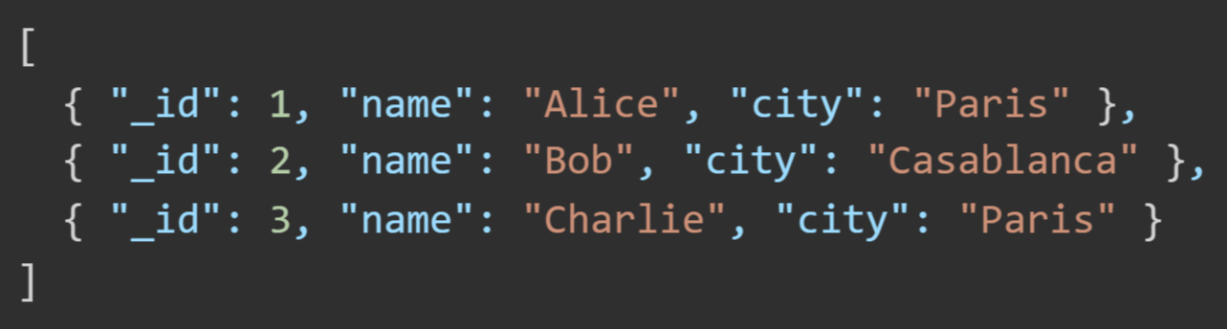
Modification des documents
5
6
Suppression des documents
Dans MongoDB, la suppression de données est une opération essentielle pour maintenir une base de données propre et efficace. MongoDB propose plusieurs méthodes adaptées à différents besoins : ✅ Suppression d’un ou plusieurs documents. ✅ Suppression de tous les documents d’une collection. ✅ Suppression complète d’une collection ou d’une base de données. ✅ Suppression d’éléments spécifiques dans un tableau.
✅ Définition
Supprime le premier document qui correspond aux critères.
Si aucun document ne correspond, rien ne se passe.
🛠 Syntaxe
📌 Exemple
Collection users avant la suppression :
🎯 1. Efficacité
✅ Optimisation des mises à jour → Un seul appel pour modifier plusieurs documents.
📖 2. Flexibilité
✅ Permet de modifier des champs, des tableaux ou des documents complets.
🚀 3. Performance
✅ Moins d’opérations = Meilleure performance et réduction du temps d’exécution.
💡 En résumé :
Les méthodes de mise à jour en MongoDB permettent de modifier efficacement des documents, en optimisant la gestion des données et en améliorant les performances des requêtes. 🚀
deleteOne()
Notes:
CONTENT :
📥 Étape 3 : Insertion de données (Documents)
📌 Durée estimée : 1-2 jours
🔹 Objectif : Ajouter des documents dans la base de données via le shell.
Utiliser des commandes insertOne() / insertMany() (MongoDB) ou INSERT INTO (SQL)
Vérifier que les données sont bien insérées
Documenter les commandes utilisées
🔎 Étape 4 : Récupération de documents & Utilisation des filtres de recherche
📌 Durée estimée : 1-2 jours
🔹 Objectif : Rechercher et filtrer les données
Utiliser find() avec des conditions ($eq, $gt, $lt, $regex, etc.)
Essayer différentes requêtes pour répondre à des besoins spécifiques
Tester avec des critères complexes
📊 Étape 5 : Projections et Tri des données
📌 Durée estimée : 1 jour
🔹 Objectif : Afficher uniquement les champs nécessaires et trier les résultats
Utiliser { champ: 1, _id: 0 } pour afficher uniquement certains champs
Trier avec sort({ champ: 1 }) pour un tri croissant/décroissant
🔄 Étape 6 : Parcours des données avec les curseurs
📌 Durée estimée : 1 jour
🔹 Objectif : Parcourir les résultats progressivement
Utiliser les curseurs (forEach() en MongoDB)
Gérer un grand nombre de données avec limit() et skip()
✏️ Étape 7 : Modification des documents
📌 Durée estimée : 1 jour
🔹 Objectif : Modifier certaines informations dans les documents
updateOne(), updateMany() pour MongoDB
UPDATE ... SET ... WHERE pour SQL
Vérifier que les mises à jour sont bien appliquées
🗑️ Étape 8 : Suppression des documents
📌 Durée estimée : 1 jour
🔹 Objectif : Supprimer des données de manière sécurisée
deleteOne() / deleteMany() (MongoDB)
DELETE FROM table WHERE ... (SQL)
Mettre en place une sécurité pour éviter les suppressions accidentelles
✅ Étape 9 : Validation des documents
📌 Durée estimée : 1 jour
🔹 Objectif : Vérifier la conformité des données
Vérifier les contraintes d’intégrité
Utiliser des schémas de validation (ex: JSON Schema pour MongoDB)
Tester avec des données incorrectes pour voir comment réagit la base
✅ Étape 10 : javascript pour shell
✅ Étape 11 : Problèmes rencontrés & solutions :

Slide 50

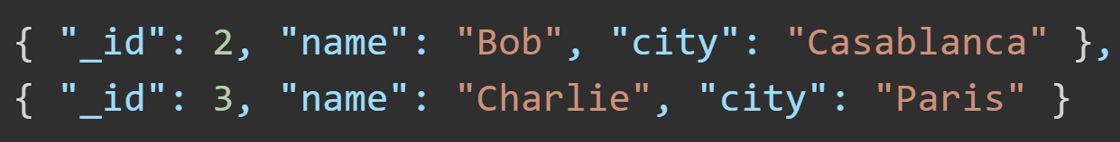
6
Suppression des documents
✅ Définition
Supprime le premier document qui correspond aux critères.
Si aucun document ne correspond, rien ne se passe.
🛠 Syntaxe
📌 Exemple
Collection users avant la suppression :
Requête :
📊 Résultat
Alice est supprimée. Nouvelle collection users :
deleteOne()
Dans MongoDB, la suppression de données est une opération essentielle pour maintenir une base de données propre et efficace. MongoDB propose plusieurs méthodes adaptées à différents besoins : ✅ Suppression d’un ou plusieurs documents. ✅ Suppression de tous les documents d’une collection. ✅ Suppression complète d’une collection ou d’une base de données. ✅ Suppression d’éléments spécifiques dans un tableau.
Notes:
CONTENT :
📥 Étape 3 : Insertion de données (Documents)
📌 Durée estimée : 1-2 jours
🔹 Objectif : Ajouter des documents dans la base de données via le shell.
Utiliser des commandes insertOne() / insertMany() (MongoDB) ou INSERT INTO (SQL)
Vérifier que les données sont bien insérées
Documenter les commandes utilisées
🔎 Étape 4 : Récupération de documents & Utilisation des filtres de recherche
📌 Durée estimée : 1-2 jours
🔹 Objectif : Rechercher et filtrer les données
Utiliser find() avec des conditions ($eq, $gt, $lt, $regex, etc.)
Essayer différentes requêtes pour répondre à des besoins spécifiques
Tester avec des critères complexes
📊 Étape 5 : Projections et Tri des données
📌 Durée estimée : 1 jour
🔹 Objectif : Afficher uniquement les champs nécessaires et trier les résultats
Utiliser { champ: 1, _id: 0 } pour afficher uniquement certains champs
Trier avec sort({ champ: 1 }) pour un tri croissant/décroissant
🔄 Étape 6 : Parcours des données avec les curseurs
📌 Durée estimée : 1 jour
🔹 Objectif : Parcourir les résultats progressivement
Utiliser les curseurs (forEach() en MongoDB)
Gérer un grand nombre de données avec limit() et skip()
✏️ Étape 7 : Modification des documents
📌 Durée estimée : 1 jour
🔹 Objectif : Modifier certaines informations dans les documents
updateOne(), updateMany() pour MongoDB
UPDATE ... SET ... WHERE pour SQL
Vérifier que les mises à jour sont bien appliquées
🗑️ Étape 8 : Suppression des documents
📌 Durée estimée : 1 jour
🔹 Objectif : Supprimer des données de manière sécurisée
deleteOne() / deleteMany() (MongoDB)
DELETE FROM table WHERE ... (SQL)
Mettre en place une sécurité pour éviter les suppressions accidentelles
✅ Étape 9 : Validation des documents
📌 Durée estimée : 1 jour
🔹 Objectif : Vérifier la conformité des données
Vérifier les contraintes d’intégrité
Utiliser des schémas de validation (ex: JSON Schema pour MongoDB)
Tester avec des données incorrectes pour voir comment réagit la base
✅ Étape 10 : javascript pour shell
✅ Étape 11 : Problèmes rencontrés & solutions :

Slide 51
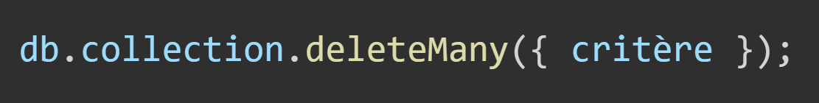
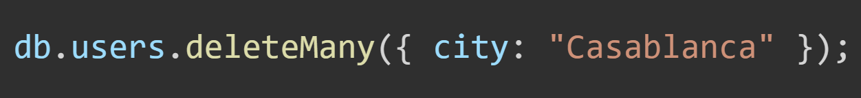
6
Suppression des documents
Requête :
📊 Résultat
Alice est supprimée. Nouvelle collection users :
✅ Définition
Supprime tous les documents correspondant aux critères.
Si aucun document ne correspond, rien ne se passe.
🛠 Syntaxe
📌 Exemple
Requête : Supprimer tous les utilisateurs habitant à Casablanca.
📊 Résultat
Tous les documents où city = "Casablanca" sont supprimés.
deleteOne()
deleteMany()
✅ Définition
Supprime le premier document qui correspond aux critères.
Si aucun document ne correspond, rien ne se passe.
🛠 Syntaxe
📌 Exemple
Collection users avant la suppression :
Notes:
CONTENT :
📥 Étape 3 : Insertion de données (Documents)
📌 Durée estimée : 1-2 jours
🔹 Objectif : Ajouter des documents dans la base de données via le shell.
Utiliser des commandes insertOne() / insertMany() (MongoDB) ou INSERT INTO (SQL)
Vérifier que les données sont bien insérées
Documenter les commandes utilisées
🔎 Étape 4 : Récupération de documents & Utilisation des filtres de recherche
📌 Durée estimée : 1-2 jours
🔹 Objectif : Rechercher et filtrer les données
Utiliser find() avec des conditions ($eq, $gt, $lt, $regex, etc.)
Essayer différentes requêtes pour répondre à des besoins spécifiques
Tester avec des critères complexes
📊 Étape 5 : Projections et Tri des données
📌 Durée estimée : 1 jour
🔹 Objectif : Afficher uniquement les champs nécessaires et trier les résultats
Utiliser { champ: 1, _id: 0 } pour afficher uniquement certains champs
Trier avec sort({ champ: 1 }) pour un tri croissant/décroissant
🔄 Étape 6 : Parcours des données avec les curseurs
📌 Durée estimée : 1 jour
🔹 Objectif : Parcourir les résultats progressivement
Utiliser les curseurs (forEach() en MongoDB)
Gérer un grand nombre de données avec limit() et skip()
✏️ Étape 7 : Modification des documents
📌 Durée estimée : 1 jour
🔹 Objectif : Modifier certaines informations dans les documents
updateOne(), updateMany() pour MongoDB
UPDATE ... SET ... WHERE pour SQL
Vérifier que les mises à jour sont bien appliquées
🗑️ Étape 8 : Suppression des documents
📌 Durée estimée : 1 jour
🔹 Objectif : Supprimer des données de manière sécurisée
deleteOne() / deleteMany() (MongoDB)
DELETE FROM table WHERE ... (SQL)
Mettre en place une sécurité pour éviter les suppressions accidentelles
✅ Étape 9 : Validation des documents
📌 Durée estimée : 1 jour
🔹 Objectif : Vérifier la conformité des données
Vérifier les contraintes d’intégrité
Utiliser des schémas de validation (ex: JSON Schema pour MongoDB)
Tester avec des données incorrectes pour voir comment réagit la base
✅ Étape 10 : javascript pour shell
✅ Étape 11 : Problèmes rencontrés & solutions :

Slide 52
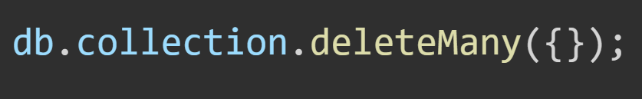
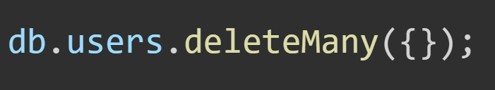
6
Suppression des documents
✅ Définition
Supprime tous les documents correspondant aux critères.
Si aucun document ne correspond, rien ne se passe.
🛠 Syntaxe
📌 Exemple
Requête : Supprimer tous les utilisateurs habitant à Casablanca.
📊 Résultat
Tous les documents où city = "Casablanca" sont supprimés.
✅ Définition
Supprime tous les documents, mais garde la collection.
🛠 Syntaxe
📌 Exemple
📊 Résultat
La collection users est vide, mais toujours existante.
deleteOne()
deleteMany()
Supprimer Tous les Documents d'une Collection
Requête :
📊 Résultat
Alice est supprimée. Nouvelle collection users :
Notes:
CONTENT :
📥 Étape 3 : Insertion de données (Documents)
📌 Durée estimée : 1-2 jours
🔹 Objectif : Ajouter des documents dans la base de données via le shell.
Utiliser des commandes insertOne() / insertMany() (MongoDB) ou INSERT INTO (SQL)
Vérifier que les données sont bien insérées
Documenter les commandes utilisées
🔎 Étape 4 : Récupération de documents & Utilisation des filtres de recherche
📌 Durée estimée : 1-2 jours
🔹 Objectif : Rechercher et filtrer les données
Utiliser find() avec des conditions ($eq, $gt, $lt, $regex, etc.)
Essayer différentes requêtes pour répondre à des besoins spécifiques
Tester avec des critères complexes
📊 Étape 5 : Projections et Tri des données
📌 Durée estimée : 1 jour
🔹 Objectif : Afficher uniquement les champs nécessaires et trier les résultats
Utiliser { champ: 1, _id: 0 } pour afficher uniquement certains champs
Trier avec sort({ champ: 1 }) pour un tri croissant/décroissant
🔄 Étape 6 : Parcours des données avec les curseurs
📌 Durée estimée : 1 jour
🔹 Objectif : Parcourir les résultats progressivement
Utiliser les curseurs (forEach() en MongoDB)
Gérer un grand nombre de données avec limit() et skip()
✏️ Étape 7 : Modification des documents
📌 Durée estimée : 1 jour
🔹 Objectif : Modifier certaines informations dans les documents
updateOne(), updateMany() pour MongoDB
UPDATE ... SET ... WHERE pour SQL
Vérifier que les mises à jour sont bien appliquées
🗑️ Étape 8 : Suppression des documents
📌 Durée estimée : 1 jour
🔹 Objectif : Supprimer des données de manière sécurisée
deleteOne() / deleteMany() (MongoDB)
DELETE FROM table WHERE ... (SQL)
Mettre en place une sécurité pour éviter les suppressions accidentelles
✅ Étape 9 : Validation des documents
📌 Durée estimée : 1 jour
🔹 Objectif : Vérifier la conformité des données
Vérifier les contraintes d’intégrité
Utiliser des schémas de validation (ex: JSON Schema pour MongoDB)
Tester avec des données incorrectes pour voir comment réagit la base
✅ Étape 10 : javascript pour shell
✅ Étape 11 : Problèmes rencontrés & solutions :

Slide 53
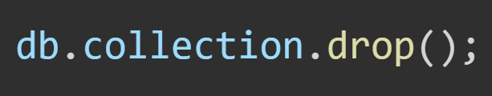
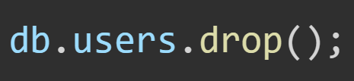
6
Suppression des documents
✅ Définition
Supprime tous les documents, mais garde la collection.
🛠 Syntaxe
📌 Exemple
📊 Résultat
La collection users est vide, mais toujours existante.
✅ Définition
Supprime entièrement une collection (documents, index et métadonnées).
🛠 Syntaxe
📌 Exemple
📊 Résultat
La collection users est supprimée de la base de données.
deleteMany()
Supprimer Tous les Documents d'une Collection
drop()
✅ Définition
Supprime tous les documents correspondant aux critères.
Si aucun document ne correspond, rien ne se passe.
🛠 Syntaxe
📌 Exemple
Requête : Supprimer tous les utilisateurs habitant à Casablanca.
📊 Résultat
Tous les documents où city = "Casablanca" sont supprimés.
Notes:
CONTENT :
📥 Étape 3 : Insertion de données (Documents)
📌 Durée estimée : 1-2 jours
🔹 Objectif : Ajouter des documents dans la base de données via le shell.
Utiliser des commandes insertOne() / insertMany() (MongoDB) ou INSERT INTO (SQL)
Vérifier que les données sont bien insérées
Documenter les commandes utilisées
🔎 Étape 4 : Récupération de documents & Utilisation des filtres de recherche
📌 Durée estimée : 1-2 jours
🔹 Objectif : Rechercher et filtrer les données
Utiliser find() avec des conditions ($eq, $gt, $lt, $regex, etc.)
Essayer différentes requêtes pour répondre à des besoins spécifiques
Tester avec des critères complexes
📊 Étape 5 : Projections et Tri des données
📌 Durée estimée : 1 jour
🔹 Objectif : Afficher uniquement les champs nécessaires et trier les résultats
Utiliser { champ: 1, _id: 0 } pour afficher uniquement certains champs
Trier avec sort({ champ: 1 }) pour un tri croissant/décroissant
🔄 Étape 6 : Parcours des données avec les curseurs
📌 Durée estimée : 1 jour
🔹 Objectif : Parcourir les résultats progressivement
Utiliser les curseurs (forEach() en MongoDB)
Gérer un grand nombre de données avec limit() et skip()
✏️ Étape 7 : Modification des documents
📌 Durée estimée : 1 jour
🔹 Objectif : Modifier certaines informations dans les documents
updateOne(), updateMany() pour MongoDB
UPDATE ... SET ... WHERE pour SQL
Vérifier que les mises à jour sont bien appliquées
🗑️ Étape 8 : Suppression des documents
📌 Durée estimée : 1 jour
🔹 Objectif : Supprimer des données de manière sécurisée
deleteOne() / deleteMany() (MongoDB)
DELETE FROM table WHERE ... (SQL)
Mettre en place une sécurité pour éviter les suppressions accidentelles
✅ Étape 9 : Validation des documents
📌 Durée estimée : 1 jour
🔹 Objectif : Vérifier la conformité des données
Vérifier les contraintes d’intégrité
Utiliser des schémas de validation (ex: JSON Schema pour MongoDB)
Tester avec des données incorrectes pour voir comment réagit la base
✅ Étape 10 : javascript pour shell
✅ Étape 11 : Problèmes rencontrés & solutions :

Slide 54

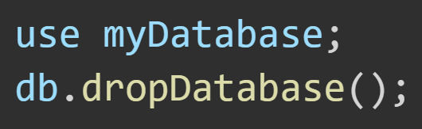
6
Suppression des documents
✅ Définition
Supprime entièrement une collection (documents, index et métadonnées).
🛠 Syntaxe
📌 Exemple
📊 Résultat
La collection users est supprimée de la base de données.
✅ Définition
Supprime toutes les collections et documents d’une base de données.
🛠 Syntaxe
📊 Résultat
La base de données myDatabase est supprimée.
Supprimer Tous les Documents d'une Collection
drop()
dropDatabase()
✅ Définition
Supprime tous les documents, mais garde la collection.
🛠 Syntaxe
📌 Exemple
📊 Résultat
La collection users est vide, mais toujours existante.
Notes:
CONTENT :
📥 Étape 3 : Insertion de données (Documents)
📌 Durée estimée : 1-2 jours
🔹 Objectif : Ajouter des documents dans la base de données via le shell.
Utiliser des commandes insertOne() / insertMany() (MongoDB) ou INSERT INTO (SQL)
Vérifier que les données sont bien insérées
Documenter les commandes utilisées
🔎 Étape 4 : Récupération de documents & Utilisation des filtres de recherche
📌 Durée estimée : 1-2 jours
🔹 Objectif : Rechercher et filtrer les données
Utiliser find() avec des conditions ($eq, $gt, $lt, $regex, etc.)
Essayer différentes requêtes pour répondre à des besoins spécifiques
Tester avec des critères complexes
📊 Étape 5 : Projections et Tri des données
📌 Durée estimée : 1 jour
🔹 Objectif : Afficher uniquement les champs nécessaires et trier les résultats
Utiliser { champ: 1, _id: 0 } pour afficher uniquement certains champs
Trier avec sort({ champ: 1 }) pour un tri croissant/décroissant
🔄 Étape 6 : Parcours des données avec les curseurs
📌 Durée estimée : 1 jour
🔹 Objectif : Parcourir les résultats progressivement
Utiliser les curseurs (forEach() en MongoDB)
Gérer un grand nombre de données avec limit() et skip()
✏️ Étape 7 : Modification des documents
📌 Durée estimée : 1 jour
🔹 Objectif : Modifier certaines informations dans les documents
updateOne(), updateMany() pour MongoDB
UPDATE ... SET ... WHERE pour SQL
Vérifier que les mises à jour sont bien appliquées
🗑️ Étape 8 : Suppression des documents
📌 Durée estimée : 1 jour
🔹 Objectif : Supprimer des données de manière sécurisée
deleteOne() / deleteMany() (MongoDB)
DELETE FROM table WHERE ... (SQL)
Mettre en place une sécurité pour éviter les suppressions accidentelles
✅ Étape 9 : Validation des documents
📌 Durée estimée : 1 jour
🔹 Objectif : Vérifier la conformité des données
Vérifier les contraintes d’intégrité
Utiliser des schémas de validation (ex: JSON Schema pour MongoDB)
Tester avec des données incorrectes pour voir comment réagit la base
✅ Étape 10 : javascript pour shell
✅ Étape 11 : Problèmes rencontrés & solutions :

Slide 55


6
Suppression des documents
✅ Définition
Supprime un seul document et retourne le document supprimé.
Si plusieuras documents correspondent, seul le premier document trouvé est supprimé.
🛠 Syntaxe
📌 Exemple
📊 Résultat
Le document ou city = ‘’Casablanca’’ supprimé est retourné.
✅ Définition
Supprime toutes les collections et documents d’une base de données.
🛠 Syntaxe
📊 Résultat
La base de données myDatabase est supprimée.
drop()
dropDatabase()
findOneAndDelete()
✅ Définition
Supprime entièrement une collection (documents, index et métadonnées).
🛠 Syntaxe
📌 Exemple
📊 Résultat
La collection users est supprimée de la base de données.
Notes:
CONTENT :
📥 Étape 3 : Insertion de données (Documents)
📌 Durée estimée : 1-2 jours
🔹 Objectif : Ajouter des documents dans la base de données via le shell.
Utiliser des commandes insertOne() / insertMany() (MongoDB) ou INSERT INTO (SQL)
Vérifier que les données sont bien insérées
Documenter les commandes utilisées
🔎 Étape 4 : Récupération de documents & Utilisation des filtres de recherche
📌 Durée estimée : 1-2 jours
🔹 Objectif : Rechercher et filtrer les données
Utiliser find() avec des conditions ($eq, $gt, $lt, $regex, etc.)
Essayer différentes requêtes pour répondre à des besoins spécifiques
Tester avec des critères complexes
📊 Étape 5 : Projections et Tri des données
📌 Durée estimée : 1 jour
🔹 Objectif : Afficher uniquement les champs nécessaires et trier les résultats
Utiliser { champ: 1, _id: 0 } pour afficher uniquement certains champs
Trier avec sort({ champ: 1 }) pour un tri croissant/décroissant
🔄 Étape 6 : Parcours des données avec les curseurs
📌 Durée estimée : 1 jour
🔹 Objectif : Parcourir les résultats progressivement
Utiliser les curseurs (forEach() en MongoDB)
Gérer un grand nombre de données avec limit() et skip()
✏️ Étape 7 : Modification des documents
📌 Durée estimée : 1 jour
🔹 Objectif : Modifier certaines informations dans les documents
updateOne(), updateMany() pour MongoDB
UPDATE ... SET ... WHERE pour SQL
Vérifier que les mises à jour sont bien appliquées
🗑️ Étape 8 : Suppression des documents
📌 Durée estimée : 1 jour
🔹 Objectif : Supprimer des données de manière sécurisée
deleteOne() / deleteMany() (MongoDB)
DELETE FROM table WHERE ... (SQL)
Mettre en place une sécurité pour éviter les suppressions accidentelles
✅ Étape 9 : Validation des documents
📌 Durée estimée : 1 jour
🔹 Objectif : Vérifier la conformité des données
Vérifier les contraintes d’intégrité
Utiliser des schémas de validation (ex: JSON Schema pour MongoDB)
Tester avec des données incorrectes pour voir comment réagit la base
✅ Étape 10 : javascript pour shell
✅ Étape 11 : Problèmes rencontrés & solutions :

Slide 56
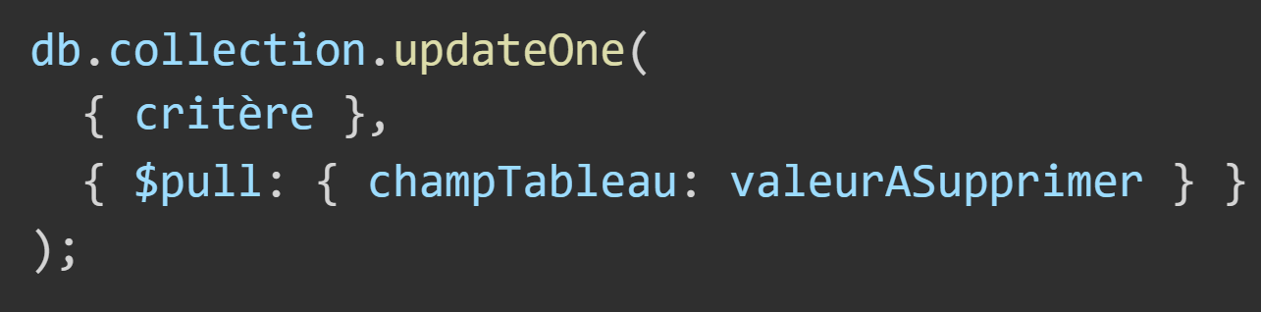

6
Suppression des documents
✅ Définition
Supprime une valeur spécifique d’un tableau dans un document.
🛠 Syntaxe
📌 Exemple
Avant la suppression :
✅ Définition
Supprime un seul document et retourne le document supprimé.
Si plusieuras documents correspondent, seul le premier document trouvé est supprimé.
🛠 Syntaxe
📌 Exemple
📊 Résultat
Le document ou city = ‘’Casablanca’’ supprimé est retourné.
dropDatabase()
findOneAndDelete()
$pull
✅ Définition
Supprime toutes les collections et documents d’une base de données.
🛠 Syntaxe
📊 Résultat
La base de données myDatabase est supprimée.
Notes:
CONTENT :
📥 Étape 3 : Insertion de données (Documents)
📌 Durée estimée : 1-2 jours
🔹 Objectif : Ajouter des documents dans la base de données via le shell.
Utiliser des commandes insertOne() / insertMany() (MongoDB) ou INSERT INTO (SQL)
Vérifier que les données sont bien insérées
Documenter les commandes utilisées
🔎 Étape 4 : Récupération de documents & Utilisation des filtres de recherche
📌 Durée estimée : 1-2 jours
🔹 Objectif : Rechercher et filtrer les données
Utiliser find() avec des conditions ($eq, $gt, $lt, $regex, etc.)
Essayer différentes requêtes pour répondre à des besoins spécifiques
Tester avec des critères complexes
📊 Étape 5 : Projections et Tri des données
📌 Durée estimée : 1 jour
🔹 Objectif : Afficher uniquement les champs nécessaires et trier les résultats
Utiliser { champ: 1, _id: 0 } pour afficher uniquement certains champs
Trier avec sort({ champ: 1 }) pour un tri croissant/décroissant
🔄 Étape 6 : Parcours des données avec les curseurs
📌 Durée estimée : 1 jour
🔹 Objectif : Parcourir les résultats progressivement
Utiliser les curseurs (forEach() en MongoDB)
Gérer un grand nombre de données avec limit() et skip()
✏️ Étape 7 : Modification des documents
📌 Durée estimée : 1 jour
🔹 Objectif : Modifier certaines informations dans les documents
updateOne(), updateMany() pour MongoDB
UPDATE ... SET ... WHERE pour SQL
Vérifier que les mises à jour sont bien appliquées
🗑️ Étape 8 : Suppression des documents
📌 Durée estimée : 1 jour
🔹 Objectif : Supprimer des données de manière sécurisée
deleteOne() / deleteMany() (MongoDB)
DELETE FROM table WHERE ... (SQL)
Mettre en place une sécurité pour éviter les suppressions accidentelles
✅ Étape 9 : Validation des documents
📌 Durée estimée : 1 jour
🔹 Objectif : Vérifier la conformité des données
Vérifier les contraintes d’intégrité
Utiliser des schémas de validation (ex: JSON Schema pour MongoDB)
Tester avec des données incorrectes pour voir comment réagit la base
✅ Étape 10 : javascript pour shell
✅ Étape 11 : Problèmes rencontrés & solutions :

Slide 57
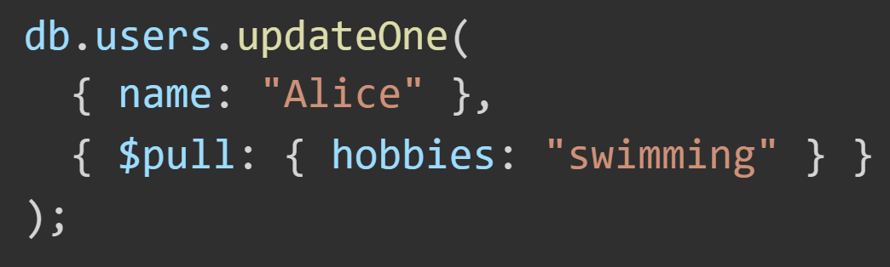

6
Suppression des documents
✅ Définition
Supprime une valeur spécifique d’un tableau dans un document.
🛠 Syntaxe
📌 Exemple
Avant la suppression :
Requête :
📊 Résultat
Le document est mis à jour :
findOneAndDelete()
$pull
✅ Définition
Supprime un seul document et retourne le document supprimé.
Si plusieuras documents correspondent, seul le premier document trouvé est supprimé.
🛠 Syntaxe
📌 Exemple
📊 Résultat
Le document ou city = ‘’Casablanca’’ supprimé est retourné.
Notes:
CONTENT :
📥 Étape 3 : Insertion de données (Documents)
📌 Durée estimée : 1-2 jours
🔹 Objectif : Ajouter des documents dans la base de données via le shell.
Utiliser des commandes insertOne() / insertMany() (MongoDB) ou INSERT INTO (SQL)
Vérifier que les données sont bien insérées
Documenter les commandes utilisées
🔎 Étape 4 : Récupération de documents & Utilisation des filtres de recherche
📌 Durée estimée : 1-2 jours
🔹 Objectif : Rechercher et filtrer les données
Utiliser find() avec des conditions ($eq, $gt, $lt, $regex, etc.)
Essayer différentes requêtes pour répondre à des besoins spécifiques
Tester avec des critères complexes
📊 Étape 5 : Projections et Tri des données
📌 Durée estimée : 1 jour
🔹 Objectif : Afficher uniquement les champs nécessaires et trier les résultats
Utiliser { champ: 1, _id: 0 } pour afficher uniquement certains champs
Trier avec sort({ champ: 1 }) pour un tri croissant/décroissant
🔄 Étape 6 : Parcours des données avec les curseurs
📌 Durée estimée : 1 jour
🔹 Objectif : Parcourir les résultats progressivement
Utiliser les curseurs (forEach() en MongoDB)
Gérer un grand nombre de données avec limit() et skip()
✏️ Étape 7 : Modification des documents
📌 Durée estimée : 1 jour
🔹 Objectif : Modifier certaines informations dans les documents
updateOne(), updateMany() pour MongoDB
UPDATE ... SET ... WHERE pour SQL
Vérifier que les mises à jour sont bien appliquées
🗑️ Étape 8 : Suppression des documents
📌 Durée estimée : 1 jour
🔹 Objectif : Supprimer des données de manière sécurisée
deleteOne() / deleteMany() (MongoDB)
DELETE FROM table WHERE ... (SQL)
Mettre en place une sécurité pour éviter les suppressions accidentelles
✅ Étape 9 : Validation des documents
📌 Durée estimée : 1 jour
🔹 Objectif : Vérifier la conformité des données
Vérifier les contraintes d’intégrité
Utiliser des schémas de validation (ex: JSON Schema pour MongoDB)
Tester avec des données incorrectes pour voir comment réagit la base
✅ Étape 10 : javascript pour shell
✅ Étape 11 : Problèmes rencontrés & solutions :

Slide 58
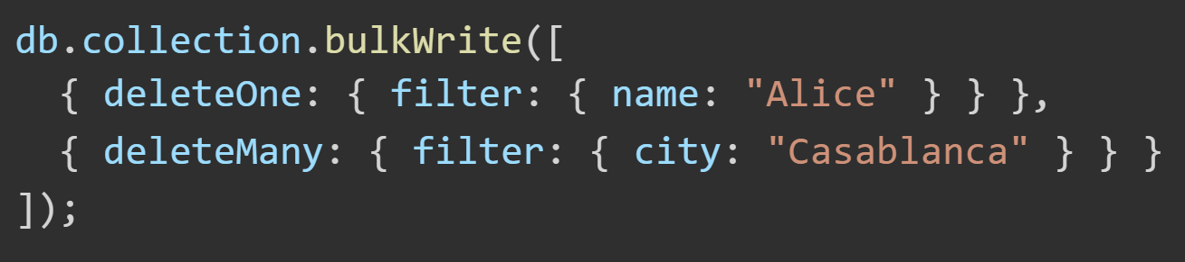
6
Suppression des documents
Requête :
📊 Résultat
Le document est mis à jour :
✅ Définition
Permet d'exécuter plusieurs opérations de suppression en une seule requête.
🛠 Syntaxe
📊 Résultat
Les documents correspondants sont supprimés efficacement en une seule requête.
$pull
bulkWrite()
✅ Définition
Supprime une valeur spécifique d’un tableau dans un document.
🛠 Syntaxe
📌 Exemple
Avant la suppression :
Notes:
CONTENT :
📥 Étape 3 : Insertion de données (Documents)
📌 Durée estimée : 1-2 jours
🔹 Objectif : Ajouter des documents dans la base de données via le shell.
Utiliser des commandes insertOne() / insertMany() (MongoDB) ou INSERT INTO (SQL)
Vérifier que les données sont bien insérées
Documenter les commandes utilisées
🔎 Étape 4 : Récupération de documents & Utilisation des filtres de recherche
📌 Durée estimée : 1-2 jours
🔹 Objectif : Rechercher et filtrer les données
Utiliser find() avec des conditions ($eq, $gt, $lt, $regex, etc.)
Essayer différentes requêtes pour répondre à des besoins spécifiques
Tester avec des critères complexes
📊 Étape 5 : Projections et Tri des données
📌 Durée estimée : 1 jour
🔹 Objectif : Afficher uniquement les champs nécessaires et trier les résultats
Utiliser { champ: 1, _id: 0 } pour afficher uniquement certains champs
Trier avec sort({ champ: 1 }) pour un tri croissant/décroissant
🔄 Étape 6 : Parcours des données avec les curseurs
📌 Durée estimée : 1 jour
🔹 Objectif : Parcourir les résultats progressivement
Utiliser les curseurs (forEach() en MongoDB)
Gérer un grand nombre de données avec limit() et skip()
✏️ Étape 7 : Modification des documents
📌 Durée estimée : 1 jour
🔹 Objectif : Modifier certaines informations dans les documents
updateOne(), updateMany() pour MongoDB
UPDATE ... SET ... WHERE pour SQL
Vérifier que les mises à jour sont bien appliquées
🗑️ Étape 8 : Suppression des documents
📌 Durée estimée : 1 jour
🔹 Objectif : Supprimer des données de manière sécurisée
deleteOne() / deleteMany() (MongoDB)
DELETE FROM table WHERE ... (SQL)
Mettre en place une sécurité pour éviter les suppressions accidentelles
✅ Étape 9 : Validation des documents
📌 Durée estimée : 1 jour
🔹 Objectif : Vérifier la conformité des données
Vérifier les contraintes d’intégrité
Utiliser des schémas de validation (ex: JSON Schema pour MongoDB)
Tester avec des données incorrectes pour voir comment réagit la base
✅ Étape 10 : javascript pour shell
✅ Étape 11 : Problèmes rencontrés & solutions :

Slide 59
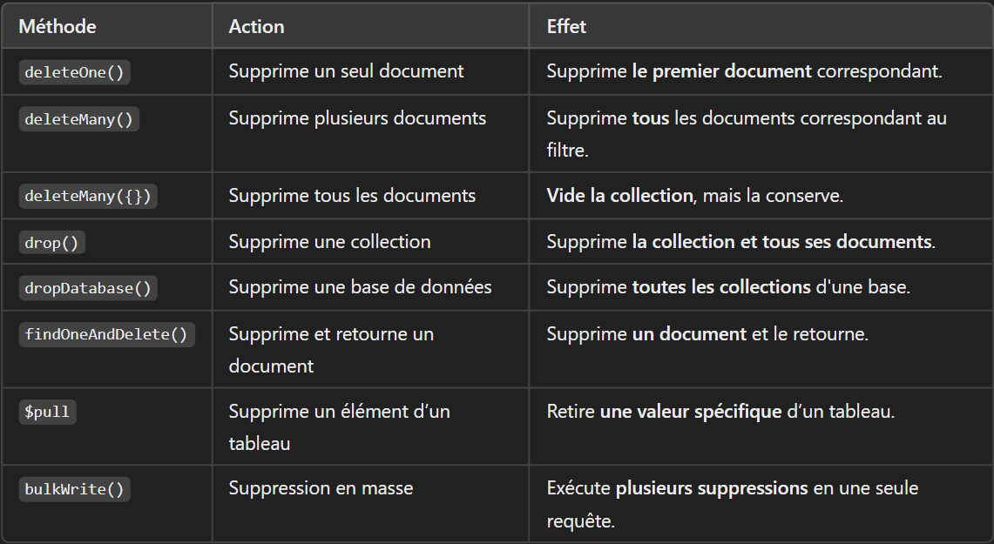
6
Suppression des documents
📌 Résumé des Méthodes de Suppression
✅ Définition
Permet d'exécuter plusieurs opérations de suppression en une seule requête.
🛠 Syntaxe
📊 Résultat
Les documents correspondants sont supprimés efficacement en une seule requête.
$pull
bulkWrite()
Requête :
📊 Résultat
Le document est mis à jour :
Notes:
CONTENT :
📥 Étape 3 : Insertion de données (Documents)
📌 Durée estimée : 1-2 jours
🔹 Objectif : Ajouter des documents dans la base de données via le shell.
Utiliser des commandes insertOne() / insertMany() (MongoDB) ou INSERT INTO (SQL)
Vérifier que les données sont bien insérées
Documenter les commandes utilisées
🔎 Étape 4 : Récupération de documents & Utilisation des filtres de recherche
📌 Durée estimée : 1-2 jours
🔹 Objectif : Rechercher et filtrer les données
Utiliser find() avec des conditions ($eq, $gt, $lt, $regex, etc.)
Essayer différentes requêtes pour répondre à des besoins spécifiques
Tester avec des critères complexes
📊 Étape 5 : Projections et Tri des données
📌 Durée estimée : 1 jour
🔹 Objectif : Afficher uniquement les champs nécessaires et trier les résultats
Utiliser { champ: 1, _id: 0 } pour afficher uniquement certains champs
Trier avec sort({ champ: 1 }) pour un tri croissant/décroissant
🔄 Étape 6 : Parcours des données avec les curseurs
📌 Durée estimée : 1 jour
🔹 Objectif : Parcourir les résultats progressivement
Utiliser les curseurs (forEach() en MongoDB)
Gérer un grand nombre de données avec limit() et skip()
✏️ Étape 7 : Modification des documents
📌 Durée estimée : 1 jour
🔹 Objectif : Modifier certaines informations dans les documents
updateOne(), updateMany() pour MongoDB
UPDATE ... SET ... WHERE pour SQL
Vérifier que les mises à jour sont bien appliquées
🗑️ Étape 8 : Suppression des documents
📌 Durée estimée : 1 jour
🔹 Objectif : Supprimer des données de manière sécurisée
deleteOne() / deleteMany() (MongoDB)
DELETE FROM table WHERE ... (SQL)
Mettre en place une sécurité pour éviter les suppressions accidentelles
✅ Étape 9 : Validation des documents
📌 Durée estimée : 1 jour
🔹 Objectif : Vérifier la conformité des données
Vérifier les contraintes d’intégrité
Utiliser des schémas de validation (ex: JSON Schema pour MongoDB)
Tester avec des données incorrectes pour voir comment réagit la base
✅ Étape 10 : javascript pour shell
✅ Étape 11 : Problèmes rencontrés & solutions :

Slide 60
7
Sécurité et Validation des documents
6
Suppression des documents
📌 Résumé des Méthodes de Suppression
✅ Définition
Permet d'exécuter plusieurs opérations de suppression en une seule requête.
🛠 Syntaxe
📊 Résultat
Les documents correspondants sont supprimés efficacement en une seule requête.
La validation des documents dans MongoDB permet de :
📌 Vérifier la conformité des données avant leur insertion ou modification. 📌 Éviter la perte de données et garantir leur sécurité. 📌 Utiliser des mécanismes de validation et de gestion des transactions.
Contrairement aux bases SQL, MongoDB utilise un schéma flexible, mais il propose des outils pour imposer des règles sur les documents insérés ou modifiés.
bulkWrite()
Notes:
CONTENT :
📥 Étape 3 : Insertion de données (Documents)
📌 Durée estimée : 1-2 jours
🔹 Objectif : Ajouter des documents dans la base de données via le shell.
Utiliser des commandes insertOne() / insertMany() (MongoDB) ou INSERT INTO (SQL)
Vérifier que les données sont bien insérées
Documenter les commandes utilisées
🔎 Étape 4 : Récupération de documents & Utilisation des filtres de recherche
📌 Durée estimée : 1-2 jours
🔹 Objectif : Rechercher et filtrer les données
Utiliser find() avec des conditions ($eq, $gt, $lt, $regex, etc.)
Essayer différentes requêtes pour répondre à des besoins spécifiques
Tester avec des critères complexes
📊 Étape 5 : Projections et Tri des données
📌 Durée estimée : 1 jour
🔹 Objectif : Afficher uniquement les champs nécessaires et trier les résultats
Utiliser { champ: 1, _id: 0 } pour afficher uniquement certains champs
Trier avec sort({ champ: 1 }) pour un tri croissant/décroissant
🔄 Étape 6 : Parcours des données avec les curseurs
📌 Durée estimée : 1 jour
🔹 Objectif : Parcourir les résultats progressivement
Utiliser les curseurs (forEach() en MongoDB)
Gérer un grand nombre de données avec limit() et skip()
✏️ Étape 7 : Modification des documents
📌 Durée estimée : 1 jour
🔹 Objectif : Modifier certaines informations dans les documents
updateOne(), updateMany() pour MongoDB
UPDATE ... SET ... WHERE pour SQL
Vérifier que les mises à jour sont bien appliquées
🗑️ Étape 8 : Suppression des documents
📌 Durée estimée : 1 jour
🔹 Objectif : Supprimer des données de manière sécurisée
deleteOne() / deleteMany() (MongoDB)
DELETE FROM table WHERE ... (SQL)
Mettre en place une sécurité pour éviter les suppressions accidentelles
✅ Étape 9 : Validation des documents
📌 Durée estimée : 1 jour
🔹 Objectif : Vérifier la conformité des données
Vérifier les contraintes d’intégrité
Utiliser des schémas de validation (ex: JSON Schema pour MongoDB)
Tester avec des données incorrectes pour voir comment réagit la base
✅ Étape 10 : javascript pour shell
✅ Étape 11 : Problèmes rencontrés & solutions :

Slide 61

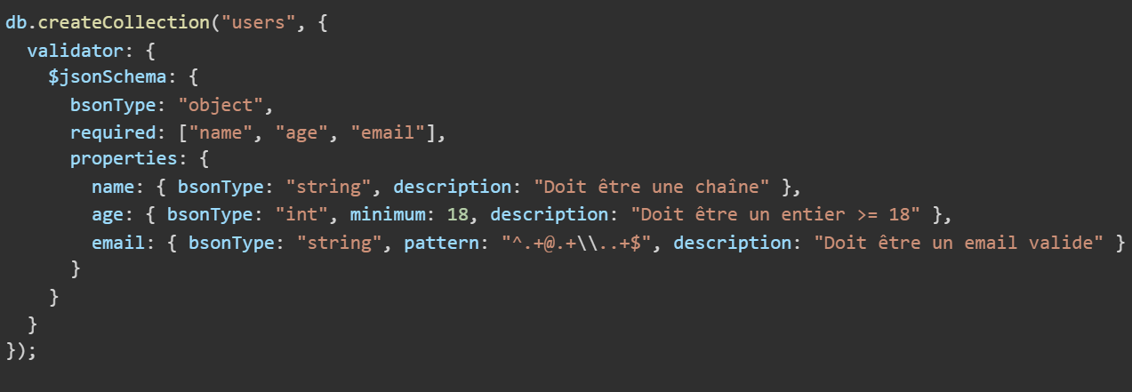

Suppression des documents
6
7
Sécurité et Validation des documents
1. Validation des Documents avec les Schémas JSON
📌 Résumé des Méthodes de Suppression
La validation des documents dans MongoDB permet de :
📌 Vérifier la conformité des données avant leur insertion ou modification. 📌 Éviter la perte de données et garantir leur sécurité. 📌 Utiliser des mécanismes de validation et de gestion des transactions.
Contrairement aux bases SQL, MongoDB utilise un schéma flexible, mais il propose des outils pour imposer des règles sur les documents insérés ou modifiés.
MongoDB permet d'appliquer des règles de validation lors de l'insertion ou de la mise à jour des documents via JSON Schema.
🛠 Création d'une Collection avec Validation
Notes:
Eviter la perte
Garder une trasabilité au operation effectuer sur les données
Cela garantis la conformité et la securité de données

Slide 62


7
Sécurité et Validation des documents
1. Validation des Documents avec les Schémas JSON
MongoDB permet d'appliquer des règles de validation lors de l'insertion ou de la mise à jour des documents via JSON Schema.
🛠 Création d'une Collection avec Validation
Les documents qui ne respectent pas ces contraintes ne seront pas insérés ni mis à jour.
Exemple d’insertion valide ✅ :
Exemple d’insertion invalide ❌ (age < 18) :
❌ Erreur : La validation bloque l'insertion.
La validation des documents dans MongoDB permet de :
📌 Vérifier la conformité des données avant leur insertion ou modification. 📌 Éviter la perte de données et garantir leur sécurité. 📌 Utiliser des mécanismes de validation et de gestion des transactions.
Contrairement aux bases SQL, MongoDB utilise un schéma flexible, mais il propose des outils pour imposer des règles sur les documents insérés ou modifiés.
Notes:
Eviter la perte
Garder une trasabilité au operation effectuer sur les données
Cela garantis la conformité et la securité de données

Slide 63
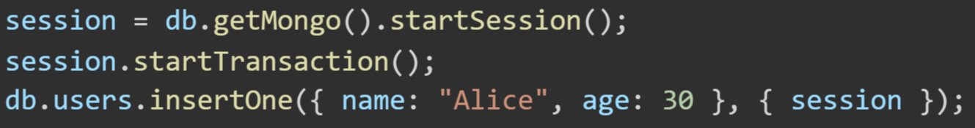
7
Sécurité et Validation des documents
1. Validation des Documents avec les Schémas JSON
2. Gestion des Transactions : Commit, Savepoint et Rollback
Les documents qui ne respectent pas ces contraintes ne seront pas insérés ni mis à jour.
Exemple d’insertion valide ✅ :
Exemple d’insertion invalide ❌ (age < 18) :
❌ Erreur : La validation bloque l'insertion.
MongoDB ne supporte pas les transactions comme SQL, mais à partir de la version 4.0, il est possible d’utiliser les transactions multi-documents pour assurer la cohérence des données.
a) Démarrer une Transaction
MongoDB permet d'appliquer des règles de validation lors de l'insertion ou de la mise à jour des documents via JSON Schema.
🛠 Création d'une Collection avec Validation
Notes:
Eviter la perte
Garder une trasabilité au operation effectuer sur les données
Cela garantis la conformité et la securité de données

Slide 64
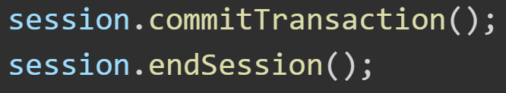

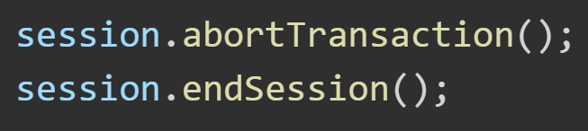

7
Sécurité et Validation des documents
2. Gestion des Transactions : Commit, Savepoint et Rollback
b) Commit : Valider les Modifications
Si toutes les opérations réussissent, on valide la transaction :
c) Rollback : Annuler en cas d'erreur
Si une erreur survient, on annule toutes les opérations effectuées :
d) Savepoint (Point de Sauvegarde) ?
MongoDB ne supporte pas nativement les savepoints comme en SQL. Mais on peut simuler un point de sauvegarde en effectuant des snapshots des données avant de les modifier.
MongoDB ne supporte pas les transactions comme SQL, mais à partir de la version 4.0, il est possible d’utiliser les transactions multi-documents pour assurer la cohérence des données.
a) Démarrer une Transaction
Les documents qui ne respectent pas ces contraintes ne seront pas insérés ni mis à jour.
Exemple d’insertion valide ✅ :
Exemple d’insertion invalide ❌ (age < 18) :
❌ Erreur : La validation bloque l'insertion.
Notes:
Eviter la perte
Garder une trasabilité au operation effectuer sur les données
Cela garantis la conformité et la securité de données

Slide 65
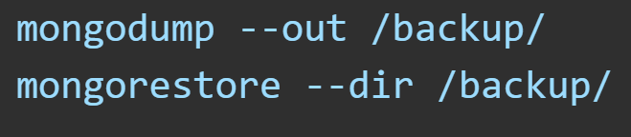
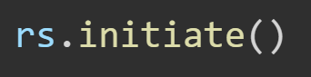
7
Sécurité et Validation des documents
2. Gestion des Transactions : Commit, Savepoint et Rollback
b) Commit : Valider les Modifications
Si toutes les opérations réussissent, on valide la transaction :
c) Rollback : Annuler en cas d'erreur
Si une erreur survient, on annule toutes les opérations effectuées :
d) Savepoint (Point de Sauvegarde) ?
MongoDB ne supporte pas nativement les savepoints comme en SQL. Mais on peut simuler un point de sauvegarde en effectuant des snapshots des données avant de les modifier.
3. Éviter la Perte de Données et Assurer leur Sécurité
La sécurité et la prévention de la perte de données sont essentielles pour garantir l’intégrité d’une base MongoDB. Voici quelques bonnes pratiques :
1️⃣ Activer la Sauvegarde Régulière
✅ Utiliser mongodump et mongorestore pour créer et restaurer des copies de la base :
2️⃣ Utiliser la Réplication (Replica Set)
✅ MongoDB Replica Set permet de dupliquer les données sur plusieurs serveurs pour éviter toute perte en cas de panne.
📌 Avantage : Si un serveur tombe, un autre prend le relais.
MongoDB ne supporte pas les transactions comme SQL, mais à partir de la version 4.0, il est possible d’utiliser les transactions multi-documents pour assurer la cohérence des données.
a) Démarrer une Transaction
Notes:
Eviter la perte
Garder une trasabilité au operation effectuer sur les données
Cela garantis la conformité et la securité de données

Slide 66
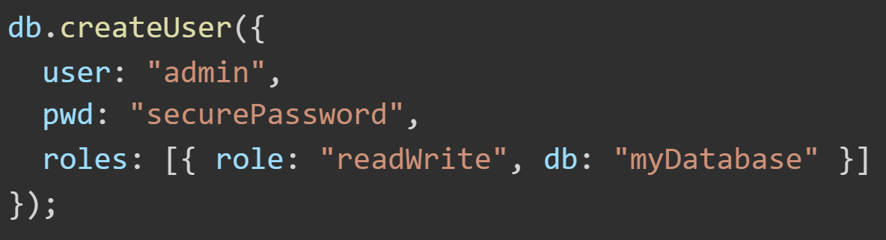

7
Sécurité et Validation des documents
3. Éviter la Perte de Données et Assurer leur Sécurité
2. Gestion des Transactions : Commit, Savepoint et Rollback
La sécurité et la prévention de la perte de données sont essentielles pour garantir l’intégrité d’une base MongoDB. Voici quelques bonnes pratiques :
1️⃣ Activer la Sauvegarde Régulière
✅ Utiliser mongodump et mongorestore pour créer et restaurer des copies de la base :
2️⃣ Utiliser la Réplication (Replica Set)
✅ MongoDB Replica Set permet de dupliquer les données sur plusieurs serveurs pour éviter toute perte en cas de panne.
📌 Avantage : Si un serveur tombe, un autre prend le relais.
b) Commit : Valider les Modifications
Si toutes les opérations réussissent, on valide la transaction :
c) Rollback : Annuler en cas d'erreur
Si une erreur survient, on annule toutes les opérations effectuées :
d) Savepoint (Point de Sauvegarde) ?
MongoDB ne supporte pas nativement les savepoints comme en SQL. Mais on peut simuler un point de sauvegarde en effectuant des snapshots des données avant de les modifier.
3️⃣ Appliquer les Rôles et Permissions (Role-Based Access Control)
✅ Restreindre les accès avec des utilisateurs et rôles bien définis :
4️⃣ Chiffrement et Sécurisation des Données
✅ Activer le chiffrement au repos (at-rest encryption).
✅ Utiliser TLS/SSL pour sécuriser la communication entre client et serveur.
Notes:
Concept de replication
Rs.initiate pour initialiser un set de replicas (elle prend en argument un document qui contient la configuration de la replicas souhaitez)
En cas ou une serveur tombe en panne l’autre prend sa place

Slide 67
8
Scripting sur Mongosh (JavaScript)
7
Sécurité et Validation des documents
3. Éviter la Perte de Données et Assurer leur Sécurité
La sécurité et la prévention de la perte de données sont essentielles pour garantir l’intégrité d’une base MongoDB. Voici quelques bonnes pratiques :
1️⃣ Activer la Sauvegarde Régulière
✅ Utiliser mongodump et mongorestore pour créer et restaurer des copies de la base :
2️⃣ Utiliser la Réplication (Replica Set)
✅ MongoDB Replica Set permet de dupliquer les données sur plusieurs serveurs pour éviter toute perte en cas de panne.
📌 Avantage : Si un serveur tombe, un autre prend le relais.
3️⃣ Appliquer les Rôles et Permissions (Role-Based Access Control)
✅ Restreindre les accès avec des utilisateurs et rôles bien définis :
4️⃣ Chiffrement et Sécurisation des Données
✅ Activer le chiffrement au repos (at-rest encryption).
✅ Utiliser TLS/SSL pour sécuriser la communication entre client et serveur.
✅ Mongosh
Interface moderne pour interagir avec MongoDB baser sur JavaScript
Permet d’automatiser et de manipuler les données de manière interactive
Javascript et Mongosh est une approche similaire à PLSQL
✅ Objectif
Découvrir les deux approches pour structurer et exécuter du code dans Mongosh
Notes:
Concept de replication
Rs.initiate pour initialiser un set de replicas (elle prend en argument un document qui contient la configuration de la replicas souhaitez)

Slide 68

Sécurité et Validation des documents
7
8
Scripting sur Mongosh (JavaScript)
Approche 1: Écrire du Code Directement dans le Shell
Idéal pour tester rapidement des idées et prototypes
function updateAge(name, newAge) { db.users.updateOne({ name: name },
{ $set: { age: newAge } }); } updateAge("John", 29);
Approche 2: Importer des Fichiers JavaScript Externes
Favorise la modularité et la réutilisation pour des scripts complexes
load('/chemin/vers/monScript.js'); Appel des fonctions définies dans monScript.js myFunction();
✅ Mongosh
Interface moderne pour interagir avec MongoDB baser sur JavaScript
Permet d’automatiser et de manipuler les données de manière interactive
Javascript et Mongosh est une approche similaire à PLSQL
✅ Objectif
Découvrir les deux approches pour structurer et exécuter du code dans Mongosh
3️⃣ Appliquer les Rôles et Permissions (Role-Based Access Control)
✅ Restreindre les accès avec des utilisateurs et rôles bien définis :
4️⃣ Chiffrement et Sécurisation des Données
✅ Activer le chiffrement au repos (at-rest encryption).
✅ Utiliser TLS/SSL pour sécuriser la communication entre client et serveur.
Approches pour Structurer le Code
Notes:
Concept de replication
Rs.initiate pour initialiser un set de replicas (elle prend en argument un document qui contient la configuration de la replicas souhaitez)

Slide 69
8
Scripting sur Mongosh (JavaScript)
Approche 1: Écrire du Code Directement dans le Shell
Idéal pour tester rapidement des idées et prototypes
function updateAge(name, newAge) { db.users.updateOne({ name: name },
{ $set: { age: newAge } }); } updateAge("John", 29);
Approche 2: Importer des Fichiers JavaScript Externes
Favorise la modularité et la réutilisation pour des scripts complexes
load('/chemin/vers/monScript.js'); Appel des fonctions définies dans monScript.js myFunction();
Fonction pour Ajouter un Document
function addUser(name, age, city) { const result = db.users.insertOne({ name: name, age: age, city: city }); print(`Document ajouté avec l'ID : ${result.insertedId}`); }
addUser("Alice", 30, "Paris");
Fonction pour Mettre à Jour un Document
function updateUser(name, newAge) { const result = db.users.updateOne( { name: name }, { $set: { age: newAge } } ); print(`${result.modifiedCount} document(s) mis à jour`); }
updateUser("Alice", 31);
Approches pour Structurer le Code
✅ Mongosh
Interface moderne pour interagir avec MongoDB baser sur JavaScript
Permet d’automatiser et de manipuler les données de manière interactive
Javascript et Mongosh est une approche similaire à PLSQL
✅ Objectif
Découvrir les deux approches pour structurer et exécuter du code dans Mongosh
Notes:
Concept de replication
Rs.initiate pour initialiser un set de replicas (elle prend en argument un document qui contient la configuration de la replicas souhaitez)

Slide 70
8
Scripting sur Mongosh (JavaScript)
Fonction pour Ajouter un Document
function addUser(name, age, city) { const result = db.users.insertOne({ name: name, age: age, city: city }); print(`Document ajouté avec l'ID : ${result.insertedId}`); }
addUser("Alice", 30, "Paris");
Fonction pour Mettre à Jour un Document
function updateUser(name, newAge) { const result = db.users.updateOne( { name: name }, { $set: { age: newAge } } ); print(`${result.modifiedCount} document(s) mis à jour`); }
updateUser("Alice", 31);
Fonction pour Supprimer un Document
function deleteUser(name) { const result = db.users.deleteOne({ name: name }); print(`${result.deletedCount} document(s) supprimé(s)`); }
deleteUser("Alice");
Automatisation & Gestion des Erreurs
Automatisation des Tâches
Création de routines pour l'export, la migration ou le backup
Exemple d'export de données :
function exportData(collection, query) { const data = db.getCollection(collection).find(query).toArray(); // Traitement des données pour export return data; } exportData("orders", { status: "pending" });
Approches pour Structurer le Code
Approche 1: Écrire du Code Directement dans le Shell
Idéal pour tester rapidement des idées et prototypes
function updateAge(name, newAge) { db.users.updateOne({ name: name },
{ $set: { age: newAge } }); } updateAge("John", 29);
Approche 2: Importer des Fichiers JavaScript Externes
Favorise la modularité et la réutilisation pour des scripts complexes
load('/chemin/vers/monScript.js'); Appel des fonctions définies dans monScript.js myFunction();
Notes:
Concept de replication
Rs.initiate pour initialiser un set de replicas (elle prend en argument un document qui contient la configuration de la replicas souhaitez)

Slide 71

8
Scripting sur Mongosh (JavaScript)
Fonction pour Supprimer un Document
function deleteUser(name) { const result = db.users.deleteOne({ name: name }); print(`${result.deletedCount} document(s) supprimé(s)`); }
deleteUser("Alice");
Automatisation & Gestion des Erreurs
Automatisation des Tâches
Création de routines pour l'export, la migration ou le backup
Exemple d'export de données :
function exportData(collection, query) { const data = db.getCollection(collection).find(query).toArray(); // Traitement des données pour export return data; } exportData("orders", { status: "pending" });
Gestion des Erreurs
Utilisation de try/catch pour capturer et gérer les exceptions
try { let result = db.collection.findOne({ id: 123 }); if (!result) throw new Error("Document introuvable"); printjson(result); } catch (error) { print("Erreur :", error.message); }
Approches pour Structurer le Code
Fonction pour Ajouter un Document
function addUser(name, age, city) { const result = db.users.insertOne({ name: name, age: age, city: city }); print(`Document ajouté avec l'ID : ${result.insertedId}`); }
addUser("Alice", 30, "Paris");
Fonction pour Mettre à Jour un Document
function updateUser(name, newAge) { const result = db.users.updateOne( { name: name }, { $set: { age: newAge } } ); print(`${result.modifiedCount} document(s) mis à jour`); }
updateUser("Alice", 31);
Notes:
Concept de replication
Rs.initiate pour initialiser un set de replicas (elle prend en argument un document qui contient la configuration de la replicas souhaitez)

Slide 72
Conclusion :
8
Scripting sur Mongosh (JavaScript)
Gestion des Erreurs
Utilisation de try/catch pour capturer et gérer les exceptions
try { let result = db.collection.findOne({ id: 123 }); if (!result) throw new Error("Document introuvable"); printjson(result); } catch (error) { print("Erreur :", error.message); }
Approches pour Structurer le Code
Cette présentation a couvert les étapes essentielles de la gestion des données en MongoDB, depuis leur insertion jusqu’à leur sécurisation. Nous avons exploré les requêtes de recherche, les filtres avancés, les projections, le tri, ainsi que la modification et la suppression des documents. L’accent a été mis sur l’optimisation des performances et la sécurité des données grâce aux transactions et aux validations. Une gestion efficace des bases de données garantit un système fiable, performant et évolutif.
Fonction pour Supprimer un Document
function deleteUser(name) { const result = db.users.deleteOne({ name: name }); print(`${result.deletedCount} document(s) supprimé(s)`); }
deleteUser("Alice");
Automatisation & Gestion des Erreurs
Automatisation des Tâches
Création de routines pour l'export, la migration ou le backup
Exemple d'export de données :
function exportData(collection, query) { const data = db.getCollection(collection).find(query).toArray(); // Traitement des données pour export return data; } exportData("orders", { status: "pending" });
Notes:
Concept de replication
Rs.initiate pour initialiser un set de replicas (elle prend en argument un document qui contient la configuration de la replicas souhaitez)

Slide 73
Scripting sur Mongosh (JavaScript)
8
Conclusion :
Cette présentation a couvert les étapes essentielles de la gestion des données en MongoDB, depuis leur insertion jusqu’à leur sécurisation. Nous avons exploré les requêtes de recherche, les filtres avancés, les projections, le tri, ainsi que la modification et la suppression des documents. L’accent a été mis sur l’optimisation des performances et la sécurité des données grâce aux transactions et aux validations. Une gestion efficace des bases de données garantit un système fiable, performant et évolutif.
Merci pour votre attention !
Gestion des Erreurs
Utilisation de try/catch pour capturer et gérer les exceptions
try { let result = db.collection.findOne({ id: 123 }); if (!result) throw new Error("Document introuvable"); printjson(result); } catch (error) { print("Erreur :", error.message); }
Approches pour Structurer le Code
Notes:
💡 Astuce :
💬 Pour rendre cette section plus vivante, un membre de l’équipe peut raconter un problème concret rencontré et expliquer comment il a été résolu !
Os if we didn’t face any problem while working on the micro project (the 3 of us 9ahwa) we can use some of those : 🛑 Problème 1 : Difficulté à insérer des données correctement
📌 Explication : Lors de l'insertion des documents dans MongoDB/MySQL, certaines données n’étaient pas bien enregistrées (erreurs de format, champs manquants).
💡 Solution : ✔ Vérification du format des données avant l’insertion. ✔ Utilisation d’outils comme JSONLint pour valider les fichiers JSON. ✔ Ajout de schémas et contraintes pour éviter les erreurs (ex : required en MongoDB, NOT NULL en SQL).
🛑 Problème 2 : Recherche inefficace et trop lente
📌 Explication : Les requêtes de recherche prenaient trop de temps, surtout sur un grand nombre de documents.
💡 Solution : ✔ Utilisation d’index pour accélérer les recherches (createIndex() en MongoDB, INDEX en SQL). ✔ Optimisation des requêtes avec des filtres précis ($eq, $gt, $regex en MongoDB ; WHERE bien défini en SQL).
🛑 Problème 3 : Difficulté à trier et projeter les bonnes données
📌 Explication : Lors du tri (sort) et de la projection (projection en MongoDB ou SELECT field1, field2 en SQL), on obtenait parfois des résultats incorrects ou incomplets.
💡 Solution : ✔ Bien définir les champs à afficher ({ champ: 1, _id: 0 } pour MongoDB). ✔ Vérifier que les types de données sont compatibles avec le tri (sort({ date: -1 })). ✔ Tester avec des données de test pour voir si la projection est correcte.
🛑 Problème 4 : Mauvaise gestion des mises à jour de documents
📌 Explication : Lorsqu’on modifiait des documents (update), certaines informations étaient écrasées ou mal mises à jour.
💡 Solution : ✔ Vérifier avant et après la modification avec un find(). ✔ Utiliser updateOne() au lieu de updateMany() si on ne veut changer qu’un seul document. ✔ Toujours tester les mises à jour sur des copies avant de les appliquer sur la base principale.
🛑 Problème 5 : Suppressions accidentelles de documents
📌 Explication : Un deleteMany({}) exécuté par erreur a supprimé trop de données.
💡 Solution : ✔ Toujours faire un find() avant un delete(). ✔ Ajouter une confirmation avant d’exécuter une suppression. ✔ Mettre en place un backup avant d’effectuer des suppressions critiques.
🛑 Problème 6 : Validation des documents compliquée
📌 Explication : Certains documents insérés ne respectaient pas le format attendu, ce qui causait des erreurs lors des requêtes.
💡 Solution : ✔ Utilisation de schémas de validation (JSON Schema, Mongoose pour MongoDB, CHECK en SQL). ✔ Ajout de contraintes obligatoires (NOT NULL, DEFAULT, UNIQUE en SQL). ✔ Test des données avant insertion avec des scripts de validation.

Slide 74
Merci pour votre attention !

